Slide 1
레위기

Slide 2
레위기의 율법
성경
예언
성문
율법
역사
레위기
민수기
신명기

Slide 3
국민법
선민법
자연법
율법
시민법
하나님
사회법
가정
선민(국민)으로
도덕법
이웃
제사장
사람으로
제사법
거짓
레위인
성막
제물
죄인
죄인으로

Slide 4
레위기 = 주요한 율법
율법의 종류
시민법
제사법
도덕법
이스라엘 국민
죄인으로
사람으로
선민법
국민법
사회법
자연법
죄인
제물
성막
제사장
레위인
하나님
가정
이웃
거짓

Slide 5
그리스도와 율법
새 언약의 중보
시민법
제사법
도덕법
이스라엘 국민
죄인으로
사람으로
레위인
법궤
성전
이스라엘 파멸
성전파괴
유지
예수 그리스도
Notes:
율법이나 선지자를 폐하러 온 것이 아니요 완성시키러 왔느니라
(마 5:17, 개역) 『내가 율법이나 선지자나 폐하러 온 줄로 생각지 말라 폐하러 온 것이 아니요 완전케 하려 함이로다』
(롬 10:4, 개역) 『그리스도는 모든 믿는 자에게 의를 이루기 위하여 율법의 마침이 되시니라』
(요 19:30, 개역) 『예수께서 신 포도주를 받으신 후 가라사대 다 이루었다 하시고 머리를 숙이시고 영혼이 돌아가시니라』
(엡 1:10, 개역) 『하늘에 있는 것이나 땅에 있는 것이 다 그리스도 안에서 통일되게 하려 하심이라』
새 언약
(히 8:8, 개역) 『저희를 허물하여 일렀으되 주께서 가라사대 볼지어다 날이 이르리니 내가 이스라엘 집과 유다 집으로 새 언약을 세우리라』
(히 8:13, 개역) 『새 언약이라 말씀하셨으매 첫 것은 낡아지게 하신 것이니 낡아지고 쇠하는 것은 없어져 가는 것이니라』
(히 9:15, 개역) 『이를 인하여 그는 새 언약의 중보니 이는 첫 언약 때에 범한 죄를 속하려고 죽으사 부르심을 입은 자로 하여금 영원한 기업의 약속을 얻게 하려 하심이니라』
(히 12:24, 개역) 『새 언약의 중보이신 예수와 및 아벨의 피보다 더 낫게 말하는 뿌린 피니라』
(롬 8:3, 개역) 『율법이 육신으로 말미암아 연약하여 할 수 없는 그것을 하나님은 하시나니 곧 죄를 인하여 자기 아들을 죄 있는 육신의 모양으로 보내어 육신에 죄를 정하사』
(롬 8:4) 육신을 따르지 않고 그 영을 따라 행하는 우리에게 율법의 요구가 이루어지게 하려 하심이니라

Slide 6
이스라엘
율법
도덕
예수 그리스도
교회
도덕
복음
성도법
교회법
양심
선한양심
믿음
믿음
죄사함의 효력
Notes:
(요 5:39, 개역) 『너희가 성경에서 영생을 얻는 줄 생각하고 성경을 상고하거니와 이 성경이 곧 내게 대하여 증거하는 것이로다』
(고후 3:14, 개역) 『그러나 저희 마음이 완고하여 오늘까지라도 구약을 읽을 때에 그 수건이 오히려 벗어지지 아니하고 있으니 그 수건은 그리스도 안에서 없어질 것이라』
(고후 3:15, 개역) 『오늘까지 모세의 글을 읽을 때에 수건이 오히려 그 마음을 덮었도다』
(고후 3:16, 개역) 『그러나 언제든지 주께로 돌아가면 그 수건이 벗어지리라』
이제 성도는 예수 그리스도안에서
믿음으로 살고
성도답게 살고
양심적으로 살고
예수 그리스도로 말미암아 하나님의 자녀가 되었다. ( 하나님의 백성 - 교회)
(요 1:12, 개역) 『영접하는 자 곧 그 이름을 믿는 자들에게는 하나님의 자녀가 되는 권세를 주셨으니』
(요 1:12) 영접하는 자 곧 그 이름을 믿는 자들에게는 하나님의 자녀가 되는 권세를 주셨으니
(요 1:13) 이는 혈통으로나 육정으로나 사람의 뜻으로 나지 아니하고 오직 하나님께로부터 난 자들이니라
과거에 육적 이스라엘 혈통적 이스라엘에서
신앙적 이스라엘, 영적 이스라엘로 바뀌었다.
때문에 육적으로 지켜야 했던 선민으로 지킨 법은 영적이스라엘이 영적으로 지켜야 하며 교회안에서 행해져야 한다.
믿음으로 말미암아
(엡 2:8, 개역) 『너희가 그 은혜를 인하여 믿음으로 말미암아 구원을 얻었나니 이것이 너희에게서 난 것이 아니요 하나님의 선물이라』
(엡 2:12-14, 개정) 『[12] 그 때에 너희는 그리스도 밖에 있었고 이스라엘 나라 밖의 사람이라 약속의 언약들에 대하여는 외인이요 세상에서 소망이 없고 하나님도 없는 자이더니 [13] 이제는 전에 멀리 있던 너희가 그리스도 예수 안에서 그리스도의 피로 가까워졌느니라
(엡 2:19, 개역) 『그러므로 이제부터 너희가 외인도 아니요 손도 아니요 오직 성도들과 동일한 시민이요 하나님의 권속이라』
(빌 3:20, 개역) 『오직 우리의 시민권은 하늘에 있는지라 거기로서 구원하는 자 곧 주 예수 그리스도를 기다리노니』
도덕적이지 못하다면 어떤 일이
(딤전 1:19, 개역) 『믿음과 착한 양심을 가지라 어떤 이들이 이 양심을 버렸고 그 믿음에 관하여는 파선하였느니라』
(벧전 3:16, 개역) 『선한 양심을 가지라 이는 그리스도 안에 있는 너희의 선행을 욕하는 자들로 그 비방하는 일에 부끄러움을 당하게 하려 함이라』
(벧전 3:21, 개역) 『물은 예수 그리스도의 부활하심으로 말미암아 이제 너희를 구원하는 표니 곧 침례라 육체의 더러운 것을 제하여 버림이 아니요 오직 선한 양심이 하나님을 향하여 찾아가는 것이라』

Slide 7
그리스도와 율법
새 언약의 중보
예수 그리스도
이스라엘 파멸
성전파괴
도덕법
이스라엘 회복
성전재건
한 새사람
복음
도덕
법궤
성전
레위인
Notes:
이스라엘의 회복은 = 한 새 사람
성전의 재건 = 예수 그리스도가 성전
= 성도가 성전

Slide 8
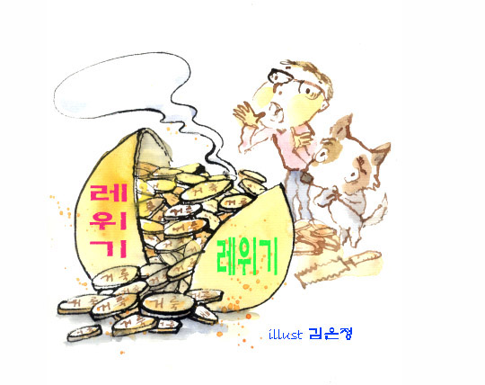
레위기를 자르니 거룩이~

Slide 9
죄와 상관없이 드리는 제사
소제 - 피 없는 제사 ( 곡식가루 기름 유향 소금)
화목제 – 새가 제외됨
죄와 관계된 제사
번제
속건제 – 제사장,백성전체(수송아지)
- 족장 ( 수염소 ) , 평민 ( 어린 암양, 암염소 )
- 가난한 자 ( 비둘기, 곡식가루 )
속죄제 -

Slide 10
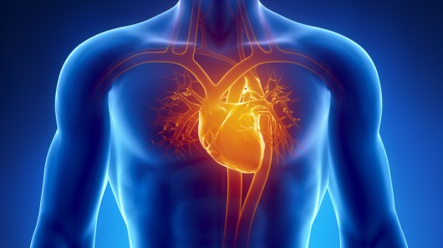
성경은 예수님께서 누워계신 구유이다.
- 창세기 = 예수님의 머리
- 요한계시록 = 예수님의 발
- 레위기 = 예수님의 심장

Slide 11
레위기의 제일 많이 나오는 단어
1) 제물
2) 피
3) 제사

Slide 12
제물
- 예수께서 우리 죄를 짊어지고 죽어야 함
- 말씀으로 구원할 수 없었나 꼭 죽어야 ?
- 네가 선악과를 따먹는 날에는
* 정녕 죽으리라 = 사형선고

Slide 13
구약은 예수님의 모형
그래서 예수님이 죽으심
그러나 구약에서는 소 양 비둘기가 죽음
- 소 양 염소 비둘기 중 흠 없는 수컷
= 예수 그리스도의 모습
= 고후 3장 12~14절
- 수건 벗고 구약보면 예수님
(고후 3:13) 우리는 모세가 이스라엘 자손들로 장차 없어질 것의 결국을 주목치 못하게 하려고 수건을 그 얼굴에 쓴 것 같이 아니하노라
(고후 3:14) 그러나 저희 마음이 완고하여 오늘까지라도 구약을 읽을 때에 그 수건이 오히려 벗어지지 아니하고 있으니 그 수건은 그리스도 안에서 없어질 것이라

Slide 14
수건벗고 제물보면 – 예수 그리스도
죄인이 제물을 가지고 오면
안수를 한다.
안수한 동물은 = 제물
안수하지 않은 동물 = 짐승
안수하므로 죄인의 죄가 그 동물에게 전가
- 안수는 전가
- 안수는 제사장이 아니라 죄인이 한다
- 죄인이 자기의 죄를 그 짐승에게 전가
- 그 짐승을 죽임으로 그 죄인의 죄가 사하여짐

Slide 15
구약의 대속물 – 소 양 염소 비둘기
신약의 대속물 – 예수 그리스도
레위기는 복음중의 복음
레위기는 제물이 죽는 이야기이다.

Slide 16
피
소피, 양피, 염소피, 비둘기 피
짐승피는 예수피의 예표
짐승의 죽음은 예수 죽음의 예표
짐승피의 유효기간 1년
예수피의 유효기간 영원
짐승피는 덮는 피
예수피는 닦는 피
짐승피는 구속하는 피
예수피는 도말하는 피

Slide 17
짐승피는 참으로 죄를 씻는 피는 아니다.
우리 죄를 씻는 피는 예수 피이다.
짐승피를 통해 예수피로 나아가야 한다.
더 좋은
(히 9:14, 개역) 『하물며 영원하신 성령으로 말미암아 흠 없는 자기를 하나님께 드린 그리스도의 피가 어찌 너희 양심으로 죽은 행실에서 깨끗하게 하고 살아계신 하나님을 섬기게 못하겠느뇨』
(히 7:19, 개역) 『(율법은 아무 것도 온전케 못할지라) 이에 더 좋은 소망이 생기니 이것으로 우리가 하나님께 가까이 가느니라』
(히 7:22, 개역) 『이와 같이 예수는 더 좋은 언약의 보증이 되셨느니라』
(히 8:6, 개역) 『그러나 이제 그가 더 아름다운 직분을 얻으셨으니 이는 더 좋은 약속으로 세우신 더 좋은 언약의 중보시라』
(히 9:23, 개역) 『그러므로 하늘에 있는 것들의 모형은 이런 것들로써 정결케 할 필요가 있었으나 하늘에 있는 그것들은 이런 것들보다 더 좋은 제물로 할지니라』

Slide 18
마르틴루터
빨래를 짜보라 – 물이 나올 것이다
성경을 짜보라 – 피가 나올 것이다
구약을 짜보라 – 짐승피가 나올 것이다
신약을 짜보라 – 예수피가 나올 것이다
성경에서 피를 보지 못하면 영적 맹아

Slide 19
레위기 정리
1장 번제에 대한 규례(불에덴 재물) – 전부를 불사름
- 소, 양, 염소, 산비둘기, 집비둘기
2장 소제에 대한 규례(곡식의 재물)
- 고운가루, 화덕에 구운 것, 포도주(전제)
3장 화목제에 대한 규례
- 소, 양, 염소, 어린양 (암컷가능)
4장 속죄제에 대한 규례(대속의 제사)
- 수송아지, 수염소, 암염소, 어린양 암컷

Slide 20
5장 속죄제의 적용 과 속건제에 대한 규례
6장 범죄에 대한 속제 규례(1~7)
번제에 대한 규례(8~13)
소제에 대한 규례(14~23)
속죄제에 대한 규례(24~30)
7장 속건제에 대한 규례(1~10)
화목제에 희생에 관한 규례(11~21)
기름과 피에 대한 규례(22~27)
제사장의 몫(28~36) –
가슴과 뒷다리 번제와 소제와 속죄제와
속건제와 위임제와 화목제에 대한 규례라

Slide 21
8장 제사장 위임식
칠일동안 행하며 칠일동안은 회막을 나가지 않는다
9장 아론의 첫제사
속죄제와 번제와 화목제
10장 나답과 아비후의 죽음
아론의 아들들
하나님의 명하시지 않는 불을 담아 분향했다
(방법론, 순종)
회막 입장의 규례 - 술을 먹지 않는 이유
제사장이 거룩한 곳에서 먹어야 하는 제물

Slide 22
11장 정한 짐승과 부정한 짐승
정한 짐승(굽이 갈라져 쪽발이 되고 되새김질,
지느러미와 비늘이 있는)
부정한 짐승(정한 짐승의 조건을 동시에 만족시키
지못하는)
부정한 곤충(날개가 있고 네 바로 기어 다니는 것)
12장 자녀를 생산한 여인에 대한 규례
남자: 7일동안 부정, 8일에 양피제거, 33일 산혈(40)
여자: 14일동안 부정, 66일 산혈(80)
정결기간후 속죄제(집비둘기, 산비둘기)

Slide 23
13장 피부병과 문둥병에 대한 규례
의복에 발한 문둥병 색점에 대한 규례
14장 문둥병환자의 정함에 대한 규례
가옥의 문둥병에 대한 규례
15장 유출병에 대한 규례(위생을 생각하시는 하나님)
16장 속죄일에 대한 규례(1년에 1차의 속죄)
17장 피를 먹지 말라
“생명이 피에 있으므로 피가 죄를 속하느니라”(17:11)

Slide 24
18장 하나님의 법도를 따르라
근친상간 금지(유전자의 변형!)
성적 부도덕의 금지
19장 거룩에 대한 규례

Slide 25
사형의 죄
20장 반듯이 죽이라
몰렉에게 자식을 주는 자
(이방신으로 자식을 제물로 드린다)
아비나 어미를 저주하는 자
남의 아내와 간음하는 자
계모와 간음하는 자
자부와 동침하는 자
동성간의 동침하는 자
장모와 동침하는 자
짐승과 교합하는 자
신접하거나 박수가 되는 자

Slide 26
21장 제사장의 규례
22장 성물을 먹는 것에 대한 규례
하나님께 드리는 제물에 관한 규례

Slide 27
23장 하나님의 절기
안식일
유월절(정월14일 저녁)
무교절(그달 15일)
- 7일동안 무교병을 먹으라
- 첫날은 성회로 모이고 일하지 말라
- 7일동안 화제를 드리고 7일에 성화를 드리라
초실절 - 첫이삭 한단을 바치는 절기
오순절 - 두 번째 이삭 한단을 바치는 절기
나팔절 (7월1일)
속죄일 (7월10일)
초막절 (7월15일부터 7일, 그 다음날 안식일)
이스라엘의 7대절기
(안식일, 유월절, 초실절, 오순절, 나팔절, 속죄일, 초막절)

Slide 28
24장 회막의 등잔불
감람의 찧어낸 순결한 기름
끊이지 말고 등잔불을 켜라
떡(고운가루로 떡 12개)
매 안식일에 진설
하나님의 이름을 훼방하는 자(이런 자는 죽이라!)
25장 안식년(7년째 되는 해는 땅을 쉬게 하라)
희년(안식년을 7번 49년이후 50년째 되는 해)
- 모든 것이 회복된다
- 자유를 공포하라
- 희년에는 너희가 각기 기업으로 돌아갈 찌라
상도덕

Slide 29
26장 순종의 대가와 불순종의 대가
27장 서원(사람) 예물값과 십일조에 대한 규례

Slide 31
제물을 피 흘리기 위해 잡는 법이 제사법
번제 소제 화목제 속건제 속죄제
이것은 예수 그리스도의 5가지 측면
번제되신 예수
소재되신 예수
화목제되신 예수
속건제되신 예수
속죄제되신 예수

Slide 32
레위기1장(번제-회개)
번제
소제
화목제
속죄제
속건제

Slide 33
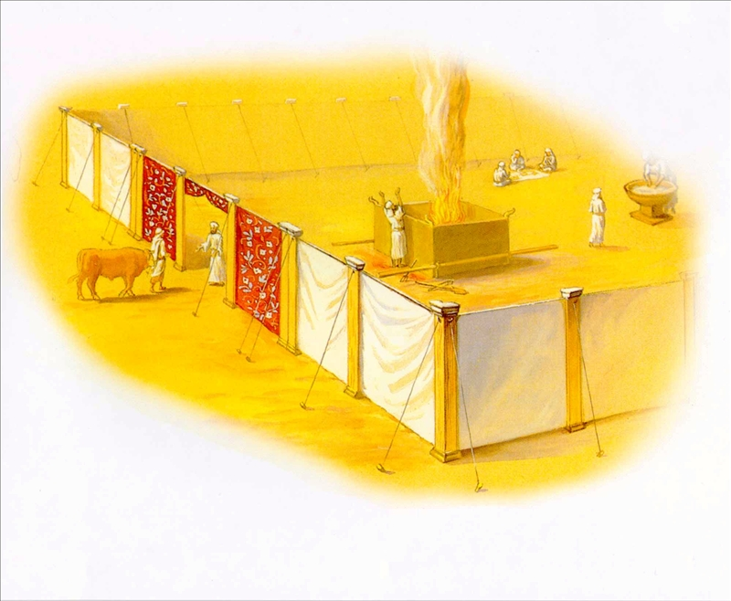

Slide 34
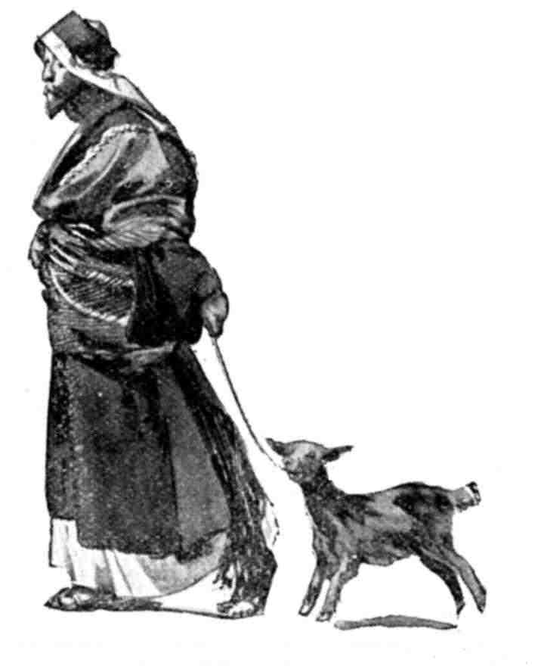

Slide 35
번제
(레 1:1) 여호와께서 회막에서 모세를 부르시고 그에게 말씀하여 이르시되
(레 1:2) 이스라엘 자손에게 말하여 이르라 너희 중에 누구든지 여호와께 예물을 드리려거든 가축 중에서 소나 양으로 예물을 드릴지니라
(레 1:3) 그 예물이 소의 번제이면 흠 없는 수컷으로 회막 문에서 여호와 앞에 기쁘게 받으시도록 드릴지니라
(레 1:4) 그는 번제물의 머리에 안수할지니 그를 위하여 기쁘게 받으심이 되어 그를 위하여 속죄가 될 것이라
(레 1:5) 그는 여호와 앞에서 그 수송아지를 잡을 것이요 아론의 자손 제사장들은 그 피를 가져다가 회막 문 앞 제단 사방에 뿌릴 것이며
Notes:
수컷 –
흠 없는 수컷
- 예수님은 남자
- 흠( 죄 )없는 분 ( 히 9:14 ) –흠없는 자기를 드려
안수
- 안수는 전가 ( 죄인이 안수 )
안수의 법칙
- 머리에 안수
- 두 손으로 안수
- 북쪽에서 안수 ( 레1장11절)-단 북편에서 잡을 것
소가 안수 받기 전에는 짐승에 불과하지만 안수 받은 이후에는 희생제물이 된다.

Slide 36
(레 1:6) 그는 또 그 번제물의 가죽을 벗기고 각을 뜰 것이요
(레 1:7) 제사장 아론의 자손들은 제단 위에 불을 붙이고 불 위에 나무를 벌여 놓고
(레 1:8) 아론의 자손 제사장들은 그 뜬 각과 머리와 기름을 제단 위의 불 위에 있는 나무에 벌여 놓을 것이며
(레 1:9) 그 내장과 정강이를 물로 씻을 것이요 제사장은 그 전부를 제단 위에서 불살라 번제를 드릴지니 이는 화제라 여호와께 향기로운 냄새니라
Notes:
소를 드리는 경우
비둘기를 드릴 경우
1장 14절 ~17절
소,양,염소,비둘기
소,양,염소는 – 죄인이 끌고와서 죄인이 안수
죄인이 죽임

Slide 37
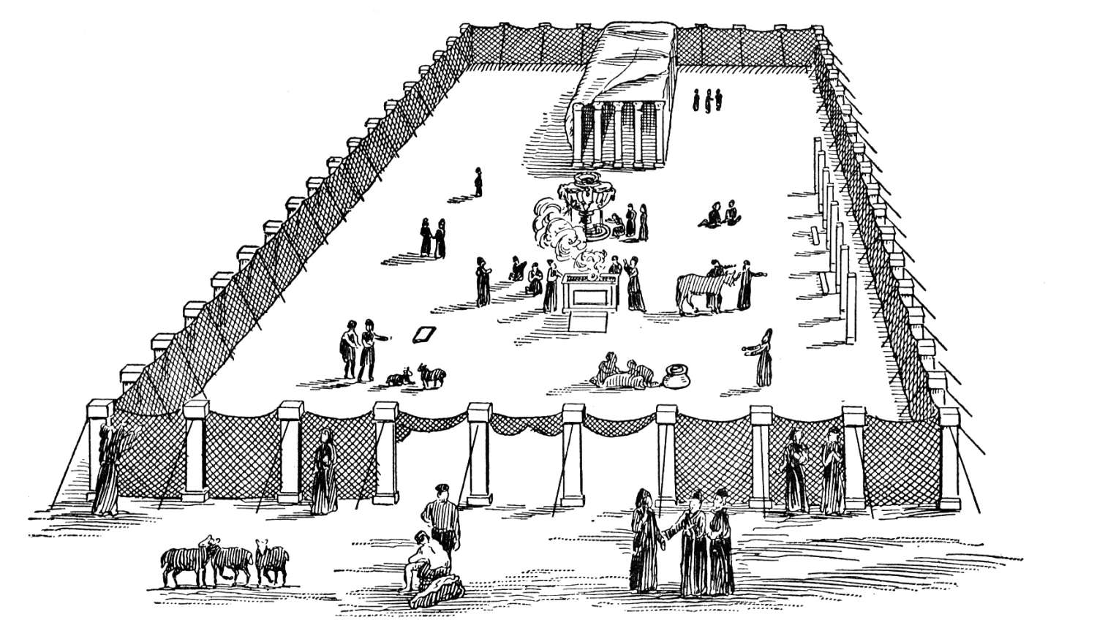
(레 1:10) 만일 그 예물이 가축 떼의 양이나 염소의 번제이면 흠 없는 수컷으로 드릴지니
(레 1:11) 그가 제단 북쪽 여호와 앞에서 그것을 잡을 것이요 아론의 자손 제사장들은 그것의 피를 제단 사방에 뿌릴 것이며
(레 1:12) 그는 그것의 각을 뜨고 그것의 머리와 그것의 기름을 베어낼 것이요 제사장은 그것을 다 제단 위의 불 위에 있는 나무 위에 벌여 놓을 것이며
(레 1:13) 그 내장과 그 정강이를 물로 씻을 것이요 제사장은 그 전부를 가져다가 제단 위에서 불살라 번제를 드릴지니 이는 화제라 여호와께 향기로운 냄새니라
West
North
South
Notes:
양이나 염소를 드릴 경우
- 양과 염소가 붙어있다
- 양 드릴 때 염소 들여도 된다.
- 양과 염소는 1년된 수컷을 쓴다
( 양 염소는 1년될때까지는 성격이 같다 )
그러나 신약에서는
- 양과 염소가 반대
제단 북쪽
희생제물을 잡는 곳은 제단 북쪽이다.
북쪽은 죄가 시작된 곳이다.
사 14:12-15
(사 14:12) 너 아침의 아들 계명성이여 어찌 그리 하늘에서 떨어졌으며 너 열국을 엎은 자여 어찌 그리 땅에 찍혔는고
(사 14:13) 네가 네 마음에 이르기를 내가 하늘에 올라 하나님의 뭇별 위에 나의 보좌를 높이리라 내가 북극 집회의 산 위에 좌정하리라
(사 14:14) 가장 높은 구름에 올라 지극히 높은 자와 비기리라 하도다
(사 14:15) 그러나 이제 네가 음부 곧 구덩이의 맨 밑에 빠치우리로다
죄의 근원 – 북쪽
죄가 있는 곳에 피가 필요함
죄의 근원된 북쪽에서 안수함
죄가 생긴 자리에서 피를 낸다
* 모든 제사는 북쪽에서 시작한다.
신약에서는 우리 죄를 짊어지고 죽음

Slide 38
(레 1:14) 만일 여호와께 드리는 예물이 새의 번제이면 산비둘기나 집비둘기 새끼로 예물을 드릴 것이요
(레 1:15) 제사장은 그것을 제단으로 가져다가 그것의 머리를 비틀어 끊고 제단 위에서 불사르고 피는 제단 곁에 흘릴 것이며
(레 1:16) 그것의 모이주머니와 그 더러운 것은 제거하여 제단 동쪽 재 버리는 곳에 던지고
(레 1:17) 또 그 날개 자리에서 그 몸을 찢되 아주 찢지 말고 제사장이 그것을 제단 위의 불 위에 있는 나무 위에서 불살라 번제를 드릴지니 이는 화제라 여호와께 향기로운 냄새니라
ㄲ

Slide 39
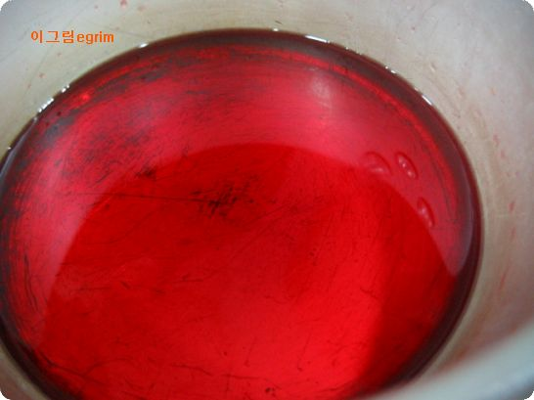
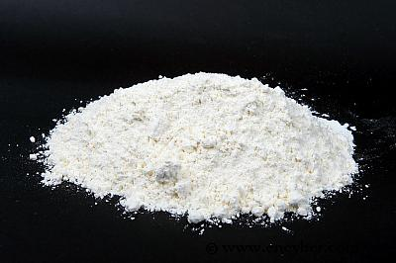
소제의 특징
1. 피 없는 제사
-다른 제사는 짐승을 잡아 피를 드리는 제사이지만 소제는 곡식을 드린다
-피 없는 제사를 받지 않는 하나님께서는 반드시 포도주를 붓도록 하셨다.
- 포도주 붓는 제사 : 전제
- 소제는 전제로 드리며

Slide 40
2. 소제는 부속된 제사 ( 감사예물 )
번제를 드리고 감사제로써 소제를 드림
화목제, 속건제, 속죄제 드리고
감사하며 소제를 결론으로 마친다.
다른 말 : 부속된 제사
보충제사
결론제사

Slide 41
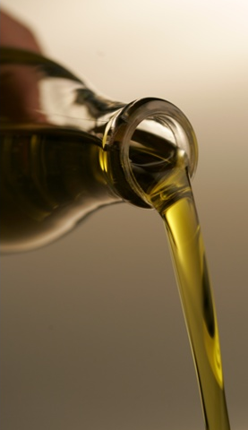
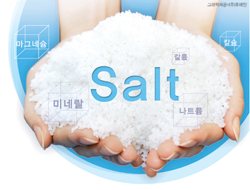
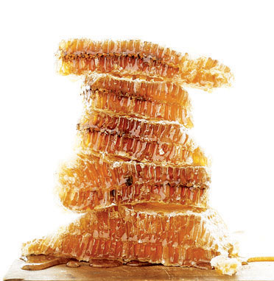
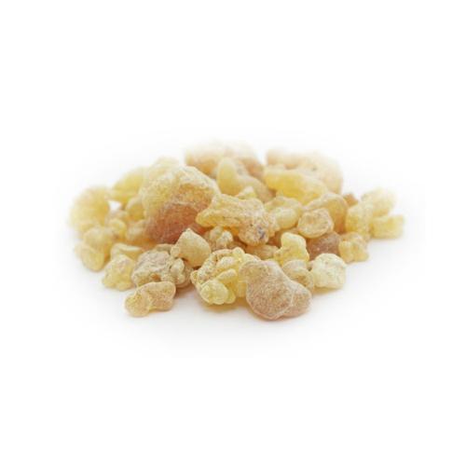
소제의 재료
소제는 밀이나 보리를 곱게 갈아 기름으로 반죽한다.
그리고 유향을 넣고 소금을 넣는다
넣지 말것- 꿀, 누룩

Slide 42
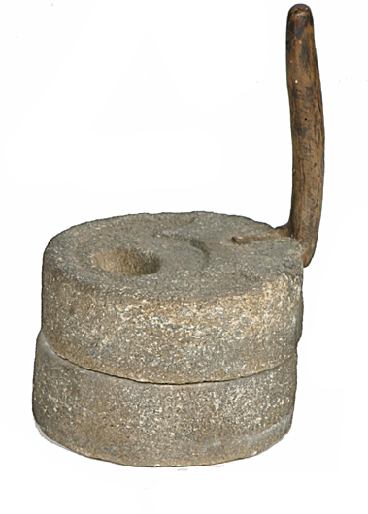
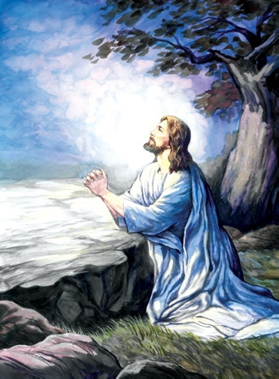
소제이신 예수님
딱딱한 밀과 보리를 곱게 짓 이겨버림
- 소제되신 예수님
- 가루되신 예수님
- 고통받는 예수님
그 속에 기름, 유향, 소금이 들어간다.
- 기름 - 성령
- 유향 - 향기
- 소금 – 썩지 않음
Notes:
(눅 22:42, 개역) 『가라사대 아버지여 만일 아버지의 뜻이어든 이 잔을 내게서 옮기시옵소서 그러나 내 원대로 마옵시고 아버지의 원대로 되기를 원하나이다 하시니』
(요 5:30, 개역) 『내가 아무 것도 스스로 할 수 없노라 듣는 대로 심판하노니 나는 나의 원대로 하려 하지 않고 나를 보내신 이의 원대로 하려는고로 내 심판은 의로우니라』
(요 5:30, 개역) 『내가 아무 것도 스스로 할 수 없노라 듣는 대로 심판하노니 나는 나의 원대로 하려 하지 않고 나를 보내신 이의 원대로 하려는고로 내 심판은 의로우니라』

Slide 43
그러나 꿀과 누룩은 없다
누룩 – 죄, 부패하게 하는 것
꿀 – 향락, 달콤함, 쾌락
예수님은 부패하지 않고 세상적 쾌락이 없다
Notes:
(마 16:6, 개역) 『예수께서 이르시되 삼가 바리새인과 사두개인들의 누룩을 주의하라 하신대』
(히 4:15, 개역) 『우리에게 있는 대제사장은 우리 연약함을 체휼하지 아니하는 자가 아니요 모든 일에 우리와 한결 같이 시험을 받은 자로되 죄는 없으시니라』

Slide 44
성막이나 제사에서 가장 많이 필요한 제사는 무엇일까요?
소제 ( 감사제물 )
그래서 곡식, 기름, 포도주가 가장 많이 필요
이스라엘 12지파 + 레위 = 13지파
포도주 축복을 받은 지파

Slide 45
포도주 축복을 받은 지파
이 중 유다지파는 곡식,기름,포도주 가장 많이 바쳤다. 그래서 유다지파는 포도주 축복을 주셔서 포도주에 옷을 빨수 있게
(창 49:11, 개역) 『그의 나귀를 포도나무에 매며 그 암나귀 새끼를 아름다운 포도나무에 맬 것이며 또 그 옷을 포도주에 빨며 그 복장을 포도즙에 빨리로다』

Slide 46
소제의 결론
할려고 하는 자에게는 할 수 있는 능력을 주신다.
포도주를 받치려 하니까 포도주 축복을 준다

Slide 47
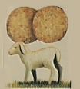
소제 한 마디
소제가 되신 예수님

Slide 48
레위기 2장 (소제)
(레 2:1) 누구든지 소제의 예물을 여호와께 드리려거든 고운 가루로 예물을 삼아 그 위에 기름을 붓고 또 그 위에 유향을 놓아
(레 2:2) 아론의 자손 제사장들에게로 가져갈 것이요 제사장은 그 고운 가루 한 움큼과 기름과 그 모든 유향을 가져다가 기념물로 제단 위에서 불사를지니 이는 화제라 여호와께 향기로운 냄새니라
Notes:
1. 피 없는 제사
-다른 제사는 짐승을 잡아 피를 드리는 제사이지만 소제는 곡식을 드린다
-피 없는 제사를 받지 않는 하나님께서는 반드시 포도주를 붓도록 하셨다.
- 포도주 붓는 제사 : 전제
- 소제는 전제로 드리며

Slide 49
(레 2:3) 그 소제물의 남은 것은 아론과 그의 자손에게 돌릴지니 이는 여호와의 화제물 중에 지극히 거룩한 것이니라
(레 2:4) 네가 화덕에 구운 것으로 소제의 예물을 드리려거든 고운 가루에 기름을 섞어 만든 무교병이나 기름을 바른 무교전병을 드릴 것이요
(레 2:5) 철판에 부친 것으로 소제의 예물을 드리려거든 고운 가루에 누룩을 넣지 말고 기름을 섞어

Slide 50
(레 2:6) 조각으로 나누고 그 위에 기름을 부을지니 이는 소제니라
(레 2:7) 네가 냄비의 것으로 소제를 드리려거든 고운 가루와 기름을 섞어 만들지니라
(레 2:8) 너는 이것들로 만든 소제물을 여호와께로 가져다가 제사장에게 줄 것이요 제사장은 그것을 제단으로 가져가서

Slide 51
(레 2:9) 그 소제물 중에서 기념할 것을 가져다가 제단 위에서 불사를지니 이는 화제라 여호와께 향기로운 냄새니라
(레 2:10) 소제물의 남은 것은 아론과 그의 아들들에게 돌릴지니 이는 여호와의 화제물 중에 지극히 거룩한 것이니라
(레 2:11) 너희가 여호와께 드리는 모든 소제물에는 누룩을 넣지 말지니 너희가 누룩이나 꿀을 여호와께 화제로 드려 사르지 못할지니라

Slide 52
(레 2:12) 처음 익은 것으로는 그것을 여호와께 드릴지나 향기로운 냄새를 위하여는 제단에 올리지 말지며
(레 2:13) 네 모든 소제물에 소금을 치라 네 하나님의 언약의 소금을 네 소제에 빼지 못할지니 네 모든 예물에 소금을 드릴지니라

Slide 53
(레 2:14) 너는 첫 이삭의 소제를 여호와께 드리거든 첫 이삭을 볶아 찧은 것으로 네 소제를 삼되
(레 2:15) 그 위에 기름을 붓고 그 위에 유향을 더할지니 이는 소제니라
(레 2:16) 제사장은 찧은 곡식과 기름을 모든 유향과 함께 기념물로 불사를지니 이는 여호와께 드리는 화제니라
ㄲ

Slide 54
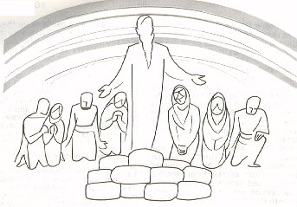
3장 화목제

Slide 55
화목제 특징
1. 수컷이나 암컷으로 제물을 쓴다.
다른 제사는 수컷을 주로 사용하지만 화목제만 예외
2.화목제는 함께 먹는 제사이다.( 암컷이 부드러움 )
3. 3가지 먹지 않는다.
1) 피
2) 기름
3) 콩팥
Notes:
피를 먹지 않는 이유
- 모든 동물들은 죽는 순간 공포심이 생겨 피 속에 아드레날린이란 독소가 생김
- 피를 먹으면 독을 먹는 것
동물기름 먹지 말라
콩팥 먹지 말라
- 몸의 독소가 모인 곳이 콩팥

Slide 56
4. 비둘기를 사용하지 않는다.
화목제물을 먹는 제사이므로 비둘기는 적당하지 않다.
5. 화목을 끝낸 후 기념으로 먹는다
화목하지 않은 사람은 화목제물 못 먹는다
(마 5:23, 개역) 『그러므로 예물을 제단에 드리다가 거기서 네 형제에게 원망들을 만한 일이 있는 줄 생각나거든』
(마 5:24, 개역) 『예물을 제단 앞에 두고 먼저 가서 형제와 화목하고 그 후에 와서 예물을 드리라』

Slide 57
5. 화목제를 드릴 땐 번제부터 드려야 한다.
먼저 회개부터, 성경에서는
번제와 화목제를 드린다고 함
문제
번제(회개) – 화목제(화해) – ( )
소제 감사
Notes:
(삼하 24:25) 그 곳에서 여호와를 위하여 제단을 쌓고 번제와 화목제를 드렸더니 이에 여호와께서 그 땅을 위한 기도를 들으시매 이스라엘에게 내리는 재앙이 그쳤더라
다윗이 하나님과 불화속에서 인구조사
이것으로 인해 하나님께 화목제
아라우나 타작마당에서 드릴 때
번제부터 드림(삼하24:25)
그리고 화목제
그리고 소제로 끝

Slide 58
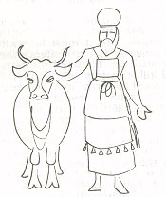
6. 화목제를 끝낸뒤에는 유교병 먹어도 됨
먹으므로 하나됨
암컷도 OK
누룩떡도 OK
Notes:
(행 2:46, 개역) 『날마다 마음을 같이하여 성전에 모이기를 힘쓰고 집에서 떡을 떼며 기쁨과 순전한 마음으로 음식을 먹고』
(고전 11:33, 개역) 『그런즉 내 형제들아 먹으러 모일 때에 서로 기다리라』
왜 누룩넣은 떡을 먹어도 되는가 ?
누룩의 양면성
1)죄
2)퍼져나감
화목은 퍼져나가야 한다. 누룩이 퍼지듯 퍼지는 것을 기뻐하신다. 화목은 퍼져야 한다.
천국은 마치 누룩을 넣어 전부 부풀게 한 누룩과 같으니
성령의 역사는 누룩처럼 퍼지게 하는 역사이다.

Slide 59
(레 3:1) 사람이 만일 화목제의 제물을 예물로 드리되 소로 드리려면 수컷이나 암컷이나 흠 없는 것으로 여호와 앞에 드릴지니
(레 3:2) 그 예물의 머리에 안수하고 회막 문에서 잡을 것이요 아론의 자손 제사장들은 그 피를 제단 사방에 뿌릴 것이며
(레 3:3) 그는 또 그 화목제의 제물 중에서 여호와께 화제를 드릴지니 곧 내장에 덮인 기름과 내장에 붙은 모든 기름과
(레 3:4) 두 콩팥과 그 위의 기름 곧 허리 쪽에 있는 것과 간에 덮인 꺼풀을 콩팥과 함께 떼어낼 것이요

Slide 60
(레 3:5) 아론의 자손은 그것을 제단 위의 불 위에 있는 나무 위의 번제물 위에서 사를지니 이는 화제라 여호와께 향기로운 냄새니라
(레 3:6) 만일 여호와께 예물로 드리는 화목제의 제물이 양이면 수컷이나 암컷이나 흠 없는 것으로 드릴지며
(레 3:7) 만일 그의 예물로 드리는 것이 어린 양이면 그것을 여호와 앞으로 끌어다가
(레 3:8) 그 예물의 머리에 안수하고 회막 앞에서 잡을 것이요 아론의 자손은 그 피를 제단 사방에 뿌릴 것이며

Slide 61
(레 3:9) 그는 그 화목제의 제물 중에서 여호와께 화제를 드릴지니 그 기름 곧 미골에서 벤 기름진 꼬리와 내장에 덮인 기름과 내장에 붙은 모든 기름과
(레 3:10) 두 콩팥과 그 위의 기름 곧 허리쪽에 있는 것과 간에 덮인 꺼풀을 콩팥과 함께 떼어낼 것이요
(레 3:11) 제사장은 그것을 제단 위에서 불사를지니 이는 화제로 여호와께 드리는 음식이니라

Slide 62
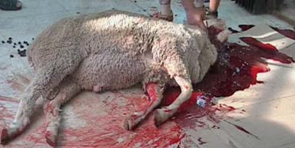
(레 3:12) 만일 그의 예물이 염소면 그것을 여호와 앞으로 끌어다가
(레 3:13) 그것의 머리에 안수하고 회막 앞에서 잡을 것이요 아론의 자손은 그 피를 제단 사방에 뿌릴 것이며
(레 3:14) 그는 그 중에서 예물을 가져다가 여호와께 화제를 드릴지니 곧 내장에 덮인 기름과 내장에 붙은 모든 기름과

Slide 63
(레 3:15) 두 콩팥과 그 위의 기름 곧 허리 쪽에 있는 것과 간에 덮인 꺼풀을 콩팥과 함께 떼어낼 것이요
(레 3:16) 제사장은 그것을 제단 위에서 불사를지니 이는 화제로 드리는 음식이요 향기로운 냄새라 모든 기름은 여호와의 것이니라
(레 3:17) 너희는 기름과 피를 먹지 말라 이는 너희의 모든 처소에서 너희 대대로 지킬 영원한 규례니라
ㄲ

Slide 64
속죄제
그릇 범한 죄에 대한 죄사함을 위한 제사
2절 – 그릇 범하였으되
13절 – 그릇 범하여
그릇의 의미 – 죄인줄 모른고 지은 죄
알고 지은 죄 – 번제
싸운 뒤 화해하고 드린 죄 – 화목제
감사제사 - 소제
알지 못하고 지은 죄 - 속죄제

Slide 65
속죄제의 특징
번제, 소제, 화목제는 성막안 성전안의 번제단 위에다
태운다.
하지만 속죄제는
번제단에서 태우고 그리고
성막 밖 ( 성전 밖 )에 가서 불태우라.
( 4절 12절 )
예수님께서 우리 죄를 위해 어디에서 고난당하셨을까?
-영문 안에서 고난받고 영문 밖에서 죽으시고
Notes:
(레 4:12) 똥 곧 그 송아지의 전체를 진영 바깥 재 버리는 곳인 정결한 곳으로 가져다가 불로 나무 위에서 사르되 곧 재 버리는 곳에서 불사를지니라
- 우리의 죄를 밖에다 버리신 주님
죄는 반복성, 성장성, 전염성이 있다. 때문에 이것은 진 밖에서 불태우라고 하심
전혀 반복되지 않게 성장치 못하게 전염되지 않게

Slide 66
속죄제의 종류
1. 회중의 속죄제
-공동체의 부지중에 지은 죄에 대한 용서
2. 족장의 속죄제
-지도자의 부지중에 지은 죄에 대한 용서
3. 평민의 속죄제
-백성의 부지중에 지은 죄에 대한 용서

Slide 67
속죄제 되신 예수님

Slide 68
레위기4장~5장13절 (속죄제)
(레 4:1) 여호와께서 모세에게 말씀하여 이르시되
(레 4:2) 이스라엘 자손에게 말하여 이르라 누구든지 여호와의 계명 중 하나라도 그릇 범하였으되
(레 4:3) 만일 기름 부음을 받은 제사장이 범죄하여 백성의 허물이 되었으면 그가 범한 죄로 말미암아 흠 없는 수송아지로 속죄제물을 삼아 여호와께 드릴지니

Slide 69
레위기4장~5장13절 (속죄제)
(레 4:4) 그 수송아지를 회막 문 여호와 앞으로 끌어다가 그 수송아지의 머리에 안수하고 그것을 여호와 앞에서 잡을 것이요
(레 4:5) 기름 부음을 받은 제사장은 그 수송아지의 피를 가지고 회막에 들어가서
(레 4:6) 그 제사장이 손가락에 그 피를 찍어 여호와 앞 곧 성소의 휘장 앞에 일곱 번 뿌릴 것이며

Slide 70
(레 4:7) 제사장은 또 그 피를 여호와 앞 곧 회막 안 향단 뿔들에 바르고 그 송아지의 피 전부를 회막 문 앞 번제단 밑에 쏟을 것이며
(레 4:8) 또 그 속죄제물이 된 수송아지의 모든 기름을 떼어낼지니 곧 내장에 덮인 기름과 내장에 붙은 모든 기름과
(레 4:9) 두 콩팥과 그 위의 기름 곧 허리쪽에 있는 것과 간에 덮인 꺼풀을 콩팥과 함께 떼어내되

Slide 71
(레 4:10) 화목제 제물의 소에게서 떼어냄 같이 할 것이요 제사장은 그것을 번제단 위에서 불사를 것이며
(레 4:11) 그 수송아지의 가죽과 그 모든 고기와 그것의 머리와 정강이와 내장과
(레 4:12) 똥 곧 그 송아지의 전체를 진영 바깥 재 버리는 곳인 정결한 곳으로 가져다가 불로 나무 위에서 사르되 곧 재 버리는 곳에서 불사를지니라

Slide 72
회중을 위한 속죄제(4:13~21)
(레 4:13) 만일 이스라엘 온 회중이 여호와의 계명 중 하나라도 부지중에 범하여 허물이 있으나 스스로 깨닫지 못하다가
(레 4:14) 그 범한 죄를 깨달으면 회중은 수송아지를 속죄제로 드릴지니 그것을 회막 앞으로 끌어다가
(레 4:15) 회중의 장로들이 여호와 앞에서 그 수송아지 머리에 안수하고 그것을 여호와 앞에서 잡을 것이요
Notes:
한 공동체의 죄를 위해 기도해야 한다.
가정의 죄
사회의 죄
그룹의 죄 등등

Slide 73
회중을 위한 속죄제(4:13~21)
(레 4:16) 기름 부음을 받은 제사장은 그 수송아지의 피를 가지고 회막에 들어가서
(레 4:17) 그 제사장이 손가락으로 그 피를 찍어 여호와 앞, 휘장 앞에 일곱 번 뿌릴 것이며
(레 4:18) 또 그 피로 회막 안 여호와 앞에 있는 제단 뿔들에 바르고 그 피 전부는 회막 문 앞 번제단 밑에 쏟을 것이며
Notes:
한 공동체의 죄를 위해 기도해야 한다.
가정의 죄
사회의 죄
그룹의 죄 등등

Slide 74
(레 4:19) 그것의 기름은 다 떼어 제단 위에서 불사르되
(레 4:20) 그 송아지를 속죄제의 수송아지에게 한 것 같이 할지며 제사장이 그것으로 회중을 위하여 속죄한즉 그들이 사함을 받으리라
(레 4:21) 그는 그 수송아지를 진영 밖으로 가져다가 첫번 수송아지를 사름 같이 불사를지니 이는 회중의 속죄제니라

Slide 75
족장을 위한 속죄제
(레 4:22) 만일 족장이 그의 하나님 여호와의 계명 중 하나라도 부지중에 범하여 허물이 있었는데
(레 4:23) 그가 범한 죄를 누가 그에게 깨우쳐 주면 그는 흠 없는 숫염소를 예물로 가져다가
(레 4:24) 그 숫염소의 머리에 안수하고 여호와 앞 번제물을 잡는 곳에서 잡을지니 이는 속죄제라

Slide 76
족장을 위한 속죄제
(레 4:25) 제사장은 그 속죄 제물의 피를 손가락에 찍어 번제단 뿔들에 바르고 그 피는 번제단 밑에 쏟고
(레 4:26) 그 모든 기름은 화목제 제물의 기름 같이 제단 위에서 불사를지니 이같이 제사장이 그 범한 죄에 대하여 그를 위하여 속죄한즉 그가 사함을 얻으리라

Slide 77
평민의 속죄제
(레 4:27) 만일 평민의 한 사람이 여호와의 계명 중 하나라도 부지중에 범하여 허물이 있었는데
(레 4:28) 그가 범한 죄를 누가 그에게 깨우쳐 주면 그는 흠 없는 암염소를 끌고 와서 그 범한 죄로 말미암아 그것을 예물로 삼아
(레 4:29) 그 속죄제물의 머리에 안수하고 그 제물을 번제물을 잡는 곳에서 잡을 것이요

Slide 78
평민의 속죄제
(레 4:30) 제사장은 손가락으로 그 피를 찍어 번제단 뿔들에 바르고 그 피 전부를 제단 밑에 쏟고
(레 4:31) 그 모든 기름을 화목제물의 기름을 떼어낸 것 같이 떼어내 제단 위에서 불살라 여호와께 향기롭게 할지니 제사장이 그를 위하여 속죄한즉 그가 사함을 받으리라

Slide 79
(레 4:32) 그가 만일 어린 양을 속죄제물로 가져오려거든 흠 없는 암컷을 끌어다가
(레 4:33) 그 속죄제 제물의 머리에 안수하고 번제물을 잡는 곳에서 속죄제물로 잡을 것이요
(레 4:34) 제사장은 그 속죄제물의 피를 손가락으로 찍어 번제단 뿔들에 바르고 그 피는 전부 제단 밑에 쏟고

Slide 80
(레 4:35) 그 모든 기름을 화목제 어린 양의 기름을 떼낸 것 같이 떼내어 제단 위 여호와의 화제물 위에서 불사를지니 이같이 제사장이 그가 범한 죄에 대하여 그를 위하여 속죄한즉 그가 사함을 받으리라
ㄲ

Slide 81
5장
(레 5:1) 만일 누구든지 저주하는 소리를 듣고서도 증인이 되어 그가 본 것이나 알고 있는 것을 알리지 아니하면 그는 자기의 죄를 져야 할 것이요 그 허물이 그에게로 돌아갈 것이며
(레 5:2) 만일 누구든지 부정한 것들 곧 부정한 들짐승의 사체나 부정한 가축의 사체나 부정한 곤충의 사체를 만졌으면 부지중이라고 할지라도 그 몸이 더러워져서 허물이 있을 것이요

Slide 82
5장
(레 5:3) 만일 부지중에 어떤 사람의 부정에 닿았는데 그 사람의 부정이 어떠한 부정이든지 그것을 깨달았을 때에는 허물이 있을 것이요
(레 5:4) 만일 누구든지 입술로 맹세하여 악한 일이든지 선한 일이든지 하리라고 함부로 말하면 그 사람이 함부로 말하여 맹세한 것이 무엇이든지 그가 깨닫지 못하다가 그것을 깨닫게 되었을 때에는 그 중 하나에 그에게 허물이 있을 것이니

Slide 83
5장 – 말의 죄( 어린양,염소,비둘기, 가루)
(레 5:5) 이 중 하나에 허물이 있을 때에는 아무 일에 잘못하였노라 자복하고
(레 5:6) 그 잘못으로 말미암아 여호와께 속죄제를 드리되 양 떼의 암컷 어린 양이나 염소를 끌어다가 속죄제를 드릴 것이요 제사장은 그의 허물을 위하여 속죄할지니라

Slide 84
(레 5:7) 만일 그의 힘이 어린 양을 바치는 데에 미치지 못하면 그가 지은 죄를 속죄하기 위하여 산비둘기 두 마리나 집비둘기 새끼 두 마리를 여호와께로 가져가되 하나는 속죄제물을 삼고 하나는 번제물을 삼아
(레 5:8) 제사장에게로 가져갈 것이요 제사장은 그 속죄제물을 먼저 드리되 그 머리를 목에서 비틀어 끊고 몸은 아주 쪼개지 말며

Slide 85
(레 5:9) 그 속죄제물의 피를 제단 곁에 뿌리고 그 남은 피는 제단 밑에 흘릴지니 이는 속죄제요
(레 5:10) 그 다음 것은 규례대로 번제를 드릴지니 제사장이 그의 잘못을 위하여 속죄한즉 그가 사함을 받으리라

Slide 86
(레 5:11) 만일 그의 손이 산비둘기 두 마리나 집비둘기 두 마리에도 미치지 못하면 그의 범죄로 말미암아 고운 가루 십분의 일 에바를 예물로 가져다가 속죄제물로 드리되 이는 속죄제인즉 그 위에 기름을 붓지 말며 유향을 놓지 말고
(레 5:12) 그것을 제사장에게로 가져갈 것이요 제사장은 그것을 기념물로 한 움큼을 가져다가 제단 위 여호와의 화제물 위에서 불사를지니 이는 속죄제라

Slide 87
(레 5:13) 제사장이 그가 이 중에서 하나를 범하여 얻은 허물을 위하여 속죄한즉 그가 사함을 받으리라 그 나머지는 소제물 같이 제사장에게 돌릴지니라

Slide 88
제단의 불 신비
5장 14절 ~ 6장

Slide 89
속건제되신 예수님(7:1-6)
번제 예수님 – 우리 죄 사하신 예수
소제 예수님 – 고난 당하신 예수
화목제 예수님 – 화목 제물되신 예수
속죄제 예수님 - 모르고 지은 죄를 용서
속건제 예수님 - 우리의 허물을 배상하신 예수님
( 그 피로 배상하심 )
Notes:
남의 것 떼먹은 것 – 그냥 번제드리면 안된다. 소제도 안된다
이것은 오직 속건제이다.
배상이 필요한 제는 속건제이며 갚아야 한다.

Slide 90
속건제
- 배상이 필요한 죄
( 1/5 을 더하여 배상함 )
- 십일조 바치지 않았다면 ( 1/5을 더해 )
- 소,양,염소,비둘기의 피로 드림
구약의 피 법칙
– 자범죄는 비둘기 피
* 자기가 안수함
- 원죄는 양피
* 제사장이 안수함

Slide 91
신구약의 가장 큰 제물은 ?
예수님 30세 공생애 시작
30은 사역의 숫자
구약의 제사장은 30세에 사역시작
50세에 끝
예수님은 30세에 제사장 세례요한에게
세례를 받음
Notes:
세례요한의 아버지 사가랴는 제사장
제사장의 아들은 30세가 되면 제사장이 된다
세례요한은 제사장이었다.
예수님께 세례를 주면서 “ 보라 세상 죄를 지고가는 어린 양을 보라 “
비둘기 같이 성령이 임하실 때 어린 양을 보라고 함
비둘기, 양 – 세례요한의 세례는 회개가 아닌 양피와 비둘기 피를 종합하신 전가의 피
예수님은 5대 제사를 종합하심

Slide 92
5장14~(속건제)
(레 5:14) 여호와께서 모세에게 말씀하여 이르시되
(레 5:15) 누구든지 여호와의 성물에 대하여 부지중에 범죄하였으면 여호와께 속건제를 드리되 네가 지정한 가치를 따라 성소의 세겔로 몇 세겔 은에 상당한 흠 없는 숫양을 양 떼 중에서 끌어다가 속건제로 드려서
(레 5:16) 성물에 대한 잘못을 보상하되 그것에 오분의 일을 더하여 제사장에게 줄 것이요 제사장은 그 속건제의 숫양으로 그를 위하여 속죄한즉 그가 사함을 받으리라

Slide 93
5장14~(속건제)
(레 5:17) 만일 누구든지 여호와의 계명 중 하나를 부지중에 범하여도 허물이라 벌을 당할 것이니
(레 5:18) 그는 네가 지정한 가치대로 양 떼 중 흠 없는 숫양을 속건제물로 제사장에게로 가져갈 것이요 제사장은 그가 부지중에 범죄한 허물을 위하여 속죄한즉 그가 사함을 받으리라
(레 5:19) 이는 속건제니 그가 여호와 앞에 참으로 잘못을 저질렀음이니라
ㄲ

Slide 94
(레 6:1) 여호와께서 모세에게 말씀하여 이르시되
(레 6:2) 누구든지 여호와께 신실하지 못하여 범죄하되 곧 이웃이 맡긴 물건이나 전당물을 속이거나 도둑질하거나 착취하고도 사실을 부인하거나
(레 6:3) 남의 잃은 물건을 줍고도 사실을 부인하여 거짓 맹세하는 등 사람이 이 모든 일 중의 하나라도 행하여 범죄하면
(레 6:4) 이는 죄를 범하였고 죄가 있는 자니 그 훔친 것이나 착취한 것이나 맡은 것이나 잃은 물건을 주운 것이나

Slide 95
(레 6:5) 그 거짓 맹세한 모든 물건을 돌려보내되 곧 그 본래 물건에 오분의 일을 더하여 돌려보낼 것이니 그 죄가 드러나는 날에 그 임자에게 줄 것이요
(레 6:6) 그는 또 그 속건제물을 여호와께 가져갈지니 곧 네가 지정한 가치대로 양 떼 중 흠 없는 숫양을 속건제물을 위하여 제사장에게로 끌고 갈 것이요
(레 6:7) 제사장은 여호와 앞에서 그를 위하여 속죄한즉 그는 무슨 허물이든지 사함을 받으리라

Slide 96
불떨어짐
하나님께서 주신 불을 영원히 꺼치지 말것
불 떨어짐의 역사
가인과 아벨의 제사
– 처음 제사에 불 / 불로 응답
아브라함이 단 쌓으니 불이 떨어짐
(창15:14-18) – 새의 쪼갠 고기사이로
성막의 시작 (BC1445년 불 받음)
(레9:24) – 첫번째 제사의 날
성전의 시작 ( 솔로몬 제 4년 ~ 11년 / 7년 성전공사)
(대하7:1-2) – 솔로몬 성전의 불이 임함 ~ 586년 꺼짐
Notes:
모세가 가나안땅가지 41번 성막을 옮김
성막을 옮길 때 불타는 제단을 가지고 가는 것이 아니라 불씨를 가지고 간다.
40년간 불씨를 꺼치지 않았다. 아무리 비가 와도 꺼지지 않도록, 바람불어도 꺼지지 않도록
이스라엘 백성들이 영적으로 강할 때 – 금방 불태워버림
영적으로 약할 때 – 약해서 제물이 오래 탐
성전이 무너지기 1달전부터 꺼지려함 – 재물을 태울 수 없도록
교회의 본질은 불, 뜨거움이다.
불은 받는 것도 중요하지만 간직하는 것이 더 중요하다.
불이 붙었다면 절대로 꺼지지 말아야 한다.
주여 다시 내게 성령의 불을 더 활활 타오르게 하소서
제사는 절대로 주님이 직접 주신 불로 드리는 것이다. 다른 불 드리면 안된다.
모세가 BC1445년에서 BC 586년 – 1000년 간직
(레 9:23) 모세와 아론이 회막에 들어갔다가 나와서 백성에게 축복하매 여호와의 영광이 온 백성에게 나타나며
(레 9:24) 불이 여호와 앞에서 나와 제단 위의 번제물과 기름을 사른지라 온 백성이 이를 보고 소리 지르며 엎드렸더라
성전의 불
(대하 7:1) 솔로몬이 기도를 마치매 불이 하늘에서부터 내려와서 그 번제물과 제물들을 사르고 여호와의 영광이 그 성전에 가득하니
(대하 7:2) 여호와의 영광이 여호와의 전에 가득하므로 제사장들이 여호와의 전으로 능히 들어가지 못하였고
엘리야의 불
(왕상 18:37) 여호와여 내게 응답하옵소서 내게 응답하옵소서 이 백성에게 주 여호와는 하나님이신 것과 주는 그들의 마음을 되돌이키심을 알게 하옵소서 하매
(왕상 18:38) 이에 여호와의 불이 내려서 번제물과 나무와 돌과 흙을 태우고 또 도랑의 물을 핥은지라
(왕상 18:39) 모든 백성이 보고 엎드려 말하되 여호와 그는 하나님이시로다 여호와 그는 하나님이시로다 하니
예수님
(눅 12:49, 개역) 『내가 불을 땅에 던지러 왔노니 이 불이 이미 붙었으면 내가 무엇을 원하리요』

Slide 97
불떨어짐
엘리야시대
(왕상18:37-39) – 갈멜산 제단
예수님의 말씀
(눅 12:49) – 이 불이 이미 붙었으면
교회의 시작
(행2:1-4) – 성도들에게 하늘의 불이 임함 (성령불)
Notes:
모세가 가나안땅가지 41번 성막을 옮김
성막을 옮길 때 불타는 제단을 가지고 가는 것이 아니라 불씨를 가지고 간다.
40년간 불씨를 꺼치지 않았다. 아무리 비가 와도 꺼지지 않도록, 바람불어도 꺼지지 않도록
이스라엘 백성들이 영적으로 강할 때 – 금방 불태워버림
영적으로 약할 때 – 약해서 제물이 오래 탐
성전이 무너지기 1달전부터 꺼지려함 – 재물을 태울 수 없도록
교회의 본질은 불, 뜨거움이다.
불은 받는 것도 중요하지만 간직하는 것이 더 중요하다.
불이 붙었다면 절대로 꺼지지 말아야 한다.
주여 다시 내게 성령의 불을 더 활활 타오르게 하소서
제사는 절대로 주님이 직접 주신 불로 드리는 것이다. 다른 불 드리면 안된다.
모세가 BC1445년에서 BC 586년 – 1000년 간직
(레 9:23) 모세와 아론이 회막에 들어갔다가 나와서 백성에게 축복하매 여호와의 영광이 온 백성에게 나타나며
(레 9:24) 불이 여호와 앞에서 나와 제단 위의 번제물과 기름을 사른지라 온 백성이 이를 보고 소리 지르며 엎드렸더라
성전의 불
(대하 7:1) 솔로몬이 기도를 마치매 불이 하늘에서부터 내려와서 그 번제물과 제물들을 사르고 여호와의 영광이 그 성전에 가득하니
(대하 7:2) 여호와의 영광이 여호와의 전에 가득하므로 제사장들이 여호와의 전으로 능히 들어가지 못하였고
엘리야의 불
(왕상 18:37) 여호와여 내게 응답하옵소서 내게 응답하옵소서 이 백성에게 주 여호와는 하나님이신 것과 주는 그들의 마음을 되돌이키심을 알게 하옵소서 하매
(왕상 18:38) 이에 여호와의 불이 내려서 번제물과 나무와 돌과 흙을 태우고 또 도랑의 물을 핥은지라
(왕상 18:39) 모든 백성이 보고 엎드려 말하되 여호와 그는 하나님이시로다 여호와 그는 하나님이시로다 하니
예수님
(눅 12:49, 개역) 『내가 불을 땅에 던지러 왔노니 이 불이 이미 붙었으면 내가 무엇을 원하리요』

Slide 98
제단 불 꺼지지 않게
(레 6:8) 여호와께서 모세에게 말씀하여 이르시되
(레 6:9) 아론과 그의 자손에게 명령하여 이르라 번제의 규례는 이러하니라 번제물은 아침까지 제단 위에 있는 석쇠 위에 두고 제단의 불이 그 위에서 꺼지지 않게 할 것이요
(레 6:10) 제사장은 세마포 긴 옷을 입고 세마포 속바지로 하체를 가리고 제단 위에서 불태운 번제의 재를 가져다가 제단 곁에 두고

Slide 99
제단 불 꺼지지 않게
(레 6:11) 그 옷을 벗고 다른 옷을 입고 그 재를 진영 바깥 정결한 곳으로 가져갈 것이요
(레 6:12) 제단 위의 불은 항상 피워 꺼지지 않게 할지니 제사장은 아침마다 나무를 그 위에서 태우고 번제물을 그 위에 벌여 놓고 화목제의 기름을 그 위에서 불사를지며
(레 6:13) 불은 끊임이 없이 제단 위에 피워 꺼지지 않게 할지니라

Slide 100
소제규례
(레 6:14) 소제의 규례는 이러하니라 아론의 자손은 그것을 제단 앞 여호와 앞에 드리되
(레 6:15) 그 소제의 고운 가루 한 움큼과 기름과 소제물 위의 유향을 다 가져다가 기념물로 제단 위에서 불살라 여호와 앞에 향기로운 냄새가 되게 하고
(레 6:16) 그 나머지는 아론과 그의 자손이 먹되 누룩을 넣지 말고 거룩한 곳 회막 뜰에서 먹을지니라

Slide 101
소제규례
(레 6:17) 그것에 누룩을 넣어 굽지 말라 이는 나의 화제물 중에서 내가 그들에게 주어 그들의 소득이 되게 하는 것이라 속죄제와 속건제 같이 지극히 거룩한즉
(레 6:18) 아론 자손의 남자는 모두 이를 먹을지니 이는 여호와의 화제물 중에서 대대로 그들의 영원한 소득이 됨이라 이를 만지는 자마다 거룩하리라

Slide 102
위임식 예물
(레 6:19) 여호와께서 모세에게 말씀하여 이르시되
(레 6:20) 아론과 그의 자손이 기름 부음을 받는 날에 여호와께 드릴 예물은 이러하니라 고운 가루 십분의 일 에바를 항상 드리는 소제물로 삼아 그 절반은 아침에, 절반은 저녁에 드리되
(레 6:21) 그것을 기름으로 반죽하여 철판에 굽고 기름에 적셔 썰어서 소제로 여호와께 드려 향기로운 냄새가 되게 하라

Slide 103
위임식 예물
(레 6:22) 이 소제는 아론의 자손 중 기름 부음을 받고 그를 이어 제사장 된 자가 드릴 것이요 영원한 규례로 여호와께 온전히 불사를 것이니
(레 6:23) 제사장의 모든 소제물은 온전히 불사르고 먹지 말지니라

Slide 104
위임식 예물
(레 6:19) 여호와께서 모세에게 말씀하여 이르시되
(레 6:20) 아론과 그의 자손이 기름 부음을 받는 날에 여호와께 드릴 예물은 이러하니라 고운 가루 십분의 일 에바를 항상 드리는 소제물로 삼아 그 절반은 아침에, 절반은 저녁에 드리되
(레 6:21) 그것을 기름으로 반죽하여 철판에 굽고 기름에 적셔 썰어서 소제로 여호와께 드려 향기로운 냄새가 되게 하라

Slide 105
위임식 예물
(레 6:22) 이 소제는 아론의 자손 중 기름 부음을 받고 그를 이어 제사장 된 자가 드릴 것이요 영원한 규례로 여호와께 온전히 불사를 것이니
(레 6:23) 제사장의 모든 소제물은 온전히 불사르고 먹지 말지니라

Slide 106
속죄제 규례
(레 6:24) 여호와께서 모세에게 말씀하여 이르시되
(레 6:25) 아론과 그의 아들들에게 말하여 이르라 속죄제의 규례는 이러하니라 속죄제 제물은 지극히 거룩하니 여호와 앞 번제물을 잡는 곳에서 그 속죄제 제물을 잡을 것이요
(레 6:26) 죄를 위하여 제사 드리는 제사장이 그것을 먹되 곧 회막 뜰 거룩한 곳에서 먹을 것이며
(레 6:27) 그 고기에 접촉하는 모든 자는 거룩할 것이며 그 피가 어떤 옷에든지 묻었으면 묻은 그것을 거룩한 곳에서 빨 것이요

Slide 107
(레 6:28) 그 고기를 토기에 삶았으면 그 그릇을 깨뜨릴 것이요 유기에 삶았으면 그 그릇을 닦고 물에 씻을 것이며
(레 6:29) 제사장인 남자는 모두 그것을 먹을지니 그것은 지극히 거룩하니라
(레 6:30) 그러나 피를 가지고 회막에 들어가 성소에서 속죄하게 한 속죄제 제물의 고기는 먹지 못할지니 불사를지니라
ㄲ

Slide 108
레위기7장(속건제)
(레 7:1) 속건제의 규례는 이러하니라 이는 지극히 거룩하니
(레 7:2) 번제물을 잡는 곳에서 속건제의 번제물을 잡을 것이요 제사장은 그 피를 제단 사방에 뿌릴 것이며
(레 7:3) 그 기름을 모두 드리되 곧 그 기름진 꼬리와 내장에 덮인 기름과
(레 7:4) 두 콩팥과 그 위의 기름 곧 허리 쪽에 있는 것과 간에 덮인 꺼풀을 콩팥과 함께 떼어내고
(레 7:5) 제사장은 그것을 다 제단 위에서 불살라 여호와께 화제로 드릴 것이니 이는 속건제니라

Slide 109
(레 7:6) 제사장인 남자는 모두 그것을 먹되 거룩한 곳에서 먹을지니라 그것은 지극히 거룩하니라
(레 7:7) 속죄제와 속건제는 규례가 같으니 그 제물은 속죄하는 제사장에게로 돌아갈 것이요
(레 7:8) 사람을 위하여 번제를 드리는 제사장 곧 그 제사장은 그 드린 번제물의 가죽을 자기가 가질 것이며

Slide 110
(레 7:9) 화덕에 구운 소제물과 냄비에나 철판에서 만든 소제물은 모두 그 드린 제사장에게로 돌아갈 것이니
(레 7:10) 소제물은 기름 섞은 것이나 마른 것이나 모두 아론의 모든 자손이 균등하게 분배할 것이니라

Slide 111
화목제물 규례
(레 7:11) 여호와께 드릴 화목제물의 규례는 이러하니라
(레 7:12) 만일 그것을 감사함으로 드리려면 기름 섞은 무교병과 기름 바른 무교전병과 고운 가루에 기름 섞어 구운 과자를 그 감사제물과 함께 드리고
(레 7:13) 또 유교병을 화목제의 감사제물과 함께 그 예물로 드리되
(레 7:14) 그 전체의 예물 중에서 하나씩 여호와께 거제로 드리고 그것을 화목제의 피를 뿌린 제사장들에게로 돌릴지니라

Slide 112
화목제물 규례
(레 7:15) 감사함으로 드리는 화목제물의 고기는 드리는 그 날에 먹을 것이요 조금이라도 이튿날 아침까지 두지 말 것이니라
(레 7:16) 그러나 그의 예물의 제물이 서원이나 자원하는 것이면 그 제물을 드린 날에 먹을 것이요 그 남은 것은 이튿날에도 먹되
(레 7:17) 그 제물의 고기가 셋째 날까지 남았으면 불사를지니

Slide 113
(레 7:18) 만일 그 화목제물의 고기를 셋째 날에 조금이라도 먹으면 그 제사는 기쁘게 받아들여지지 않을 것이라 드린 자에게도 예물답게 되지 못하고 도리어 가증한 것이 될 것이며 그것을 먹는 자는 그 죄를 짊어지리라
(레 7:19) 그 고기가 부정한 물건에 접촉되었으면 먹지 말고 불사를 것이라 그 고기는 깨끗한 자만 먹을 것이니

Slide 114
(레 7:20) 만일 몸이 부정한 자가 여호와께 속한 화목제물의 고기를 먹으면 그 사람은 자기 백성 중에서 끊어질 것이요
(레 7:21) 만일 누구든지 부정한 것 곧 사람의 부정이나 부정한 짐승이나 부정하고 가증한 무슨 물건을 만지고 여호와께 속한 화목제물의 고기를 먹으면 그 사람도 자기 백성 중에서 끊어지리라

Slide 115
기름과 피는 먹지 말라
(레 7:22) 여호와께서 모세에게 말씀하여 이르시되
(레 7:23) 이스라엘 자손에게 말하여 이르라 너희는 소나 양이나 염소의 기름을 먹지 말 것이요
(레 7:24) 스스로 죽은 것의 기름이나 짐승에게 찢긴 것의 기름은 다른 데는 쓰려니와 결단코 먹지는 말지니라
(레 7:25) 사람이 여호와께 화제로 드리는 제물의 기름을 먹으면 그 먹는 자는 자기 백성 중에서 끊어지리라

Slide 116
기름과 피는 먹지 말라
(레 7:26) 너희가 사는 모든 곳에서 새나 짐승의 피나 무슨 피든지 먹지 말라
(레 7:27) 무슨 피든지 먹는 사람이 있으면 그 사람은 다 자기 백성 중에서 끊어지리라
(레 7:28) 여호와께서 모세에게 말씀하여 이르시되
(레 7:29) 이스라엘 자손에게 말하여 이르라 화목제물을 여호와께 드리려는 자는 그 화목제물 중에서 그의 예물을 여호와께 가져오되

Slide 117
(레 7:30) 여호와의 화제물은 그 사람이 자기 손으로 가져올지니 곧 그 제물의 기름과 가슴을 가져올 것이요 제사장은 그 가슴을 여호와 앞에 흔들어 요제를 삼고
(레 7:31) 그 기름은 제단 위에서 불사를 것이며 가슴은 아론과 그의 자손에게 돌릴 것이며
(레 7:32) 또 너희는 그 화목제물의 오른쪽 뒷다리를 제사장에게 주어 거제를 삼을지니

Slide 118
(레 7:33) 아론의 자손 중에서 화목제물의 피와 기름을 드리는 자는 그 오른쪽 뒷다리를 자기의 소득으로 삼을 것이니라
(레 7:34) 내가 이스라엘 자손의 화목제물 중에서 그 흔든 가슴과 든 뒷다리를 가져다가 제사장 아론과 그의 자손에게 주었나니 이는 이스라엘 자손에게서 받을 영원한 소득이니라
(레 7:35) 이는 여호와의 화제물 중에서 아론에게 돌릴 것과 그의 아들들에게 돌릴 것이니 그들을 세워 여호와의 제사장의 직분을 행하게 한 날

Slide 119
(레 7:36) 곧 그들에게 기름 부은 날에 여호와께서 명령하사 이스라엘 자손 중에서 그들에게 돌리게 하신 것이라 대대로 영원히 받을 소득이니라
(레 7:37) 이는 번제와 소제와 속죄제와 속건제와 위임식과 화목제의 규례라
(레 7:38) 여호와께서 시내 광야에서 이스라엘 자손에게 그 예물을 여호와께 드리라 명령하신 날에 시내 산에서 이같이 모세에게 명령하셨더라
ㄲ

Slide 120
제물을 피 흘리기 위해 잡는 법이 제사법
번제 소제 화목제 속건제 속죄제
이것은 예수 그리스도의 5가지 측면
번제되신 예수
소재되신 예수
화목제되신 예수
속건제되신 예수
속죄제되신 예수

Slide 121
제사장

Slide 122
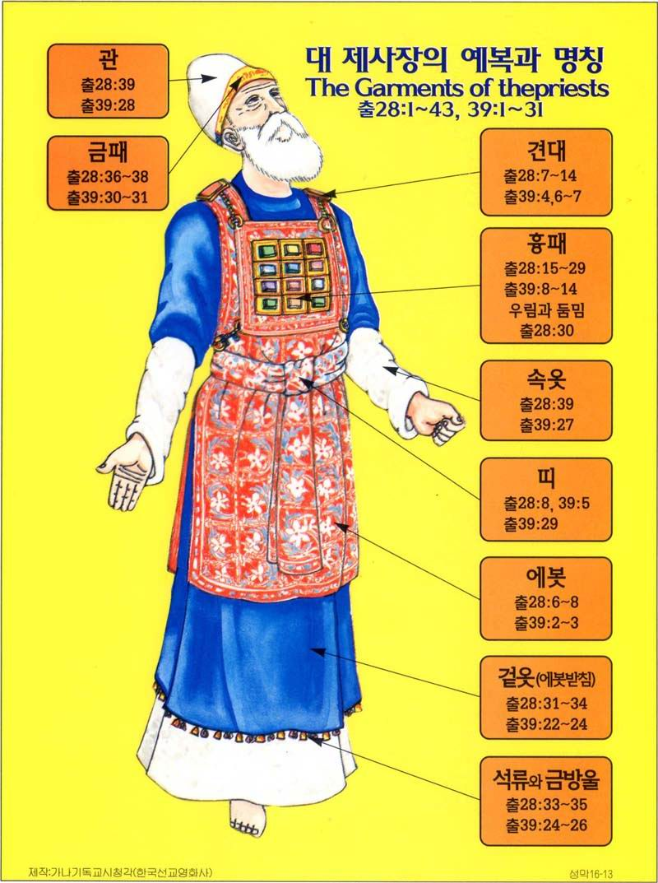
대제사장 옷
금패
견대 – 이스라엘의 아들들의 이름을 새김
에봇 밭침 ( 청색 )
판결흉패
에봇
우림 둠밈
속에 흰 가운을 입는다
금방울, 석류
제사장
흰 세마포( 흰 가운) – 성결
Notes:
양 어께 보석, 12보석, 우림 둠밈 보석, 금방울
총 30억원정도 가치
대 제사장은 이 옷을 입고 이스라엘의 영적 상태를 파악하고 그들을 하나님께 데려가는 역할을 함
대제사장은 방울을 달고 다닐때마다 방울 소리가 나게 함
하나님은 대제사장과 제사장을 구별하여 회막안에 1주일을 떠나지 말고 하나님의 성소에 있게 함
주의 종
성결(흰옷)
하나님의
1대 대제사장은 아론
2대 대제사장은 엘르아살
예수님은 80대 대제사장
별명 – 마지막 대제사장, 영원한 대제사장, 큰 대제사장
주님은 대제사장으로 승천하면서 우리에게 위임시키셨다.

Slide 123
제사의 3요소
죄인
제물
제사장

Slide 124
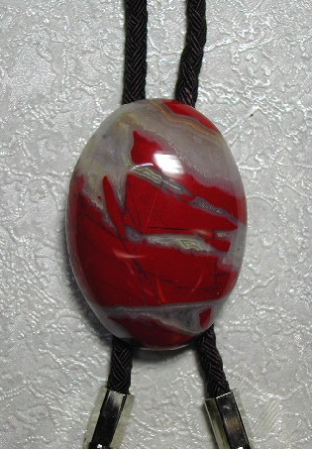
견대
12지파
12아들
(출 28:9, 개역) 『호마노 두개를 취하여 그 위에 이스라엘 아들들의 이름을 새기되』
(출 28:11, 개역) 『보석을 새기는 자가 인에 새김 같이 너는 이스라엘 아들들의 이름을 그 두 보석에 새겨 금테에 물리고』
(출 39:6, 개역) 『그들이 또 호마노를 깎아 금테에 물려 인을 새김 같이 이스라엘의 아들들의 이름을 그것에 새겨』
Notes:
12지파와 12아들의 다른 점
12아들의 장자는 – 르우벤
12지판의 장자는 – 유다
12아들은 2세만
12지파에서 요셉지파는 므낫세, 에브라임
12아들은 나이데로 나온다
12지파는 동쪽 3지파부터 북쪽이 마지막

Slide 125
판결흉패
(출 28:21, 개역) 『이 보석들은 이스라엘 아들들의 이름대로 열둘이라 매 보석에 열두 지파의 한 이름씩 인을 새기는 법으로 새기고』
(출 39:14, 개역) 『이 보석들은 이스라엘 아들들의 이름 곧 그들의 이름대로 열둘이라 인을 새김 같이 그 열두 지파의 각 이름을 새겼으며』
Notes:
12지파와 12아들의 다른 점
12아들의 장자는 – 르우벤
12지판의 장자는 – 유다
12아들은 2세만
12지파에서 요셉지파는 므낫세, 에브라임
12지파는 동쪽 3지파부터 북쪽이 마지막
12아들은 나이데로 나온다

Slide 126
동
남
서
북

Slide 127
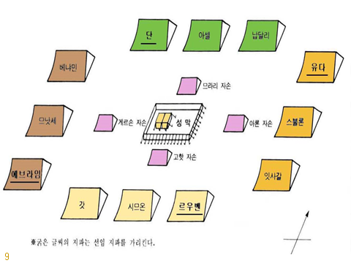

Slide 128
에스겔 1:10~14 계시록 4:6~8 의 4생물과 12지파의 진기가 일치
단
유다
(창49:9)
에브라임
(창41:1-4)
르우벤(창49:3)
10

Slide 129
대제사장의 의복
겉옷 : 겉옷 아래에 금방울과 석류를 달음
대제사장의 생명 보존과
하나님의 은총을 약속.
의복을 통해 대제사장의 직분을 영광스럽게 하기 위함(출28:2).
Notes:
금방울
석류

Slide 130
레위기 1~7장 – 제사법
죄인은 소,양,염소,비둘기를 가져다가 안수하여 동물을 제물로 바꾼 뒤(안수)하여 속죄하는 것
그 제물을 드리는 자는 – 제사장
그 제사장을 관리하는 사람 - 대제사장

Slide 131
제사장
(레 8:1) 여호와께서 모세에게 말씀하여 이르시되
(레 8:2) 너는 아론과 그의 아들들과 함께 그 의복과 관유와 속죄제의 수송아지와 숫양 두 마리와 무교병 한 광주리를 가지고
(레 8:3) 온 회중을 회막 문에 모으라
(레 8:4) 모세가 여호와께서 자기에게 명령하신 대로 하매 회중이 회막 문에 모인지라
(레 8:5) 모세가 회중에게 이르되 여호와께서 행하라고 명령하신 것이 이러하니라 하고

Slide 132
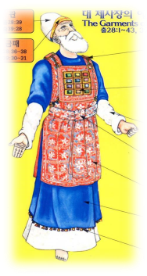
(레 8:6) 모세가 아론과 그의 아들들을 데려다가 물로 그들을 씻기고
(레 8:7) 아론에게 속옷을 입히며 띠를 띠우고 겉옷을 입히며 에봇을 걸쳐 입히고 에봇의 장식 띠를 띠워서 에봇을 몸에 매고
(레 8:8) 흉패를 붙이고 흉패에 우림과 둠밈을 넣고
(레 8:9) 그의 머리에 관을 씌우고 그 관 위 전면에 금 패를 붙이니 곧 거룩한 관이라 여호와께서 모세에게 명령하신 것과 같았더라

Slide 133
(레 8:10) 모세가 관유를 가져다가 성막과 그 안에 있는 모든 것에 발라 거룩하게 하고
(레 8:11) 또 제단에 일곱 번 뿌리고 또 그 제단과 그 모든 기구와 물두멍과 그 받침에 발라 거룩하게 하고
(레 8:12) 또 관유를 아론의 머리에 붓고 그에게 발라 거룩하게 하고
(레 8:13) 모세가 또 아론의 아들들을 데려다가 그들에게 속옷을 입히고 띠를 띠우며 관을 씌웠으니 여호와께서 모세에게 명령하신 것과 같았더라
(레 8:14) 모세가 또 속죄제의 수송아지를 끌어오니 아론과 그의 아들들이 그 속죄제의 수송아지 머리에 안수하매

Slide 134
(레 8:15) 모세가 잡고 그 피를 가져다가 손가락으로 그 피를 제단의 네 귀퉁이 뿔에 발라 제단을 깨끗하게 하고 그 피는 제단 밑에 쏟아 제단을 속하여 거룩하게 하고
(레 8:16) 또 내장에 덮인 모든 기름과 간 꺼풀과 두 콩팥과 그 기름을 가져다가 모세가 제단 위에 불사르고
(레 8:17) 그 수송아지 곧 그 가죽과 고기와 똥은 진영 밖에서 불살랐으니 여호와께서 모세에게 명령하심과 같았더라

Slide 135
(레 8:18) 또 번제의 숫양을 드릴새 아론과 그의 아들들이 그 숫양의 머리에 안수하매
(레 8:19) 모세가 잡아 그 피를 제단 사방에 뿌리고
(레 8:20) 그 숫양의 각을 뜨고 모세가 그 머리와 각 뜬 것과 기름을 불사르고
(레 8:21) 물로 내장과 정강이들을 씻고 모세가 그 숫양의 전부를 제단 위에서 불사르니 이는 향기로운 냄새를 위하여 드리는 번제로 여호와께 드리는 화제라 여호와께서 모세에게 명령하심과 같았더라

Slide 136
(레 8:22) 또 다른 숫양 곧 위임식의 숫양을 드릴새 아론과 그의 아들들이 그 숫양의 머리에 안수하매
(레 8:23) 모세가 잡고 그 피를 가져다가 아론의 오른쪽 귓부리와 그의 오른쪽 엄지 손가락과 그의 오른쪽 엄지 발가락에 바르고

Slide 137
(레 8:24) 아론의 아들들을 데려다가 모세가 그 오른쪽 귓부리와 그들의 손의 오른쪽 엄지 손가락과 그들의 발의 오른쪽 엄지 발가락에 그 피를 바르고 또 모세가 그 피를 제단 사방에 뿌리고
(레 8:25) 그가 또 그 기름과 기름진 꼬리와 내장에 덮인 모든 기름과 간 꺼풀과 두 콩팥과 그 기름과 오른쪽 뒷다리를 떼어내고

Slide 138
(레 8:26) 여호와 앞 무교병 광주리에서 무교병 한 개와 기름 섞은 떡 한 개와 전병 한 개를 가져다가 그 기름 위에와 오른쪽 뒷다리 위에 놓아
(레 8:27) 그 전부를 아론의 손과 그의 아들들의 손에 두어 여호와 앞에 흔들어 요제를 삼게 하고
(레 8:28) 모세가 그것을 그들의 손에서 가져다가 제단 위에 있는 번제물 위에 불사르니 이는 향기로운 냄새를 위하여 드리는 위임식 제사로 여호와께 드리는 화제라

Slide 139
(레 8:29) 이에 모세가 그 가슴을 가져다가 여호와 앞에 흔들어 요제를 삼았으니 이는 위임식에서 잡은 숫양 중 모세의 몫이라 여호와께서 모세에게 명령하심과 같았더라

Slide 140
(레 8:30) 모세가 관유와 제단 위의 피를 가져다가 아론과 그의 옷과 그의 아들들과 그의 아들들의 옷에 뿌려서 아론과 그의 옷과 그의 아들들과 그의 아들들의 옷을 거룩하게 하고
(레 8:31) 모세가 아론과 그의 아들들에게 이르되 내게 이미 명령하시기를 아론과 그의 아들들은 먹으라 하셨은즉 너희는 회막 문에서 그 고기를 삶아 위임식 광주리 안의 떡과 아울러 그 곳에서 먹고
(레 8:32) 고기와 떡의 나머지는 불사를지며

Slide 141
(레 8:33) 위임식은 이레 동안 행하나니 위임식이 끝나는 날까지 이레 동안은 회막 문에 나가지 말라
(레 8:34) 오늘 행한 것은 여호와께서 너희를 위하여 속죄하게 하시려고 명령하신 것이니
(레 8:35) 너희는 칠 주야를 회막 문에 머물면서 여호와께서 지키라고 하신 것을 지키라 그리하면 사망을 면하리라 내가 이같이 명령을 받았느니라
(레 8:36) 아론과 그의 아들들이 여호와께서 모세를 통하여 명령하신 모든 일을 준행하니라

Slide 142
(레 9:1) 여덟째 날에 모세가 아론과 그의 아들들과 이스라엘 장로들을 불러다가
(레 9:2) 아론에게 이르되 속죄제를 위하여 흠 없는 송아지를 가져오고 번제를 위하여 흠 없는 숫양을 여호와 앞에 가져다 드리고
(레 9:3) 이스라엘 자손에게 말하여 이르기를 너희는 속죄제를 위하여 숫염소를 가져오고 또 번제를 위하여 일 년 되고 흠 없는 송아지와 어린 양을 가져오고

Slide 143
(레 9:4) 또 화목제를 위하여 여호와 앞에 드릴 수소와 숫양을 가져오고 또 기름 섞은 소제물을 가져오라 하라 오늘 여호와께서 너희에게 나타나실 것임이니라 하매
(레 9:5) 그들이 모세가 명령한 모든 것을 회막 앞으로 가져오고 온 회중이 나아와 여호와 앞에 선지라
(레 9:6) 모세가 이르되 이는 여호와께서 너희에게 하라고 명령하신 것이니 여호와의 영광이 너희에게 나타나리라

Slide 144
(레 9:7) 모세가 또 아론에게 이르되 너는 제단에 나아가 네 속죄제와 네 번제를 드려서 너를 위하여, 백성을 위하여 속죄하고 또 백성의 예물을 드려서 그들을 위하여 속죄하되 여호와의 명령대로 하라
(레 9:8) 이에 아론이 제단에 나아가 자기를 위한 속죄제 송아지를 잡으매
(레 9:9) 아론의 아들들이 그 피를 아론에게 가져오니 아론이 손가락으로 그 피를 찍어 제단 뿔들에 바르고 그 피는 제단 밑에 쏟고

Slide 145
(레 9:10) 그 속죄제물의 기름과 콩팥과 간 꺼풀을 제단 위에서 불사르니 여호와께서 모세에게 명령하심과 같았고
(레 9:11) 그 고기와 가죽은 진영 밖에서 불사르니라
(레 9:12) 아론이 또 번제물을 잡으매 아론의 아들들이 그 피를 그에게로 가져오니 그가 그 피를 제단 사방에 뿌리고
(레 9:13) 그들이 또 번제의 제물 곧 그의 각과 머리를 그에게로 가져오매 그가 제단 위에서 불사르고

Slide 146
(레 9:14) 또 내장과 정강이는 씻어서 단 위에 있는 번제물 위에서 불사르니라
(레 9:15) 그가 또 백성의 예물을 드리되 곧 백성을 위한 속죄제의 염소를 가져다가 잡아 전과 같이 죄를 위하여 드리고
(레 9:16) 또 번제물을 드리되 규례대로 드리고
(레 9:17) 또 소제를 드리되 그 중에서 그의 손에 한 움큼을 채워서 아침 번제물에 더하여 제단 위에서 불사르고

Slide 147
(레 9:18) 또 백성을 위하는 화목제물의 수소와 숫양을 잡으매 아론의 아들들이 그 피를 그에게로 가져오니 그가 제단 사방에 뿌리고
(레 9:19) 그들이 또 수소와 숫양의 기름과 기름진 꼬리와 내장에 덮인 것과 콩팥과 간 꺼풀을 아론에게로 가져다가
(레 9:20) 그 기름을 가슴들 위에 놓으매 아론이 그 기름을 제단 위에서 불사르고
(레 9:21) 가슴들과 오른쪽 뒷다리를 그가 여호와 앞에 요제로 흔드니 모세가 명령한 것과 같았더라

Slide 148
(레 9:22) 아론이 백성을 향하여 손을 들어 축복함으로 속죄제와 번제와 화목제를 마치고 내려오니라
(레 9:23) 모세와 아론이 회막에 들어갔다가 나와서 백성에게 축복하매 여호와의 영광이 온 백성에게 나타나며
(레 9:24) 불이 여호와 앞에서 나와 제단 위의 번제물과 기름을 사른지라 온 백성이 이를 보고 소리 지르며 엎드렸더라
ㄲ

Slide 149
10장 나답과 아비후의 죽음
다른 불을 사용함 ( 1절 )
술 먹고 제사 ( 9절 , 16장2절)
지성소에 들어갔다 ( 1절 )
Notes:
술을 먹거나 독주를 먹고 제사하면 죽을 것이라 하신 말씀을 통해 추측가능하다(9절)
여호와 앞에 분향하였더니(1절) 라는 말은 지성소에 들어갈 때 사용하는 말
(레 16:1) 아론의 두 아들이 여호와 앞에 나아가다가 죽은 후에 여호와께서 모세에게 말씀하시니라
(레 16:2) 여호와께서 모세에게 이르시되 네 형 아론에게 이르라 성소의 휘장 안 법궤 위 속죄소 앞에 아무 때나 들어오지 말라 그리하여 죽지 않도록 하라 이는 내가 구름 가운데에서 속죄소 위에 나타남이니라
지성소는 대제사장만 들어간다.

Slide 150
(레 10:1) 아론의 아들 나답과 아비후가 각기 향로를 가져다가 여호와께서 명령하시지 아니하신 다른 불을 담아 여호와 앞에 분향하였더니
(레 10:2) 불이 여호와 앞에서 나와 그들을 삼키매 그들이 여호와 앞에서 죽은지라
(레 10:3) 모세가 아론에게 이르되 이는 여호와의 말씀이라 이르시기를 나는 나를 가까이 하는 자 중에서 내 거룩함을 나타내겠고 온 백성 앞에서 내 영광을 나타내리라 하셨느니라 아론이 잠잠하니

Slide 151
(레 10:4) 모세가 아론의 삼촌 웃시엘의 아들 미사엘과 엘사반을 불러 그들에게 이르되 나아와 너희 형제들을 성소 앞에서 진영 밖으로 메고 나가라 하매
(레 10:5) 그들이 나와 모세가 말한 대로 그들을 옷 입은 채 진영 밖으로 메어 내니
(레 10:6) 모세가 아론과 그의 아들 엘르아살과 이다말에게 이르되 너희는 머리를 풀거나 옷을 찢지 말라 그리하여 너희가 죽음을 면하고 여호와의 진노가 온 회중에게 미침을 면하게 하라 오직 너희 형제 이스라엘 온 족속은 여호와께서 치신 불로 말미암아 슬퍼할 것이니라

Slide 152
(레 10:7) 여호와의 관유가 너희에게 있은즉 너희는 회막 문에 나가지 말라 그리하면 죽음을 면하리라 그들이 모세의 말대로 하니라
(레 10:8) 여호와께서 아론에게 말씀하여 이르시되
(레 10:9) 너와 네 자손들이 회막에 들어갈 때에는 포도주나 독주를 마시지 말라 그리하여 너희 죽음을 면하라 이는 너희 대대로 지킬 영영한 규례라
(레 10:10) 그리하여야 너희가 거룩하고 속된 것을 분별하며 부정하고 정한 것을 분별하고

Slide 153
(레 10:11) 또 나 여호와가 모세를 통하여 모든 규례를 이스라엘 자손에게 가르치리라
(레 10:12) 모세가 아론과 그 남은 아들 엘르아살에게와 이다말에게 이르되 여호와께 드린 화제물 중 소제의 남은 것은 지극히 거룩하니 너희는 그것을 취하여 누룩을 넣지 말고 제단 곁에서 먹되
(레 10:13) 이는 여호와의 화제물 중 네 소득과 네 아들들의 소득인즉 너희는 그것을 거룩한 곳에서 먹으라 내가 명령을 받았느니라

Slide 154
(레 10:14) 흔든 가슴과 들어올린 뒷다리는 너와 네 자녀가 너와 함께 정결한 곳에서 먹을지니 이는 이스라엘 자손의 화목제물 중에서 네 소득과 네 아들들의 소득으로 주신 것임이니라
(레 10:15) 그 들어올린 뒷다리와 흔든 가슴을 화제물의 기름과 함께 가져다가 여호와 앞에 흔들어 요제를 삼을지니 이는 여호와의 명령대로 너와 네 자손의 영원한 소득이니라
(레 10:16) 모세가 속죄제 드린 염소를 찾은즉 이미 불살랐는지라 그가 아론의 남은 아들 엘르아살과 이다말에게 노하여 이르되

Slide 155
(레 10:17) 이 속죄제물은 지극히 거룩하거늘 너희가 어찌하여 거룩한 곳에서 먹지 아니하였느냐 이는 너희로 회중의 죄를 담당하여 그들을 위하여 여호와 앞에 속죄하게 하려고 너희에게 주신 것이니라
(레 10:18) 그 피는 성소에 들여오지 아니하는 것이었으니 그 제물은 너희가 내가 명령한 대로 거룩한 곳에서 먹었어야 했을 것이니라

Slide 156
(레 10:19) 아론이 모세에게 이르되 오늘 그들이 그 속죄제와 번제를 여호와께 드렸어도 이런 일이 내게 임하였거늘 오늘 내가 속죄제물을 먹었더라면 여호와께서 어찌 좋게 여기셨으리요
(레 10:20) 모세가 그 말을 듣고 좋게 여겼더라 ㄲ

Slide 157
11장 음식
선민이 먹을 음식
1)굽이 갈라져 쪽발이되고 되새김질 하는 것 ( 육상 )
2)풀을 먹고 사는 평화로운 동물 ( 육상 )
3)맹금류(독수리,매,솔개), 고독하고 슬프고 불결한 새(올빼미 펠리칸, 까마귀), 이방인들이 점치는세 사용하는 새(길조, 흉조)양다리 걸친 새(박쥐)는 NO
3)지느러미와 비늘이 있는 것 ( 물고기 )
4)날개가 있고 뛰는 뒷 다리가 있는 것 ( 곤충 )
Notes:
고기를 먹을 때
굽이 갈라졋는가 ?
발바닥으로 다니는 짐승 – 호랑이, 사자, 곰, 늑대 소리 없이 다가 왔다가 공격한다. 발바닥은 자기의 소리를 숨긴다
발바닥이 있는 동물은 자기의 발톱을 숨긴다. 그 숨은 곳에 발톱이 숨어있다.
되새김질 하는가 ?
생선을 먹을 때
비늘이 있는가 ? 지느러미 있는가 ?
곤충
날개와 뛰는 뒷발 있는가 ?
[딤전4:4]하나님의 지으신 모든 것이 선하매 감사함으로 받으면 버릴 것이 없나니
예수님 이전의 구약은 예수님 이후의 신약을 준비하고 예표하는 것들

Slide 158
(레 11:1) 여호와께서 모세와 아론에게 말씀하여 이르시되
(레 11:2) 이스라엘 자손에게 말하여 이르라 육지의 모든 짐승 중 너희가 먹을 만한 생물은 이러하니
(레 11:3) 모든 짐승 중 굽이 갈라져 쪽발이 되고 새김질하는 것은 너희가 먹되
(레 11:4) 새김질하는 것이나 굽이 갈라진 짐승 중에도 너희가 먹지 못할 것은 이러하니 낙타는 새김질은 하되 굽이 갈라지지 아니하였으므로 너희에게 부정하고

Slide 159
(레 11:5) 사반도 새김질은 하되 굽이 갈라지지 아니하였으므로 너희에게 부정하고
(레 11:6) 토끼도 새김질은 하되 굽이 갈라지지 아니하였으므로 너희에게 부정하고
(레 11:7) 돼지는 굽이 갈라져 쪽발이로되 새김질을 못하므로 너희에게 부정하니
(레 11:8) 너희는 이러한 고기를 먹지 말고 그 주검도 만지지 말라 이것들은 너희에게 부정하니라

Slide 160
(레 11:9) 물에 있는 모든 것 중에서 너희가 먹을 만한 것은 이것이니 강과 바다와 다른 물에 있는 모든 것 중에서 지느러미와 비늘 있는 것은 너희가 먹되
(레 11:10) 물에서 움직이는 모든 것과 물에서 사는 모든 것 곧 강과 바다에 있는 것으로서 지느러미와 비늘 없는 모든 것은 너희에게 가증한 것이라
(레 11:11) 이들은 너희에게 가증한 것이니 너희는 그 고기를 먹지 말고 그 주검을 가증히 여기라

Slide 161
(레 11:12) 수중 생물에 지느러미와 비늘 없는 것은 너희가 혐오할 것이니라

Slide 162
(레 11:13) 새 중에 너희가 가증히 여길 것은 이것이라 이것들이 가증한즉 먹지 말지니 곧 독수리와 솔개와 물수리와
(레 11:14) 말똥가리와 말똥가리 종류와
(레 11:15) 까마귀 종류와
(레 11:16) 타조와 타흐마스와 갈매기와 새매 종류와
(레 11:17) 올빼미와 가마우지와 부엉이와
(레 11:18) 흰 올빼미와 사다새와 너새와
(레 11:19) 황새와 백로 종류와 오디새와 박쥐니라

Slide 163
(레 11:20) 날개가 있고 네 발로 기어 다니는 곤충은 너희가 혐오할 것이로되
(레 11:21) 다만 날개가 있고 네 발로 기어 다니는 모든 곤충 중에 그 발에 뛰는 다리가 있어서 땅에서 뛰는 것은 너희가 먹을지니
(레 11:22) 곧 그 중에 메뚜기 종류와 베짱이 종류와 귀뚜라미 종류와 팥중이 종류는 너희가 먹으려니와
(레 11:23) 오직 날개가 있고 기어다니는 곤충은 다 너희가 혐오할 것이니라

Slide 164
(레 11:24) 이런 것은 너희를 부정하게 하나니 누구든지 이것들의 주검을 만지면 저녁까지 부정할 것이며
(레 11:25) 그 주검을 옮기는 모든 자는 그 옷을 빨지니 저녁까지 부정하리라

Slide 165
(레 11:26) 굽이 갈라진 모든 짐승 중에 쪽발이 아닌 것이나 새김질 아니하는 것의 주검은 다 네게 부정하니 만지는 자는 부정할 것이요
(레 11:27) 네 발로 다니는 모든 짐승 중 발바닥으로 다니는 것은 다 네게 부정하니 그 주검을 만지는 자는 저녁까지 부정할 것이며
(레 11:28) 그 주검을 옮기는 자는 그 옷을 빨지니 저녁까지 부정하리라 그것들이 네게 부정하니라

Slide 166
(레 11:29) 땅에 기는 길짐승 중에 네게 부정한 것은 이러하니 곧 두더지와 쥐와 큰 도마뱀 종류와
(레 11:30) 도마뱀 붙이와 육지 악어와 도마뱀과 사막 도마뱀과 카멜레온이라

Slide 167
(레 11:31) 모든 기는 것 중 이것들은 네게 부정하니 그 주검을 만지는 모든 자는 저녁까지 부정할 것이며
(레 11:32) 이런 것 중 어떤 것의 주검이 나무 그릇에든지 의복에든지 가죽에든지 자루에든지 무엇에 쓰는 그릇에든지 떨어지면 부정하여지리니 물에 담그라 저녁까지 부정하다가 정할 것이며
(레 11:33) 그것 중 어떤 것이 어느 질그릇에 떨어지면 그 속에 있는 것이 다 부정하여지나니 너는 그 그릇을 깨뜨리라

Slide 168
(레 11:34) 먹을 만한 축축한 식물이 거기 담겼으면 부정하여질 것이요 그같은 그릇에 담긴 마실 것도 부정할 것이며
(레 11:35) 이런 것의 주검이 물건 위에 떨어지면 그것이 모두 부정하여지리니 화덕이든지 화로이든지 깨뜨려버리라 이것이 부정하여져서 너희에게 부정한 것이 되리라

Slide 169
(레 11:36) 샘물이나 물이 고인 웅덩이는 부정하여지지 아니하되 그 주검에 닿는 것은 모두 부정하여질 것이요
(레 11:37) 이것들의 주검이 심을 종자에 떨어지면 그것이 정하거니와
(레 11:38) 만일 종자에 물이 묻었을 때에 그것이 그 위에 떨어지면 너희에게 부정하리라
(레 11:39) 너희가 먹을 만한 짐승이 죽은 때에 그 주검을 만지는 자는 저녁까지 부정할 것이며

Slide 170
(레 11:40) 그것을 먹는 자는 그 옷을 빨 것이요 저녁까지 부정할 것이며 그 주검을 옮기는 자도 그의 옷을 빨 것이요 저녁까지 부정하리라
(레 11:41) 땅에 기어 다니는 모든 길짐승은 가증한즉 먹지 못할지니
(레 11:42) 곧 땅에 기어다니는 모든 기는 것 중에 배로 밀어 다니는 것이나 네 발로 걷는 것이나 여러 발을 가진 것이라 너희가 먹지 말지니 이것들은 가증함이니라

Slide 171
(레 11:43) 너희는 기는 바 기어다니는 것 때문에 자기를 가증하게 되게 하지 말며 또한 그것 때문에 스스로 더럽혀 부정하게 되게 하지 말라
(레 11:44) 나는 여호와 너희의 하나님이라 내가 거룩하니 너희도 몸을 구별하여 거룩하게 하고 땅에 기는 길짐승으로 말미암아 스스로 더럽히지 말라
(레 11:45) 나는 너희의 하나님이 되려고 너희를 애굽 땅에서 인도하여 낸 여호와라 내가 거룩하니 너희도 거룩할지어다 ㄲ

Slide 172
할례와 산후정결
3절
아들 – 8일째 할례
과학적 증거
할례시 출혈이 있으며 출혈을 멈추기 위해 피가 응고되어야 함
혈액응고에 관여하는 프로트롬빈(Prothrombin)의 양 - 출생 직후 성인의 70%, 출생 후 3일 40 %, 출생 후 8일 최대 (성인 의 110%)
모세 이전에 아브라함에게 먼저 말씀하심
창 17장 – 할례를 명하심
Notes:
왜 할례를 거행하라고 하셨는가 ?
할례믿음

Slide 173
유대인의 할례
이스라엘 민족은 하나님과 계약이 있는 민족이다
1. 시간에 나타난 계약 : 안식일
(출 31:16~17)
2. 공간에 나타난 계약 : 무지개
(창 9:12~15)
3.몸에 나타난 계약 : 할례 (창 17:10~11)

Slide 174
할례믿음
1) 피 믿음
마르틴 루터
성경을 짜 보라 – 피
구약을 짜 보라 – 짐승 피
신약을 짜 보라 – 예수 피
피 흘림
2) 변치 않는 믿음
몸의 할례를 통해 그 흔적이 남는다
문신은 가증하다.
레19:28 ~ 너희의 살에 문신하지 말며 무늬를 놓치 말라

Slide 175
3) 연합의 믿음
이스라엘 공동체의 연합성
성경에서 여자는 남자에 종속되므로 남자가 할례하면 여자는 이에 종속됨
4) 은밀한 믿음
나폴레옹의 군대는 등에 N을 찍음
비밀의 믿음
보여주거나 보려하지도 말라
5) 예배믿음
난지 8일만에 할례
- 반드시 안식일을 한 번 지난다.
예배드린 후에 할례를 거행한다
Notes:
[롬2:29]오직 이면적 유대인이 유대인이며 할례는 마음에 할지니 신령에 있고 의문에 있지 아니한 것이라 그 칭찬이 사람에게서가 아니요 다만 하나님에게서니라

Slide 176
레위기12장
(레 12:1) 여호와께서 모세에게 말씀하여 이르시되
(레 12:2) 이스라엘 자손에게 말하여 이르라 여인이 임신하여 남자를 낳으면 그는 이레 동안 부정하리니 곧 월경할 때와 같이 부정할 것이며
(레 12:3) 여덟째 날에는 그 아이의 포피를 벨 것이요

Slide 177
레위기12장
(레 12:4) 그 여인은 아직도 삼십삼 일을 지내야 산혈이 깨끗하리니 정결하게 되는 기한이 차기 전에는 성물을 만지지도 말며 성소에 들어가지도 말 것이며
(레 12:5) 여자를 낳으면 그는 두 이레 동안 부정하리니 월경할 때와 같을 것이며 산혈이 깨끗하게 됨은 육십육 일을 지내야 하리라
(레 12:6) 아들이나 딸이나 정결하게 되는 기한이 차면 그 여인은 번제를 위하여 일 년 된 어린 양을 가져가고 속죄제를 위하여 집비둘기 새끼나 산비둘기를 회막 문 제사장에게로 가져갈 것이요

Slide 178
(레 12:7) 제사장은 그것을 여호와 앞에 드려서 그 여인을 위하여 속죄할지니 그리하면 산혈이 깨끗하리라 이는 아들이나 딸을 생산한 여인에게 대한 규례니라
(레 12:8) 그 여인이 어린 양을 바치기에 힘이 미치지 못하면 산비둘기 두 마리나 집비둘기 새끼 두 마리를 가져다가 하나는 번제물로, 하나는 속죄제물로 삼을 것이요 제사장은 그를 위하여 속죄할지니 그가 정결하리라
ㄲ

Slide 179
문둥병(차라이트) 진단(13장)
차라이트 – 때려 눕히다. 매질하다의 뜻
한센병이란 나균에 의하여 피부와 말초신경에 주로 침해하는 만성전염성 면역 질환이다.
발병
치료받지 않은 환자에게서 배출된 나균에 오래 동안 접촉한 경우에 발병한다. 침입경로는 피부 또는 호흡기를 통하여 체내로 들어온다. 대부분의 접촉자들은 나균에 대한 저항을 갖고 있기 때문에 걸리지 않는다.
전 세계 인구의 95%는 한센병에 자연 저항을 갖고 있다.
Notes:
치료받지 않은 환자에게서 배출된 나균에 오래 동안 접촉한 경우에 발병한다. 침입경로는 피부 또는 호흡기를 통하여 체내로 들어온다. 대부분의 접촉자들은 나균에 대한 저항을 갖고 있기 때문에 걸리지 않는다. 전 세계 인구의 95%는 한센병에 자연 저항을 갖고 있다. 나균을 배출하는 환자의 경우도 리팜핀(리팜피신) 600 mg(4 알)을 1회 만 복용하여도 체내에 있는 나균의 99.99% 가 전염력을 상실한다. 따라서 격리가 필요한 질환이 아니다. 성적인 접촉과 임신을 통해서도 감염되지 않는다.
유전되는가 ?
절대 아니다. 가족 내 한센병 환자가 있는 경우에도 감염되는 경우는 극히 드물다. 치료중인 환자가 가족내 있다 하드라도 감염되는 경우는 240 만명중 1명이다.

Slide 180
문둥병(차라이트) 진단(13장)
나병과 한센병의 차이
나병 – 치료가 되지 않은 옛날에 쓰던 이야기
한센병 – 치료가 가능하게 된 현대에 사용
전염성 – 리팜피신 600mg – 99.99% 소멸
Notes:
치료받지 않은 환자에게서 배출된 나균에 오래 동안 접촉한 경우에 발병한다. 침입경로는 피부 또는 호흡기를 통하여 체내로 들어온다. 대부분의 접촉자들은 나균에 대한 저항을 갖고 있기 때문에 걸리지 않는다. 전 세계 인구의 95%는 한센병에 자연 저항을 갖고 있다. 나균을 배출하는 환자의 경우도 리팜핀(리팜피신) 600 mg(4 알)을 1회 만 복용하여도 체내에 있는 나균의 99.99% 가 전염력을 상실한다. 따라서 격리가 필요한 질환이 아니다. 성적인 접촉과 임신을 통해서도 감염되지 않는다.
유전되는가 ?
절대 아니다. 가족 내 한센병 환자가 있는 경우에도 감염되는 경우는 극히 드물다. 치료중인 환자가 가족내 있다 하드라도 감염되는 경우는 240 만명중 1명이다.

Slide 181
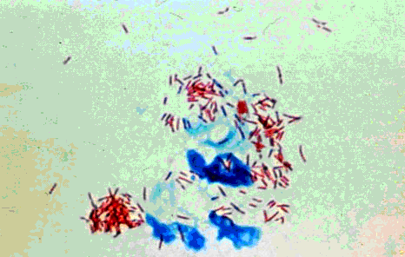
죄와 문둥병
1) 치명성
문둥병은 불치병( 신,구약시대 )
-육적으로 영적으로 모두 망가진다.
죄의 삯은 사망이다. 죄는 치명적이다.
미드라쉬
- 에덴에서 아담하와가 따 먹은 뒤 선악과를 따서 온 세상에 뿌렸다. 이때 선악과를 먹지 않은 새는 불사조

Slide 182
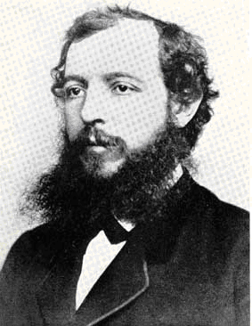
한센(노르웨이, 1841-1912)
2) 분리성
문둥병자는 모세율법대로 가정에서 분리
살아있어도 문둥병 장례식을 치룬다
가족이 보고싶을 땐 종을 치면서 옷을 찟고 머리를 풀고 “ 나는 부정하다 “ 하면서 사람들이 있는 곳에 나타나 가족을 멀리서 보고 간다.
이사야 59:2-3 오직 너희 죄악이 너희와 너희 하나님 사이를 내었다.
Notes:
죄는 하나님과 우리는 동이 서에서 먼것같이 멀어진다.

Slide 183
3) 전염성
문둥병은 전염되듯 죄도 전염된다.
이스라엘 백성들에게 가나안을 진멸하라는 이유
그들과 결혼하지 말라는 이유
그들과 언약하지 말라
다윗의 죄 – 우리아 아내 (간음) 살인
그 자식들에게 간음과 살인이 있었다
Notes:
[삼하11:17]성 사람들이 나와서 요압으로 더불어 싸울 때에 다윗의 신복 중 몇 사람이 엎드러지고 헷 사람 우리아도 죽으니라
[삼하11:21]여룹베셋의 아들 아비멜렉을 쳐죽인 자가 누구냐 여인 하나가 성에서 맷돌 윗짝을 그 위에 던지매 저가 데벳스에서 죽지 아니하였느냐 어찌하여 성에 가까이 갔더냐 하시거든 네가 말하기를 왕의 종 헷 사람 우리아도 죽었나이다 하라
[삼하12:11]여호와께서 또 이처럼 이르시기를 내가 네 집에 재화를 일으키고 내가 네 처들을 가져 네 눈 앞에서 다른 사람에게 주리니 그 사람이 네 처들로 더불어 백주에 동침하리라
[삼하12:12]너는 은밀히 행하였으나 나는 이스라엘 무리 앞 백주에 이 일을 행하리라 하셨나이다

Slide 184
4) 발육성
문둥병원균이 들어오면 발육하여 온 몸에 퍼진다.
죄도 발육하여 점점 커진다.
다윗의 간음은 살인으로 발육한다.

Slide 185
피부병과 문둥병
(레 13:1) 여호와께서 모세와 아론에게 말씀하여 이르시되
(레 13:2) 만일 사람이 그의 피부에 무엇이 돋거나 뾰루지가 나거나 색점이 생겨서 그의 피부에 나병 같은 것이 생기거든 그를 곧 제사장 아론에게나 그의 아들 중 한 제사장에게로 데리고 갈 것이요
(레 13:3) 제사장은 그 피부의 병을 진찰할지니 환부의 털이 희어졌고 환부가 피부보다 우묵하여졌으면 이는 나병의 환부라 제사장이 그를 진찰하여 그를 부정하다 할 것이요
Notes:
문둥병이 걸리면 결코 의사에게 가지 말고 제사장에게 가라고 한다.
문둥병은 죄와 성격이 비슷하기 때문이다.
( 문둥병은 죄와 성질이 같다 )
문둥병이 고침받으면 의사가 아니라 제사장에게 가서 선포받으라고 한다.
누가복음에 보면 10명의 문둥환자가 제사장에게 간다.
문둥병이 시작과 끝가지 제사장과 관련된다.
문둥병은 퍼진다. (7절) 그래서 격리(13:4)가 필요하다.

Slide 186
피부병과 문둥병
(레 13:4) 피부에 색점이 희나 우묵하지 아니하고 그 털이 희지 아니하면 제사장은 그 환자를 이레 동안 가두어둘(격리-싸가르) 것이며
(레 13:5) 이레 만에 제사장이 그를 진찰할지니 그가 보기에 그 환부가 변하지 아니하고 병색이 피부에 퍼지지 아니하였으면 제사장이 그를 또 이레 동안을 가두어둘 것이며
Notes:
문둥병이 걸리면 결코 의사에게 가지 말고 제사장에게 가라고 한다.
문둥병은 죄와 성격이 비슷하기 때문이다.
( 문둥병은 죄와 성질이 같다 )
문둥병이 고침받으면 의사가 아니라 제사장에게 가서 선포받으라고 한다.
누가복음에 보면 10명의 문둥환자가 제사장에게 간다.
문둥병이 시작과 끝가지 제사장과 관련된다.
문둥병은 퍼진다. (7절) 그래서 격리(13:4)가 필요하다.

Slide 187
(레 13:6) 이레 만에 제사장이 또 진찰할지니 그 환부가 엷어졌고 병색이 피부에 퍼지지 아니하였으면 피부병이라 제사장이 그를 정하다 할 것이요 그의 옷을 빨 것이라 그리하면 정하리라
(레 13:7) 그러나 그가 정결한지를 제사장에게 보인 후에 병이 피부에 퍼지면 제사장에게 다시 보일 것이요
(레 13:8) 제사장은 진찰할지니 그 병이 피부에 퍼졌으면 그를 부정하다 할지니라 이는 나병임 이니라

Slide 188
(레 13:9) 사람에게 나병이 들었거든 그를 제사장에게로 데려갈 것이요
(레 13:10) 제사장은 진찰할지니 피부에 흰 점이 돋고 털이 희어지고 거기 생살이 생겼으면 ( 문둥병이 오래되어 생살이 밖으로 나온상태)
(레 13:11) 이는 그의 피부의 오랜 나병이라 제사장이 부정하다 할 것이요 그가 이미 부정하였은즉 가두어두지는 않을 것이며-진 밖

Slide 189
(레 13:12) 제사장이 보기에 나병이 그 피부에 크게 발생하였으되 그 환자의 머리부터 발끝까지 퍼졌으면
(레 13:13) 그가 진찰할 것이요 나병이 과연 그의 전신에 퍼졌으면 그 환자를 정하다 할지니 다 희어진 자인즉 정하거니와
(레 13:14) 아무 때든지 그에게 생살이 보이면 그는 부정한즉
(레 13:15) 제사장이 생살을 진찰하고 그를 부정하다 할지니 그 생살은 부정한 것인즉 이는 나병이며
Notes:
레 13:13 (거의 낳은 단계때 전신어 딱지가진다 그래서 정한 것 )

Slide 190
(레 13:16) 그 생살이 변하여 다시 희어지면 제사장에게로 갈 것이요
(레 13:17) 제사장은 그를 진찰하여서 그 환부가 희어졌으면 환자를 정하다 할지니 그는 정하니라
Notes:
레 13:13 (거의 낳은 단계때 전신어 딱지가진다 그래서 정한 것 )

Slide 191
종기와 문둥병의 구분
(레 13:18) 피부에 종기가 생겼다가 나았고
(레 13:19) 그 종처에 흰 점이 돋거나 희고 불그스름한 색점이 생겼으면 제사장에게 보일 것이요
(레 13:20) 그는 진찰하여 피부보다 얕고 그 털이 희면 그를 부정하다 할지니 이는 종기로 된 나병의 환부임이니라
(레 13:21) 그러나 제사장이 진찰하여 거기 흰 털이 없고 피부보다 얕지 아니하고 빛이 엷으면 제사장은 그를 이레 동안 가두어둘 것이며

Slide 192
종기와 문둥병의 구분
(레 13:21) 그러나 제사장이 진찰하여 거기 흰 털이 없고 피부보다 얕지 아니하고 빛이 엷으면 제사장은 그를 이레 동안 가두어둘 것이며
(레 13:22) 그 병이 크게 피부에 퍼졌으면 제사장은 그를 부정하다 할지니 이는 환부임이니라
(레 13:23) 그러나 그 색점이 여전하고 퍼지지 아니하였으면 이는 종기 흔적이니 제사장은 그를 정하다 할지니라

Slide 193
화상과 문둥병의 구분
(레 13:24) 피부가 불에 데었는데 그 덴 곳에 불그스름하고 희거나 순전히 흰 색점이 생기면
(레 13:25) 제사장은 진찰할지니 그 색점의 털이 희고 그 자리가 피부보다 우묵하면 이는 화상에서 생긴 나병인즉 제사장이 그를 부정하다 할 것은 나병의 환부가 됨이니라
(레 13:26) 그러나 제사장이 보기에 그 색점에 흰 털이 없으며 그 자리가 피부보다 얕지 아니하고 빛이 엷으면 그는 그를 이레 동안 가두어둘 것이며

Slide 194
화상과 문둥병의 구분
(레 13:27) 이레 만에 제사장이 그를 진찰할지니 만일 병이 크게 피부에 퍼졌으면 그가 그를 부정하다 할 것은 나병의 환부임이니라
(레 13:28) 만일 색점이 여전하여 피부에 퍼지지 아니하고 빛이 엷으면 화상으로 부은 것이니 제사장이 그를 정하다 할 것은 이는 화상의 흔적임이니라

Slide 195
옴과 문둥병
(레 13:29) 남자나 여자의 머리에나 수염에 환부가 있으면
(레 13:30) 제사장은 진찰할지니 환부가 피부보다 우묵하고 그 자리에 누르스름하고 가는 털이 있으면 그가 그를 부정하다 할 것은 이는 옴an itch이니라 머리에나 수염에 발생한 나병임이니라
(레 13:31) 만일 제사장이 보기에 그 옴의 환부가 피부보다 우묵하지 아니하고 그 자리에 검은 털이 없으면 제사장은 그 옴 환자를 이레 동안 가두어둘 것이며

Slide 196
옴과 문둥병
(레 13:32) 이레 만에 제사장은 그 환부를 진찰할지니 그 옴이 퍼지지 아니하고 그 자리에 누르스름한 털이 없고 피부보다 우묵하지 아니하면
(레 13:33) 그는 모발을 밀되 환부는 밀지 말 것이요 제사장은 옴 환자를 또 이레 동안 가두어둘 것이며

Slide 197
어루러기
(레 13:34) 이레 만에 제사장은 그 옴을 또 진찰할지니 그 옴이 피부에 퍼지지 아니하고 피부보다 우묵하지 아니하면 그는 그를 정하다 할 것이요 그는 자기의 옷을 빨아서 정하게 되려니와
(레 13:35) 깨끗한 후에라도 옴이 크게 피부에 퍼지면
(레 13:36) 제사장은 그를 진찰할지니 과연 옴이 피부에 퍼졌으면 누른 털을 찾을 것 없이 그는 부정하니라

Slide 198
어루러기
(레 13:37) 그러나 제사장이 보기에 옴이 여전하고 그 자리에 검은 털이 났으면 그 옴은 나았고 그 사람은 정하니 제사장은 그를 정하다 할지니라
(레 13:38) 남자나 여자의 피부에 색점 곧 흰 색점이 있으면
(레 13:39) 제사장은 진찰할지니 그 피부의 색점이 부유스름하면 이는 피부에 발생한 어루러기harmless rash라 그는 정하니라

Slide 199
대머리와 문둥병
(레 13:40) 누구든지 그 머리털이 빠지면 그는 대머리니 정하고
(레 13:41) 앞머리가 빠져도 그는 이마 대머리니 정하니라
(레 13:42) 그러나 대머리나 이마 대머리에 희고 불그스름한 색점이 있으면 이는 나병이 대머리에나 이마 대머리에 발생함이라
(레 13:43) 제사장은 그를 진찰할지니 그 대머리에나 이마 대머리에 돋은 색점이 희고 불그스름하여 피부에 발생한 나병과 같으면

Slide 200
문둥병자가 동네에 나올 때
(레 13:44) 이는 나병 환자라 부정하니 제사장이 그를 확실히 부정하다고 할 것은 그 환부가 그 머리에 있음이니라
(레 13:45) 나병 환자는 옷을 찢고 머리를 풀며 윗입술을 가리고 외치기를 부정하다 부정하다 할 것이요
(레 13:46) 병 있는 날 동안은 늘 부정할 것이라 그가 부정한즉 혼자 살되 진영 밖에서 살지니라

Slide 201
옷에 나병이 묻은 경우
(레 13:47) 만일 의복에 나병 색점이 발생하여 털옷에나 베옷에나
(레 13:48) 베나 털의 날에나 씨에나 혹 가죽에나 가죽으로 만든 모든 것에 있으되 직조한 것에나
(레 13:49) 그 의복에나 가죽에나 그 날에나 씨에나 가죽으로 만든 모든 것에 병색이 푸르거나 붉으면 이는 나병의 색점이라 제사장에게 보일 것이요
Notes:
옷에 나병균이 묻어 그 징조가 나타나면
1) 그 옷을 찟어 버리라 (56절)
- 완전히 그 근원을 제거하라
- 당시 옷은 값싼 것이 아니다.
오늘날도 좋은 옷은 많은 가치가 있는데 그 것에 나병균이 묻으면 찟어버려야 한다.
근원부터 접근 금지해야 한다.
담배를 끊으려 하지 말고 아예 담배 배우지 말라
술을 먹으려고 하지 말고 아예 배우지도 말라
2) 그래도 재발하면 불살라 버려라 ( 57절 )
미국에서 사람이 짓기 쉬운죄 3G
Gold, Glory, Girl
죄는 찟어버리고 불살라 버리라
3) 빨아버리라

Slide 202
옷에 나병이 묻은 경우
(레 13:50) 제사장은 그 색점을 진찰하고 그것을 이레 동안 간직하였다가
(레 13:51) 이레 만에 그 색점을 살필지니 그 색점이 그 의복의 날에나 씨에나 가죽에나 가죽으로 만든 것에 퍼졌으면 이는 악성 나병이라 그것이 부정하므로
(레 13:52) 그는 그 색점 있는 의복이나 털이나 베의 날이나 씨나 모든 가죽으로 만든 것을 불사를지니 이는 악성 나병인즉 그것을 불사를지니라
Notes:
옷에 나병균이 묻어 그 징조가 나타나면
1) 그 옷을 찟어 버리라 (56절)
- 완전히 그 근원을 제거하라
- 당시 옷은 값싼 것이 아니다.
오늘날도 좋은 옷은 많은 가치가 있는데 그 것에 나병균이 묻으면 찟어버려야 한다.
근원부터 접근 금지해야 한다.
담배를 끊으려 하지 말고 아예 담배 배우지 말라
술을 먹으려고 하지 말고 아예 배우지도 말라
2) 그래도 재발하면 불살라 버려라 ( 57절 )
미국에서 사람이 짓기 쉬운죄 3G
Gold, Glory, Girl
죄는 찟어버리고 불살라 버리라
3) 빨아버리라

Slide 203
(레 13:53) 그러나 제사장이 보기에 그 색점이 그 의복의 날에나 씨에나 모든 가죽으로 만든 것에 퍼지지 아니하였으면
(레 13:54) 제사장은 명령하여 그 색점 있는 것을 빨게 하고 또 이레 동안 간직하였다가
(레 13:55) 그 빤 곳을 볼지니 그 색점의 빛이 변하지 아니하고 그 색점이 퍼지지 아니하였으면 부정하니 너는 그것을 불사르라 이는 거죽에 있든지 속에 있든지 악성 나병이니라

Slide 204
(레 13:56) 빤 후에 제사장이 보기에 그 색점이 엷으면 그 의복에서나 가죽에서나 그 날에서나 씨에서나 그 색점을 찢어 버릴 것이요
(레 13:57) 그 의복의 날에나 씨에나 가죽으로 만든 모든 것에 색점이 여전히 보이면 재발하는 것이니 너는 그 색점 있는 것을 불사를지니라

Slide 205
(레 13:58) 네가 빤 의복의 날에나 씨에나 가죽으로 만든 모든 것에 그 색점이 벗겨졌으면 그것을 다시 빨아야 정하리라
(레 13:59) 이는 털옷에나 베옷에나 그 날에나 씨에나 가죽으로 만든 모든 것에 발생한 나병 색점의 정하고 부정한 것을 진단하는 규례니라
ㄲ

Slide 206
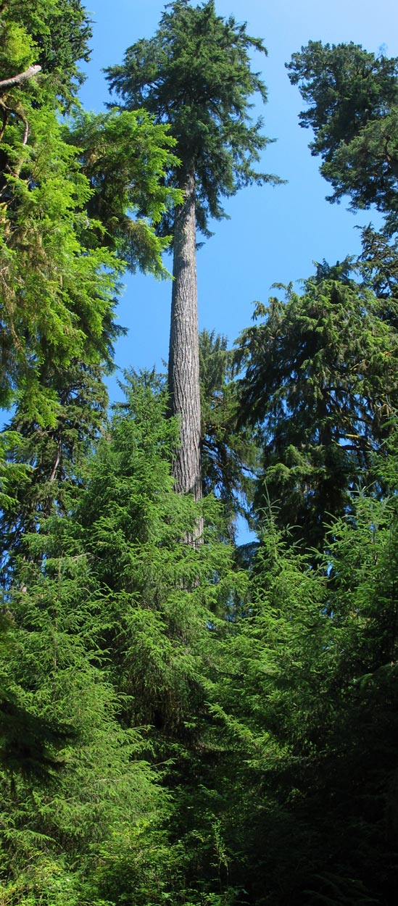
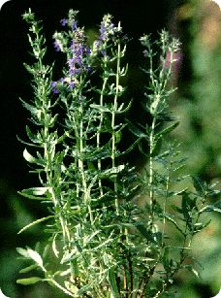
문둥병 정결예식(14장)
(레 14:1) 여호와께서 모세에게 말씀하여 이르시되
(레 14:2) 나병 환자가 정결하게 되는 날의 규례는 이러하니 곧 그 사람을 제사장에게로 데려갈 것이요
(레 14:3) 제사장은 진영에서 나가 진찰할지니 그 환자에게 있던 나병 환부가 나았으면
(레 14:4) 제사장은 그 정결함을 받을 자를 위하여 명령하여 살아 있는 정결한 새 두 마리와 백향목과 홍색 실과 우슬초를 가져오게 하고
Notes:
정결예식은 2번에 걸쳐 한다.
성전 밖에서
성전 안에서
1~7절
나병의 판단은 제사장이다.
그가 낳은 병은 당시는 기적이다. 지금은 치료 가능하지만 당시는 기적이 아니면 고칠 수 없는 것이다.
그를 정결하게하는 예식은 새가 쓰여진다. ( 소, 염소, 양이 아니다 )
새 한마리를 흐르는 물 위에 질 그릇을 놓고 새를 죽여 피를 받는다.
그리하여 피와 물이 섞인다.
( 예수님이 죽으실 때 피와 물이 나왔다 )
고후 3:12절 – 그러나 언제든지 주께로 돌아가면 수건이 벗어지리라.
모든 구약은 예수께 돌아가서 읽어야 해석된다.
예수님의 피와 물이 우리 죄를 정결하게 한다.
피와 물을 나병환자에게 뿌릴 때 백향목과 우슬초를 홍색실로 묶어서 피를 묻혀 뿌린다.
백향목 – 나무의 왕
- 재림하실 영광받은 예수를 의미
우슬초 – 잡초( 가장 쓸모없는 풀)
- 버림받은 예수님, 잡초같은 예수님(초림예수)
홍색실 – 피, 고난
피를 뿌릴 때 7번 뿌린다.
나아만 장군 요단강에 가서 문둥병 고칠 때 7번 목욕하라 하였다.
7은 완전이다.
제사장은 정하다 선포한 뒤 새 한마리를 풀어 놓는다.
맨 마지막에 하는 일은
남아있는 새 한마리를 들에 놓아야 한다.
새 처럼 자유다. 하나님의 은혜안에서 자유롭다.
그리스도 안에 자유가 있다.

Slide 207
문둥병 정결예식(14장)
(레 14:5) 제사장은 또 명령하여 그 새 하나는 흐르는 물 위 질그릇 안에서 잡게 하고
(레 14:6) 다른 새는 산 채로 가져다가 백향목과 홍색 실과 우슬초와 함께 가져다가 흐르는 물 위에서 잡은 새의 피를 찍어
(레 14:7) 나병에서 정결함을 받을 자에게 일곱 번 뿌려 정하다 하고 그 살아 있는 새는 들에 놓을지며
Notes:
정결예식은 2번에 걸쳐 한다.
성전 밖에서
성전 안에서
1~7절
나병의 판단은 제사장이다.
그가 낳은 병은 당시는 기적이다. 지금은 치료 가능하지만 당시는 기적이 아니면 고칠 수 없는 것이다.
그를 정결하게하는 예식은 새가 쓰여진다. ( 소, 염소, 양이 아니다 )
새 한마리를 흐르는 물 위에 질 그릇을 놓고 새를 죽여 피를 받는다.
그리하여 피와 물이 섞인다.
( 예수님이 죽으실 때 피와 물이 나왔다 )
고후 3:12절 – 그러나 언제든지 주께로 돌아가면 수건이 벗어지리라.
모든 구약은 예수께 돌아가서 읽어야 해석된다.
예수님의 피와 물이 우리 죄를 정결하게 한다.
피와 물을 나병환자에게 뿌릴 때 백향목과 우슬초를 홍색실로 묶어서 피를 묻혀 뿌린다.
백향목 – 나무의 왕
- 재림하실 영광받은 예수를 의미
우슬초 – 잡초( 가장 쓸모없는 풀)
- 버림받은 예수님, 잡초같은 예수님(초림예수)
홍색실 – 피, 고난
피를 뿌릴 때 7번 뿌린다.
나아만 장군 요단강에 가서 문둥병 고칠 때 7번 목욕하라 하였다.
7은 완전이다.
제사장은 정하다 선포한 뒤 새 한마리를 풀어 놓는다.
맨 마지막에 하는 일은
남아있는 새 한마리를 들에 놓아야 한다.
새 처럼 자유다. 하나님의 은혜안에서 자유롭다.
그리스도 안에 자유가 있다.

Slide 208
(레 14:8) 정결함을 받는 자는 그의 옷을 빨고 모든 털을 밀고 물로 몸을 씻을 것이라 그리하면 정하리니 그 후에 진영에 들어올 것이나 자기 장막 밖에 이레를 머물 것이요
(레 14:9) 일곱째 날에 그는 모든 털을 밀되 머리털과 수염과 눈썹을 다 밀고 그의 옷을 빨고 몸을 물에 씻을 것이라 그리하면 정하리라
(레 14:10) 여덟째 날에 그는 흠 없는 어린 숫양 두 마리와 일 년 된 흠 없는 어린 암양 한 마리와 또 고운 가루 십분의 삼 에바에 기름 섞은 소제물과 기름 한 록을 취할 것이요

Slide 209
(레 14:11) 정결하게 하는 제사장은 정결함을 받을 자와 그 물건들을 회막 문 여호와 앞에 두고
(레 14:12) 어린 숫양 한 마리를 가져다가 기름 한 록과 아울러 속건제로 드리되 여호와 앞에 흔들어 요제를 삼고
(레 14:13) 그 어린 숫양은 거룩한 장소 곧 속죄제와 번제물 잡는 곳에서 잡을 것이며 속건제물은 속죄제물과 마찬가지로 제사장에게 돌릴지니 이는 지극히 거룩한 것이니라

Slide 210
(레 14:14) 제사장은 그 속건제물의 피를 취하여 정결함을 받을 자의 오른쪽 귓부리와 오른쪽 엄지 손가락과 오른쪽 엄지 발가락에 바를 것이요
(레 14:15) 제사장은 또 그 한 록의 기름을 취하여 자기 왼쪽 손바닥에 따르고
(레 14:16) 오른쪽 손가락으로 왼쪽 손의 기름을 찍어 그 손가락으로 그것을 여호와 앞에 일곱 번 뿌릴 것이요

Slide 211
(레 14:17) 손에 남은 기름은 제사장이 정결함을 받을 자의 오른쪽 귓부리와 오른쪽 엄지 손가락과 오른쪽 엄지 발가락 곧 속건제물의 피 위에 바를 것이며
(레 14:18) 아직도 그 손에 남은 기름은 제사장이 그 정결함을 받는 자의 머리에 바르고 제사장은 여호와 앞에서 그를 위하여 속죄하고
(레 14:19) 또 제사장은 속죄제를 드려 그 부정함으로 말미암아 정결함을 받을 자를 위하여 속죄하고 그 후에 번제물을 잡을 것이요

Slide 212
(레 14:20) 제사장은 그 번제와 소제를 제단에 드려 그를 위하여 속죄할 것이라 그리하면 그가 정결하리라
(레 14:21) 만일 그가 가난하여 그의 힘이 미치지 못하면 그는 흔들어 자기를 속죄할 속건제를 위하여 어린 숫양 한 마리와 소제를 위하여 고운 가루 십분의 일 에바에 기름 섞은 것과 기름 한 록을 취하고
(레 14:22) 그의 힘이 미치는 대로 산비둘기 둘이나 집비둘기 새끼 둘을 가져다가 하나는 속죄제물로, 하나는 번제물로 삼아

Slide 213
(레 14:23) 여덟째 날에 그 결례를 위하여 그것들을 회막 문 여호와 앞 제사장에게로 가져갈 것이요
(레 14:24) 제사장은 속건제의 어린 양과 기름 한 록을 가져다가 여호와 앞에 흔들어 요제를 삼고
(레 14:25) 속건제의 어린 양을 잡아서 제사장은 그 속건제물의 피를 가져다가 정결함을 받을 자의 오른쪽 귓부리와 오른쪽 엄지 손가락과 오른쪽 엄지 발가락에 바를 것이요

Slide 214
(레 14:26) 제사장은 그 기름을 자기 왼쪽 손바닥에 따르고
(레 14:27) 오른쪽 손가락으로 왼쪽 손의 기름을 조금 찍어 여호와 앞에 일곱 번 뿌릴 것이요
(레 14:28) 그 손의 기름은 제사장이 정결함을 받을 자의 오른쪽 귓부리와 오른쪽 엄지 손가락과 오른쪽 엄지 발가락 곧 속건제물의 피를 바른 곳에 바를 것이며
(레 14:29) 또 그 손에 남은 기름은 제사장이 그 정결함을 받는 자의 머리에 발라 여호와 앞에서 그를 위하여 속죄할 것이며

Slide 215
(레 14:30) 그는 힘이 미치는 대로 산비둘기 한 마리나 집비둘기 새끼 한 마리를 드리되
(레 14:31) 곧 그의 힘이 미치는 대로 한 마리는 속죄제로, 한 마리는 소제와 함께 번제로 드릴 것이요 제사장은 정결함을 받을 자를 위하여 여호와 앞에 속죄할지니
(레 14:32) 나병 환자로서 그 정결예식에 그의 힘이 미치지 못한 자의 규례가 그러하니라

Slide 216
가옥에 문둥균이 있을 때
(레 14:33) 여호와께서 모세와 아론에게 말씀하여 이르시되
(레 14:34) 내가 네게 기업으로 주는 가나안 땅에 너희가 이를 때에 너희 기업의 땅에서 어떤 집에 나병 색점을 발생하게 하거든
(레 14:35) 그 집 주인은 제사장에게 가서 말하여 알리기를 무슨 색점이 집에 생겼다 할 것이요
Notes:
자기 집에 문둥병균이 있다고 의심되면 자기가 가서 제사장에게 고백해야 한다.
우리 죄를 자백하면 저는 미쁘시고 의로우사 우리 죄를 깨끗게 하실 것이요
장소에 문둥병이 생기면
그 장소에 있던 사람은 부정해 진다.
장소가 부정하게 만드는 곳이 있다.
주님이 원하지 않는 죄가 묻어나는 곳들 그런 곳에 간 자들은 자기도 모르게 더러워진다.
이런 곳에는 들어가지도 말라
만일 이런 장소가 있다면 헐어버리 라고 한다.
성도는 절대 그런 직업, 그런 장소를 갖으면 안된다.
하나님이 결코 기뻐하거나 좋아하실 수 없다. 헐어버려야 할 집, 그런 장소에서 성도는 자유로와야 한다.
우리 집이 깨끗한 집이어야 한다.
음란한 것들, 부정한 것들 이런 것이 집에 붙어 있으면 안된다.
문둥병과 같은 일들이 일어나지 않도록 해야 한다. 깨끗한 집터, 아름다운 방들이 되도록 주님이 보혈로 덮어야 한다.

Slide 217
가옥에 문둥균이 있을 때
(레 14:36) 제사장은 그 색점을 살펴보러 가기 전에 그 집안에 있는 모든 것이 부정을 면하게 하기 위하여 그 집을 비우도록 명령한 후에 들어가서 그 집을 볼지니
(레 14:37) 그 색점을 볼 때에 그 집 벽에 푸르거나 붉은 무늬의 색점이 있어 벽보다 우묵하면
Notes:
자기 집에 문둥병균이 있다고 의심되면 자기가 가서 제사장에게 고백해야 한다.
우리 죄를 자백하면 저는 미쁘시고 의로우사 우리 죄를 깨끗게 하실 것이요
장소에 문둥병이 생기면
그 장소에 있던 사람은 부정해 진다.
장소가 부정하게 만드는 곳이 있다.
주님이 원하지 않는 죄가 묻어나는 곳들 그런 곳에 간 자들은 자기도 모르게 더러워진다.
이런 곳에는 들어가지도 말라
만일 이런 장소가 있다면 헐어버리 라고 한다.
성도는 절대 그런 직업, 그런 장소를 갖으면 안된다.
하나님이 결코 기뻐하거나 좋아하실 수 없다. 헐어버려야 할 집, 그런 장소에서 성도는 자유로와야 한다.
우리 집이 깨끗한 집이어야 한다.
음란한 것들, 부정한 것들 이런 것이 집에 붙어 있으면 안된다.
문둥병과 같은 일들이 일어나지 않도록 해야 한다. 깨끗한 집터, 아름다운 방들이 되도록 주님이 보혈로 덮어야 한다.

Slide 218
(레 14:38) 제사장은 그 집 문으로 나와 그 집을 이레 동안 폐쇄하였다가
(레 14:39) 이레 만에 또 가서 살펴볼 것이요 그 색점이 벽에 퍼졌으면
(레 14:40) 그는 명령하여 색점 있는 돌을 빼내어 성 밖 부정한 곳에 버리게 하고
(레 14:41) 또 집 안 사방을 긁게 하고 그 긁은 흙을 성 밖 부정한 곳에 쏟아버리게 할 것이요

Slide 219
(레 14:42) 그들은 다른 돌로 그 돌을 대신하며 다른 흙으로 집에 바를지니라
(레 14:43) 돌을 빼내며 집을 긁고 고쳐 바른 후에 색점이 집에 재발하면
(레 14:44) 제사장은 또 가서 살펴볼 것이요 그 색점이 만일 집에 퍼졌으면 악성 나병인즉 이는 부정하니

Slide 220
(레 14:45) 그는 그 집을 헐고 돌과 그 재목과 그 집의 모든 흙을 성 밖 부정한 곳으로 내어 갈 것이며
(레 14:46) 그 집을 폐쇄한 날 동안에 들어가는 자는 저녁까지 부정할 것이요
(레 14:47) 그 집에서 자는 자는 그의 옷을 빨 것이요 그 집에서 먹는 자도 그의 옷을 빨 것이니라

Slide 221
가옥 정결법
(레 14:48) 그 집을 고쳐 바른 후에 제사장이 들어가 살펴보아서 색점이 집에 퍼지지 아니하였으면 이는 색점이 나은 것이니 제사장은 그 집을 정하다 하고
(레 14:49) 그는 그 집을 정결하게 하기 위하여 새 두 마리와 백향목과 홍색 실과 우슬초를 가져다가
(레 14:50) 그 새 하나를 흐르는 물 위 질그릇 안에서 잡고

Slide 222
가옥 정결법
(레 14:51) 백향목과 우슬초와 홍색 실과 살아 있는 새를 가져다가 잡은 새의 피와 흐르는 물을 찍어 그 집에 일곱 번 뿌릴 것이요
(레 14:52) 그는 새의 피와 흐르는 물과 살아 있는 새와 백향목과 우슬초와 홍색 실로 집을 정결하게 하고
(레 14:53) 그 살아 있는 새는 성 밖 들에 놓아 주고 그 집을 위하여 속죄할 것이라 그러면 정결하리라

Slide 223
(레 14:54) 이는 각종 나병 환부에 대한 규례니 곧 옴과
(레 14:55) 의복과 가옥의 나병과
(레 14:56) 돋는 것과 뾰루지와 색점이
(레 14:57) 어느 때는 부정하고 어느 때는 정함을 가르치는 것이니 나병의 규례가 이러하니라
ㄲ

Slide 224
15장(유출병/성병)
Notes:
유출병은
그와 접촉한 모든 것, 그 그릇을 만진사람도 부정하고 그 사람을 만진 사람도 부정하다
그는 감금당함
줄로 매 놓고 감금된다.

Slide 225
(레 15:1) 여호와께서 모세와 아론에게 말씀하여 이르시되
(레 15:2) 이스라엘 자손에게 말하여 이르라 누구든지 그의 몸에 유출병이 있으면 그 유출병으로 말미암아 부정한 자라
(레 15:3) 그의 유출병으로 말미암아 부정함이 이러하니 곧 그의 몸에서 흘러 나오든지 그의 몸에서 흘러 나오는 것이 막혔든지 부정한즉

Slide 226
(레 15:4) 유출병 있는 자가 눕는 침상은 다 부정하고 그가 앉았던 자리도 다 부정하니
(레 15:5) 그의 침상에 접촉하는 자는 그의 옷을 빨고 물로 몸을 씻을 것이며 저녁까지 부정하리라
(레 15:6) 유출병이 있는 자가 앉았던 자리에 앉는 자는 그의 옷을 빨고 물로 씻을 것이요 저녁까지 부정하리라

Slide 227
(레 15:7) 유출병이 있는 자의 몸에 접촉하는 자는 그의 옷을 빨고 물로 몸을 씻을 것이며 저녁까지 부정하리라
(레 15:8) 유출병이 있는 자가 정한 자에게 침을 뱉으면 정한 자는 그의 옷을 빨고 물로 몸을 씻을 것이며 저녁까지 부정하리라
(레 15:9) 유출병이 있는 자가 탔던 안장은 다 부정하며
(레 15:10) 그의 몸 아래에 닿았던 것에 접촉한 자는 다 저녁까지 부정하며 그런 것을 옮기는 자는 그의 옷을 빨고 물로 몸을 씻을 것이며 저녁까지 부정하리라

Slide 228
(레 15:11) 유출병이 있는 자가 물로 그의 손을 씻지 아니하고 아무든지 만지면 그 자는 그의 옷을 빨고 물로 몸을 씻을 것이며 저녁까지 부정하리라
(레 15:12) 유출병이 있는 자가 만진 질그릇은 깨뜨리고 나무 그릇은 다 물로 씻을지니라
(레 15:13) 유출병이 있는 자는 그의 유출이 깨끗해지거든 그가 정결하게 되기 위하여 이레를 센 후에 옷을 빨고 흐르는 물에 그의 몸을 씻을 것이라 그러면 그가 정하리니

Slide 229
(레 15:14) 여덟째 날에 산비둘기 두 마리나 집비둘기 새끼 두 마리를 자기를 위하여 가져다가 회막 문 여호와 앞으로 가서 제사장에게 줄 것이요
(레 15:15) 제사장은 그 한 마리는 속죄제로, 다른 한 마리는 번제로 드려 그의 유출병으로 말미암아 여호와 앞에서 속죄할지니라
(레 15:16) 설정한 자는 전신을 물로 씻을 것이며 저녁까지 부정하리라
Notes:
유출병자가 깨끗해지면
비둘기 2마리를 드린다.
하나는 속죄죄 - 모르고 지은 죄
하나는 번제 - 알고 지은 죄
그 병이 알게 들어왔건 모르게 들어왔는지 알 수 없다.
알고 지은 죄, 모르고 지은 죄에 대한 것 ( 번제와 속죄제를 드린다 )

Slide 230
(레 15:17) 정수가 묻은 모든 옷과 가죽은 물에 빨 것이며 저녁까지 부정하리라
(레 15:18) 남녀가 동침하여 설정하였거든 둘 다 물로 몸을 씻을 것이며 저녁까지 부정하리라
(레 15:19) 어떤 여인이 유출을 하되 그의 몸에 그의 유출이 피이면 이레 동안 불결하니 그를 만지는 자마다 저녁까지 부정할 것이요
(레 15:20) 그가 불결할 동안에는 그가 누웠던 자리도 다 부정하며 그가 앉았던 자리도 다 부정한즉

Slide 231
(레 15:21) 그의 침상을 만지는 자는 다 그의 옷을 빨고 물로 몸을 씻을 것이요 저녁까지 부정할 것이며
(레 15:22) 그가 앉은 자리를 만지는 자도 다 그들의 옷을 빨고 물로 몸을 씻을 것이요 저녁까지 부정할 것이며
(레 15:23) 그의 침상 위에나 그가 앉은 자리 위에 있는 것을 만지는 모든 자도 저녁까지 부정할 것이며
(레 15:24) 누구든지 이 여인과 동침하여 그의 불결함에 전염되면 이레 동안 부정할 것이라 그가 눕는 침상은 다 부정하니라

Slide 232
(레 15:25) 만일 여인의 피의 유출이 그의 불결기가 아닌데도 여러 날이 간다든지 그 유출이 그의 불결기를 지나도 계속되면 그 부정을 유출하는 모든 날 동안은 그 불결한 때와 같이 부정한즉
(레 15:26) 그의 유출이 있는 모든 날 동안에 그가 눕는 침상은 그에게 불결한 때의 침상과 같고 그가 앉는 모든 자리도 부정함이 불결한 때의 부정과 같으니
(레 15:27) 그것들을 만지는 자는 다 부정한즉 그의 옷을 빨고 물로 몸을 씻을 것이며 저녁까지 부정할 것이요

Slide 233
(레 15:28) 그의 유출이 그치면 이레를 센 후에야 정하리니
(레 15:29) 그는 여덟째 날에 산비둘기 두 마리나 집비둘기 새끼 두 마리를 자기를 위하여 가져다가 회막 문 앞 제사장에게로 가져갈 것이요
(레 15:30) 제사장은 그 한 마리는 속죄제로, 다른 한 마리는 번제로 드려 유출로 부정한 여인을 위하여 여호와 앞에서 속죄할지니라

Slide 234
(레 15:31) 너희는 이와 같이 이스라엘 자손이 그들의 부정에서 떠나게 하여 그들 가운데에 있는 내 성막을 그들이 더럽히고 그들이 부정한 중에서 죽지 않도록 할지니라
(레 15:32) 이 규례는 유출병이 있는 자와 설정함으로 부정하게 된 자와
(레 15:33) 불결기의 앓는 여인과 유출병이 있는 남녀와 그리고 불결한 여인과 동침한 자에 대한 것이니라
ㄲ
Notes:
성병을 가진 자는 부정하고 그와 접한 사람과 그가 쓰던 물건은 부정하다.
부정은 퍼져 나간다.
이 유출병은 속죄제와 번제로 사함받는다.
예수님은 속죄제요 번제이시다.
12해 혈루증 여인 – 12년간 피를 쏟아냄 , 많은 의원에게 많은 괴로움을 받고 있던 것도 허비하고 도리어 더 중해짐(막5)
그런데 이 여인이 예수님의 옷자락을 살짝 잡은
레위기의 법에 의하면 예수님은 부정해져야 하지만
오히려 그 여인에게 예수님의 능력이 나아가서 고쳐주신다. 모든 부정을 고쳐주시는 분이다.

Slide 235
레위기 16장
원죄
자범죄
아사셀
구약성경
레위기
16장
Notes:
구약에서 예수님과 가장 같은 단어는 아사셀양이다.
대속죄일에 아사셀양에게 원죄 자범죄를 짊어지게 하여 놓는다.
세상죄를 지고가는 하나님의 어린양은 아사셀 양이다.
세례요한(제사장)에게 안수받고 아사셀양처럼 죄를 짊어지고 가는 양이다.

Slide 236
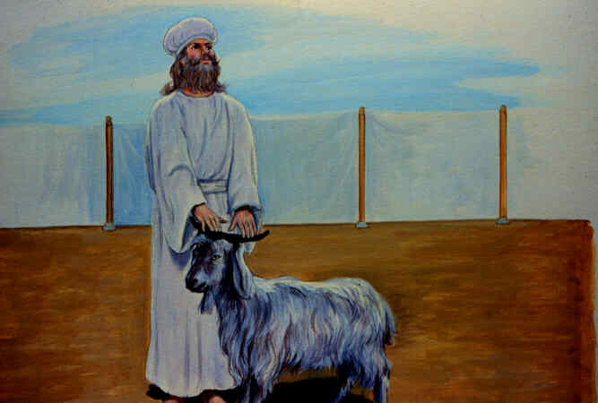

Slide 237
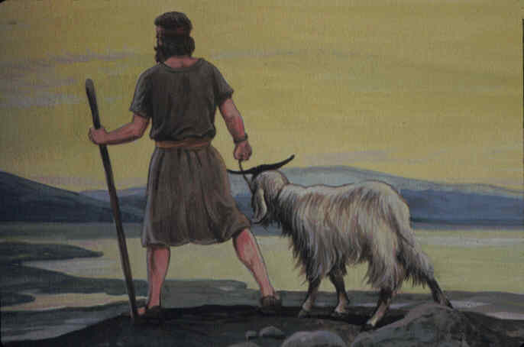

Slide 238
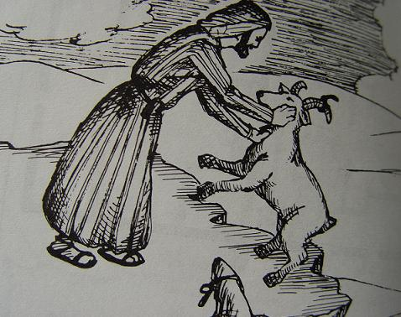

Slide 239
(히 9:11) 그리스도께서는 장래 좋은 일의 대제사장으로 오사 손으로 짓지 아니한 것 곧 이 창조에 속하지 아니한 더 크고 온전한 장막으로 말미암아
(히 9:12) 염소와 송아지의 피로 하지 아니하고 오직 자기의 피로 영원한 속죄를 이루사 단번에 성소에 들어가셨느니라
(히 9:13) 염소와 황소의 피와 및 암송아지의 재를 부정한 자에게 뿌려 그 육체를 정결하게 하여 거룩하게 하거든

Slide 240
(히 9:14) 하물며 영원하신 성령으로 말미암아 흠 없는 자기를 하나님께 드린 그리스도의 피가 어찌 너희 양심을 죽은 행실에서 깨끗하게 하고 살아 계신 하나님을 섬기게 하지 못하겠느냐
(히 9:15) 이로 말미암아 그는 새 언약의 중보자시니 이는 첫 언약 때에 범한 죄에서 속량하려고 죽으사 부르심을 입은 자로 하여금 영원한 기업의 약속을 얻게 하려 하심이라
(히 9:16) 유언은 유언한 자가 죽어야 되나니
(히 9:17) 유언은 그 사람이 죽은 후에야 유효한즉 유언한 자가 살아 있는 동안에는 효력이 없느니라

Slide 241
(히 9:18) 이러므로 첫 언약도 피 없이 세운 것이 아니니
(히 9:19) 모세가 율법대로 모든 계명을 온 백성에게 말한 후에 송아지와 염소의 피 및 물과 붉은 양털과 우슬초를 취하여 그 두루마리와 온 백성에게 뿌리며
(히 9:20) 이르되 이는 하나님이 너희에게 명하신 언약의 피라 하고

Slide 242
(히 9:21) 또한 이와 같이 피를 장막과 섬기는 일에 쓰는 모든 그릇에 뿌렸느니라
(히 9:22) 율법을 따라 거의 모든 물건이 피로써 정결하게 되나니 피흘림이 없은즉 사함이 없느니라
(히 9:23) 그러므로 하늘에 있는 것들의 모형은 이런 것들로써 정결하게 할 필요가 있었으나 하늘에 있는 그것들은 이런 것들보다 더 좋은 제물로 할지니라

Slide 243
대속죄일
(레 16:1) 아론의 두 아들이 여호와 앞에 나아가다가 죽은 후에 여호와께서 모세에게 말씀하시니라
(레 16:2) 여호와께서 모세에게 이르시되 네 형 아론에게 이르라 성소의 휘장 안 법궤 위 속죄소 앞에 아무 때나 들어오지 말라 그리하여 죽지 않도록 하라 이는 내가 구름 가운데에서 속죄소 위에 나타남이니라
(레 16:3) 아론이 성소에 들어오려면 수송아지를 속죄제물로 삼고 숫양을 번제물로 삼고
Notes:
7월10일이 대 속죄일
대속죄일 7일 전부터 대제사장은 성전에서 살기 시작한다.
이유는 부정한 자는 성전에 들어올 수 없기 때문이다. (민 12:15)
(민 12:15) 이에 미리암이 진영 밖에 이레 동안 갇혀 있었고 백성은 그를 다시 들어오게 하기까지 행진하지 아니하다가
(민 19:11) 사람의 시체를 만진 자는 이레 동안 부정하리니
성전에는 제사장이 7일 동안 지내도록 준비해 놓은 방이 있고, 이때부터 대제사장을 대신해서 일하는 임시대제사장이 대제사장을 대리한다.
대제사장은 7일간 날마다 번제단에 피를 뿌린다. 북편부터 뿌린다. ( 레1:11 )
북쪽부터의 이유 – 북쪽에서 반역 ( 사 14:12-14)
대제사장은 7일간 날마다 분향단에 향을 피움
대제사장은 날마다 등대를 점검
밤에 대제사장은 장로들로부터 속죄일에 대한 공부를 철저히 해야 한다.
대속죄일 전날 새벽에 대제사장은 동쪽문으로 안내되어 대속죄일에 쓰일 동물을 점검
바로 전날 밤 대제사장은 아브티나스(Abtinas)라는 방으로 들어가고 거기서 그 밤을 보낸다.
이 방에서 대제사장에 연장자 제사장은 여러가지 맹세를 확인해야 한다.
우리는 하나님께 당신을 위임합니다. 당신은 하나님이 이 성전에서 평안하게 계시도록 우리가 지금까지 당신에게 가르쳐 드린 것에 대해 조금도 오차가 있어서는 안됩니다. 이스라엘의 눈은 모두 내일 당신을 주시하고 있을 것입니다.당신이 실수하면 우리는 죄사함을 받지 못하고 죄사함을 받지 못하면 하나님을 볼 수 없습니다. 내일 당신은 왕중의 왕앞에 서게 될 것이며 정의의 보좌앞에서 모든 죄인들을 흐트러 뜨리게 될 것입니다. 그리고 대제사장에게 대속죄일에 관련된 성경을 읽어준다. 이때 읽어주는 성경은 욥기, 에스라, 역대기 어떤때는 다니엘서가 추가된다.
대속죄일 전날 밤 만일 대제사장이 졸거나 잠이 들면 안됨
그래서 대제사장이 졸지 못하도록 지키는 제사장이 있다.
대속죄일에 대제사장을 도울 사람을 제비뽑는다.
손가락 1,2을 사용하여 뽑는다.
1) 번제단 청소할 사람
2) 제물을 잡을 사람, 등대의 불똥을 제거할 사람, 분향단에 향을 나를 사람, 번제단에 피를 뿌릴 사람, 제물을 번제단으로 나를 사람들, 밀가루 나를 사람,번철에 구울 떡을 만들 사람 등 총 13명을 뽑는다
3) 분향단에 분향할 사람 ( 제사장은 모두 24,000명 인데 그 중 하루에 1명이 필요하므로 평생 분향한번 못하기도한다 )
4) 제물 올릴 사람,(매일 드리는 제물은 9명 또는 10, 11명, 12명이 되기도 )
날이 밝으면 대제사장은 목욕실로 가서 목욕하고 손 발을 닦는다. 대속죄일에목욕 5번, 손발 10번
대제사장은 자기 죄를 위하여 먼저 황소의 목을 자른다. ( 기관지와 식도를 자름 )
그릇을 가지고 피를 받음
번제단으로 가서 피를 뿌림
성소로 들어가서 분향하고 등대를 점검
그리고 머리와 구운 떡과 포도주를 번제단에 드림
그리고 목욕한다.
대속죄일에 사람들이 금지하는 것
1) 먹고, 2) 마시고, 3) 목욕 4) 기름바름 5) 샌달 신음 6) 성생활
그러나 왕과 신부만은 얼굴을 닦을 수 있음
아이 낳은 여자는 발이 부었으므로 샌덜 신을 수 있음
금식은 어린아이는 하지 않고, 임신중 음식냄새를 맡아 현기증을 일으키는 여인에게는 정상적으로 될때 까지 음식을 주고 병자에게는 전문가의 처방을 따라 음식을 준다.
다시 대제사장은 아사셀염소를 제비 뽑는다. 금으로 만든 상자에서 제비를 뽑는다.
하나님을 위하여
아사셀을 위하여
하나님을 위한 염소는 진홍색 끈으로 목에 감고
아사셀을 이한 염소는 진홍색 끈으로 뿔에 감고
그리고 소에게 가서 북쪽에 세우고 두 손을 뿔 사이에 얹고 죄를 고백
소를 잡음
피를 받고
피가 응고되지 않게 계속 저음
대제사장은 지성소에 향로를 취하여 지성소로 가서 향연으로 속죄소가 안보이도록 향연을 피우고 나온다
밖에 나와서 소의 피를 받아서 지성소로 들어가 피를 찍어 위로 1번, 아래로 7번 뿌림
지성소에 피 그릇을 놓는 곳에 놓고 밖으로 와서 (하나님을 위하여)염소를 끌고 와 잡고 염소피를 가지고 지성소로 들어가 황소피 뿌린 자리에서 7번 뿌림
지성소를 나와서 성소에서 지성소를 향하여 휘장에 피를 7번 뿌림
그리고 황소피를 염소피에 부음
그리고 분향단을 정결케 하기 위해 섞은 피를 뿔에 바름
그리고 4모서리에 피를 뿌림
그리고 나머지 피를 가지고 번제단으로 와서 분향단에서 처럼 그대로 함
하나라도 실수하면 무효
이제 대제사장은 아사셀 염소에게 와서 안수
“ 오 주님 하나님의 백성인 이스라엘이 하나님 앞에서 범죄하였나이다.오 주님 주님 앞에 용서를 비오니 모든 죄와 허물을 용서하여 주시옵소서 “
대제사장은 아사셀 염소를 미리 정한 사람에게 인계 ( 레16:21)
아사셀 염소 담당자는 염소를 끌고 가며 ( 지고 가라, 지고 가라 take and go, take and go ) 라고 외친다.
아사셀 염소를 끌고가는 길에 모두 10개의 오두막
마지막 사람이 아사셀을 끌고 낭떨어지가지 갑니다.
진홍색 끈을 풀고 반을 잘라 바위에 메고 반은 염소 뿔에 매고 낭떨어지로 굴림
그리고 성전에 그 사실을 알림
이제 대제사장은 여인의 뜰로 나오고 토라을 받아서 레위기 16장 23~32절 봉독
성경을 봉독하는 동안 소와 염소를 태움
대제사장복으로 갈아입고 손 발을 닦고 분향하러 성소에 들어가고, 등대도 점검
다시 성소에서 나와 손발을 닦고 평상복으로 갈아 입음
집으로 가는 데 제사장들이 집까지 따라와 큰 잔치를 벌이며 즐거운 시간
염소가 죽으면 그것을 확인한 마지막 사람이 손수건을 흔들어 서
염소를 아사셀에게 보낸 자는 옷을 빨고 몸을 씻고 성전으로 돌아옴 ( 레16:26 )

Slide 244
대속죄일
(레 16:4) 거룩한 세마포 속옷을 입으며 세마포 속바지를 몸에 입고 세마포 띠를 띠며 세마포 관을 쓸지니 이것들은 거룩한 옷이라 물로 그의 몸을 씻고 입을 것이며
(레 16:5) 이스라엘 자손의 회중에게서 속죄제물로 삼기 위하여 숫염소 두 마리와 번제물로 삼기 위하여 숫양 한 마리를 가져갈지니라
Notes:
7월10일이 대 속죄일
대속죄일 7일 전부터 대제사장은 성전에서 살기 시작한다.
이유는 부정한 자는 성전에 들어올 수 없기 때문이다. (민 12:15)
(민 12:15) 이에 미리암이 진영 밖에 이레 동안 갇혀 있었고 백성은 그를 다시 들어오게 하기까지 행진하지 아니하다가
(민 19:11) 사람의 시체를 만진 자는 이레 동안 부정하리니
성전에는 제사장이 7일 동안 지내도록 준비해 놓은 방이 있고, 이때부터 대제사장을 대신해서 일하는 임시대제사장이 대제사장을 대리한다.
대제사장은 7일간 날마다 번제단에 피를 뿌린다. 북편부터 뿌린다. ( 레1:11 )
북쪽부터의 이유 – 북쪽에서 반역 ( 사 14:12-14)
대제사장은 7일간 날마다 분향단에 향을 피움
대제사장은 날마다 등대를 점검
밤에 대제사장은 장로들로부터 속죄일에 대한 공부를 철저히 해야 한다.
대속죄일 전날 새벽에 대제사장은 동쪽문으로 안내되어 대속죄일에 쓰일 동물을 점검
바로 전날 밤 대제사장은 아브티나스(Abtinas)라는 방으로 들어가고 거기서 그 밤을 보낸다.
이 방에서 대제사장에 연장자 제사장은 여러가지 맹세를 확인해야 한다.
우리는 하나님께 당신을 위임합니다. 당신은 하나님이 이 성전에서 평안하게 계시도록 우리가 지금까지 당신에게 가르쳐 드린 것에 대해 조금도 오차가 있어서는 안됩니다. 이스라엘의 눈은 모두 내일 당신을 주시하고 있을 것입니다.당신이 실수하면 우리는 죄사함을 받지 못하고 죄사함을 받지 못하면 하나님을 볼 수 없습니다. 내일 당신은 왕중의 왕앞에 서게 될 것이며 정의의 보좌앞에서 모든 죄인들을 흐트러 뜨리게 될 것입니다. 그리고 대제사장에게 대속죄일에 관련된 성경을 읽어준다. 이때 읽어주는 성경은 욥기, 에스라, 역대기 어떤때는 다니엘서가 추가된다.
대속죄일 전날 밤 만일 대제사장이 졸거나 잠이 들면 안됨
그래서 대제사장이 졸지 못하도록 지키는 제사장이 있다.
대속죄일에 대제사장을 도울 사람을 제비뽑는다.
손가락 1,2을 사용하여 뽑는다.
1) 번제단 청소할 사람
2) 제물을 잡을 사람, 등대의 불똥을 제거할 사람, 분향단에 향을 나를 사람, 번제단에 피를 뿌릴 사람, 제물을 번제단으로 나를 사람들, 밀가루 나를 사람,번철에 구울 떡을 만들 사람 등 총 13명을 뽑는다
3) 분향단에 분향할 사람 ( 제사장은 모두 24,000명 인데 그 중 하루에 1명이 필요하므로 평생 분향한번 못하기도한다 )
4) 제물 올릴 사람,(매일 드리는 제물은 9명 또는 10, 11명, 12명이 되기도 )
날이 밝으면 대제사장은 목욕실로 가서 목욕하고 손 발을 닦는다. 대속죄일에목욕 5번, 손발 10번
대제사장은 자기 죄를 위하여 먼저 황소의 목을 자른다. ( 기관지와 식도를 자름 )
그릇을 가지고 피를 받음
번제단으로 가서 피를 뿌림
성소로 들어가서 분향하고 등대를 점검
그리고 머리와 구운 떡과 포도주를 번제단에 드림
그리고 목욕한다.
대속죄일에 사람들이 금지하는 것
1) 먹고, 2) 마시고, 3) 목욕 4) 기름바름 5) 샌달 신음 6) 성생활
그러나 왕과 신부만은 얼굴을 닦을 수 있음
아이 낳은 여자는 발이 부었으므로 샌덜 신을 수 있음
금식은 어린아이는 하지 않고, 임신중 음식냄새를 맡아 현기증을 일으키는 여인에게는 정상적으로 될때 까지 음식을 주고 병자에게는 전문가의 처방을 따라 음식을 준다.
다시 대제사장은 아사셀염소를 제비 뽑는다. 금으로 만든 상자에서 제비를 뽑는다.
하나님을 위하여
아사셀을 위하여
하나님을 위한 염소는 진홍색 끈으로 목에 감고
아사셀을 이한 염소는 진홍색 끈으로 뿔에 감고
그리고 소에게 가서 북쪽에 세우고 두 손을 뿔 사이에 얹고 죄를 고백
소를 잡음
피를 받고
피가 응고되지 않게 계속 저음
대제사장은 지성소에 향로를 취하여 지성소로 가서 향연으로 속죄소가 안보이도록 향연을 피우고 나온다
밖에 나와서 소의 피를 받아서 지성소로 들어가 피를 찍어 위로 1번, 아래로 7번 뿌림
지성소에 피 그릇을 놓는 곳에 놓고 밖으로 와서 (하나님을 위하여)염소를 끌고 와 잡고 염소피를 가지고 지성소로 들어가 황소피 뿌린 자리에서 7번 뿌림
지성소를 나와서 성소에서 지성소를 향하여 휘장에 피를 7번 뿌림
그리고 황소피를 염소피에 부음
그리고 분향단을 정결케 하기 위해 섞은 피를 뿔에 바름
그리고 4모서리에 피를 뿌림
그리고 나머지 피를 가지고 번제단으로 와서 분향단에서 처럼 그대로 함
하나라도 실수하면 무효
이제 대제사장은 아사셀 염소에게 와서 안수
“ 오 주님 하나님의 백성인 이스라엘이 하나님 앞에서 범죄하였나이다.오 주님 주님 앞에 용서를 비오니 모든 죄와 허물을 용서하여 주시옵소서 “
대제사장은 아사셀 염소를 미리 정한 사람에게 인계 ( 레16:21)
아사셀 염소 담당자는 염소를 끌고 가며 ( 지고 가라, 지고 가라 take and go, take and go ) 라고 외친다.
아사셀 염소를 끌고가는 길에 모두 10개의 오두막
마지막 사람이 아사셀을 끌고 낭떨어지가지 갑니다.
진홍색 끈을 풀고 반을 잘라 바위에 메고 반은 염소 뿔에 매고 낭떨어지로 굴림
그리고 성전에 그 사실을 알림
이제 대제사장은 여인의 뜰로 나오고 토라을 받아서 레위기 16장 23~32절 봉독
성경을 봉독하는 동안 소와 염소를 태움
대제사장복으로 갈아입고 손 발을 닦고 분향하러 성소에 들어가고, 등대도 점검
다시 성소에서 나와 손발을 닦고 평상복으로 갈아 입음
집으로 가는 데 제사장들이 집까지 따라와 큰 잔치를 벌이며 즐거운 시간
염소가 죽으면 그것을 확인한 마지막 사람이 손수건을 흔들어 서
염소를 아사셀에게 보낸 자는 옷을 빨고 몸을 씻고 성전으로 돌아옴 ( 레16:26 )

Slide 245
아사셀양
(레 16:6) 아론은 자기를 위한 속죄제의 수송아지를 드리되 자기와 집안을 위하여 속죄하고
(레 16:7) 또 그 두 염소를 가지고 회막 문 여호와 앞에 두고
(레 16:8) 두 염소를 위하여 제비 뽑되 한 제비는 여호와를 위하고 한 제비는 아사셀을 위하여 할지며
(레 16:9) 아론은 여호와를 위하여 제비 뽑은 염소를 속죄제로 드리고
(레 16:10) 아사셀을 위하여 제비 뽑은 염소는 산 채로 여호와 앞에 두었다가 그것으로 속죄하고 아사셀을 위하여 광야로 보낼지니라
Notes:
아사셀
미드라쉬
아사셀은 천사의 이름이다. 타락한 천사들이 흑암에 갖혔는데 이때 천사들이 잘못했다고 빌었다. 이때 절대 회개하지 않고 고집을 부리지 않는 천사는 아사셀이었다. 죄를 지독해 좋아하는 천사였다. 그래서 그런 상징으로 아사셀에게 죄를 다 준다.
짐승피의 유효기간은 1년이다.
아사셀은 1년에 1차씩 계속 잡아야 한다.
현재 이스라엘 백성들은 성전이 없으므로 당분간 닭으로 한다.
세상죄를 지고가는 하나님의 어린 양이로다 – 어린양은 아사셀양이다.
예수 그리스도의 모형된 양이 3마리
1) 아사셀 염소
2) 유월절 양
3) 이삭대신 죽은 양

Slide 246
지성소에는 세마포 옷만 들어간다.
방울달린 옷은 입고 들어가지 않는다.
대제사장이 지성소에 들어갈 때
자기 죄부터 속죄해야 한다.
일반백성은 소,양,염소,비둘기중 선택
제사장은 조그만 죄건 큰 죄건 송아지
Notes:
미쉬나
작은 사람의 큰 죄보다
큰 사람의 작은 죄를 더 크게 보신다.

Slide 247
(레 16:11) 아론은 자기를 위한 속죄제의 수송아지를 드리되 자기와 집안을 위하여 속죄하고 자기를 위한 그 속죄제 수송아지를 잡고
(레 16:12) 향로를 가져다가 여호와 앞 제단 위에서 피운 불을 그것에 채우고 또 곱게 간 향기로운 향을 두 손에 채워 가지고 휘장 안에 들어가서
(레 16:13) 여호와 앞에서 분향하여 향연으로 증거궤 위 속죄소를 가리게 할지니 그리하면 그가 죽지 아니할 것이며
Notes:
해가 동편에서 떠오르는 시간이 대속죄일의 행사를 시작하는 시간
망대에 올라가서 해가 떠오르는지 확인한다.
목욕후 대제사장 복을 입고
대제사장은 황소의 목을 칼로 찌르고 기관지와 식도를 자른다.
제사장들은 수송아지를 잡는다. 대제사장은 그릇을 가지고 피를 받는다.
대제사장은 피를 가지고 번제단으로 가서 피를 뿌린다.
그리고 성소로 들어가서 분향하고 등대를 점검하고 나온다.
그리고 머리와 구운 떡과 포도주를 번제단에 드린다.
대제사장복을 벗고 목욕한다.
세마포 옷으로 갈아입고 손과 발을 닦는다.
대제사장은 소를 번제단과 북쪽 현관 사이에 세운다.
대제사장은 동쪽에 서고 두 손을 뿔사이에 얹고 죄를 고백한다.
“ 오! 주여! 나는 죄를 범하였고 실수도 많이 하였습니다. 또 주님의 법도를 많이 어겼습니다. 주님 앞에 고백합니다.
나와 내 집의 죄와 허물을 용서하여 주소서 “
이때 둘러있는 제사장들은 “ 하늘의 하나님의 이름이 영원히 영원토록 영광을 받으시옵소서” 라고 화답한다.
대제사장은 뜰의 동쪽을 지나 번제단의 북편으로 간다. 거기에는 염소 두 마리가 있다 염소 두 마리는 그리스도의 이중성을 의미한다. 두 마리중 한 마리는 십자가에 대신 죽으신 그리스도, 다른 한 마리 즉 아사셀 염소는 죄악을 멀리 제거하여 버리시는 모습
두 제비가 들어있는 상자에서 아사셀양을 뽑고
12-13절은 제 1차 지성소 입장
향을 꽉 차게 하기 위해 들어간다.
그리하여 법궤를 보지 못하게 한다.
두번째 입장은 ( 14절 )
자기 죄를 위해 속죄하고
법궤를 위해 속죄하기 위해 들어간다.
세번 째 입장은 (15절)
백성을 위한 속죄제 염소를 잡아서 그 피를 뿌리기 위해 들어감
4번째 지성소 입장은 성경에 없다. 청소를 위해 들어간다.

Slide 248
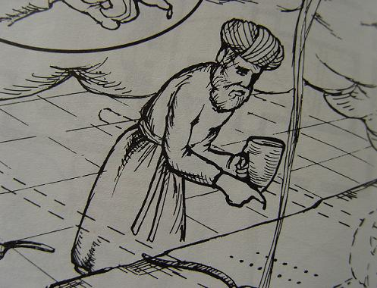
(레 16:14) 그는 또 수송아지의 피를 가져다가 손가락으로 속죄소 동쪽에 뿌리고 또 손가락으로 그 피를 속죄소 앞에 일곱 번 뿌릴 것이며
(레 16:15) 또 백성을 위한 속죄제 염소를 잡아 그 피를 가지고 휘장 안에 들어가서 그 수송아지 피로 행함 같이 그 피로 행하여 속죄소 위와 속죄소 앞에 뿌릴지니
Notes:
12-13절은 제 1차 지성소 입장
향을 꽉 차게 하기 위해 들어간다.
그리하여 법궤를 보지 못하게 한다.
두번째 입장은 ( 14절 )
자기 죄를 위해 속죄하고
법궤를 위해 속죄하기 위해 들어간다.
세번 째 입장은 (15절)
백성을 위한 속죄제 염소를 잡아서 그 피를 뿌리기 위해 들어감
4번째 지성소 입장은 성경에 없다. 청소를 위해 들어간다.

Slide 249
(레 16:16) 곧 이스라엘 자손의 부정과 그들이 범한 모든 죄로 말미암아 지성소를 위하여 속죄하고 또 그들의 부정한 중에 있는 회막을 위하여 그같이 할 것이요
(레 16:17) 그가 지성소에 속죄하러 들어가서 자기와 그의 집안과 이스라엘 온 회중을 위하여 속죄하고 나오기까지는 누구든지 회막에 있지 못할 것이며
(레 16:18) 그는 여호와 앞 제단으로 나와서 그것을 위하여 속죄할지니 곧 그 수송아지의 피와 염소의 피를 가져다가 제단 귀퉁이 뿔들에 바르고

Slide 250
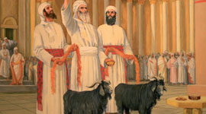
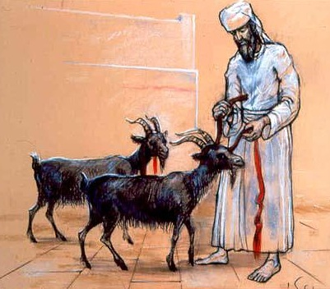
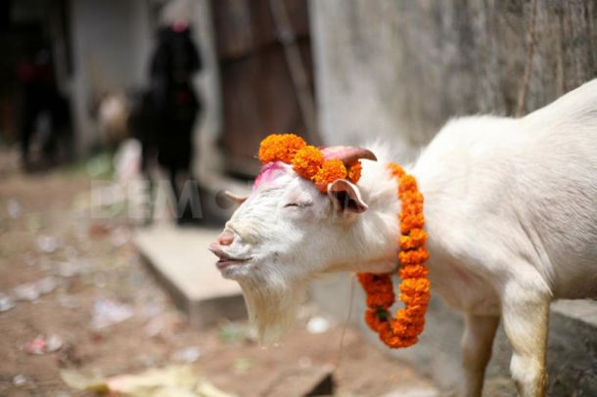
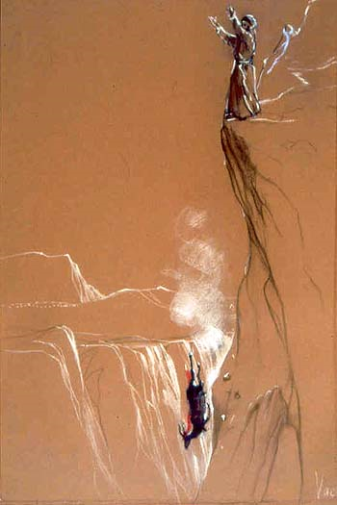
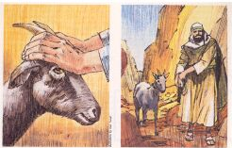
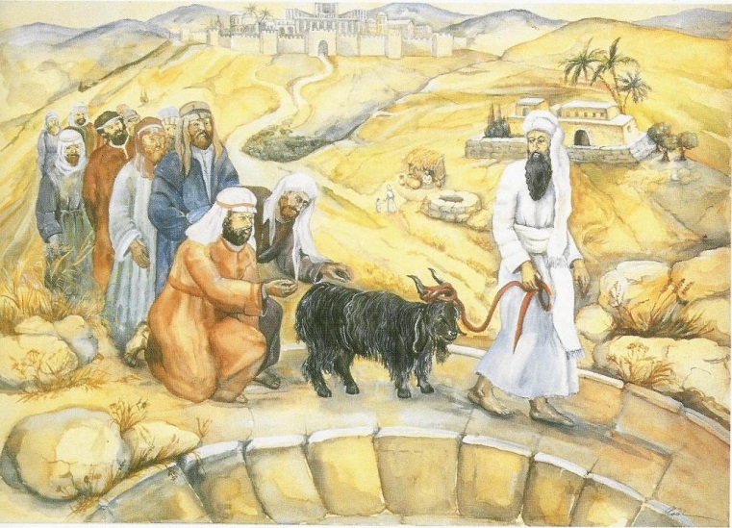
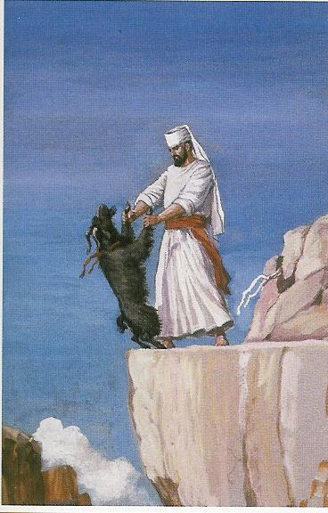
(레 16:19) 또 손가락으로 그 피를 그 위에 일곱 번 뿌려 이스라엘 자손의 부정에서 제단을 성결하게 할 것이요
(레 16:20) 그 지성소와 회막과 제단을 위하여 속죄하기를 마친 후에 살아 있는 염소를 드리되
(레 16:21) 아론은 그의 두 손으로 살아 있는 염소의 머리에 안수하여 이스라엘 자손의 모든 불의와 그 범한 모든 죄를 아뢰고 그 죄를 염소의 머리에 두어 미리 정한 사람에게 맡겨 광야로 보낼지니

Slide 251
(레 16:22) 염소가 그들의 모든 불의를 지고 접근하기 어려운 땅에 이르거든 그는 그 염소를 광야에 놓을지니라
(레 16:23) 아론은 회막에 들어가서 지성소에 들어갈 때에 입었던 세마포 옷을 벗어 거기 두고
(레 16:24) 거룩한 곳에서 물로 그의 몸을 씻고 자기 옷을 입고 나와서 자기의 번제와 백성의 번제를 드려 자기와 백성을 위하여 속죄하고
(레 16:25) 속죄제물의 기름을 제단에서 불사를 것이요

Slide 252
(레 16:26) 염소를 아사셀에게 보낸 자는 그의 옷을 빨고 물로 그의 몸을 씻은 후에 진영에 들어갈 것이며
(레 16:27) 속죄제 수송아지와 속죄제 염소의 피를 성소로 들여다가 속죄하였은즉 그 가죽과 고기와 똥을 밖으로 내다가 불사를 것이요
(레 16:28) 불사른 자는 그의 옷을 빨고 물로 그의 몸을 씻은 후에 진영에 들어갈지니라

Slide 253
(레 16:29) 너희는 영원히 이 규례를 지킬지니라 일곱째 달 곧 그 달 십일에 너희는 스스로 괴롭게 하고 아무 일도 하지 말되 본토인이든지 너희 중에 거류하는 거류민이든지 그리하라
(레 16:30) 이 날에 너희를 위하여 속죄하여 너희를 정결하게 하리니 너희의 모든 죄에서 너희가 여호와 앞에 정결하리라
(레 16:31) 이는 너희에게 안식일 중의 안식일인즉 너희는 스스로 괴롭게 할지니 영원히 지킬 규례라

Slide 254
(레 16:32) 기름 부음을 받고 위임되어 자기의 아버지를 대신하여 제사장의 직분을 행하는 제사장은 속죄하되 세마포 옷 곧 거룩한 옷을 입고
(레 16:33) 지성소를 속죄하며 회막과 제단을 속죄하고 또 제사장들과 백성의 회중을 위하여 속죄할지니
(레 16:34) 이는 너희가 영원히 지킬 규례라 이스라엘 자손의 모든 죄를 위하여 일 년에 한 번 속죄할 것이니라 아론이 여호와께서 모세에게 명령하신 대로 행하니라
ㄲ

Slide 255
17장
돌단시대 – 야곱까지 ( 돌단에 피를 부음 )
성막시대 – 모세부터
성전시대 – 솔로몬부터
교회시대 – 신약의 교회 ( 예수님의 피 )
전 세계 모든 종교의 공통점
- 죄 사함을 위해 피를 흘림

Slide 256
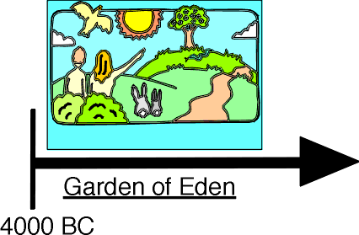
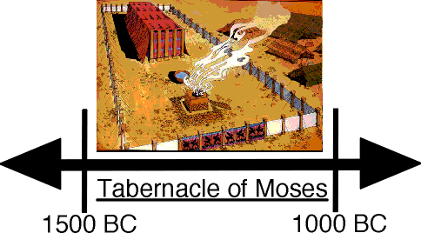
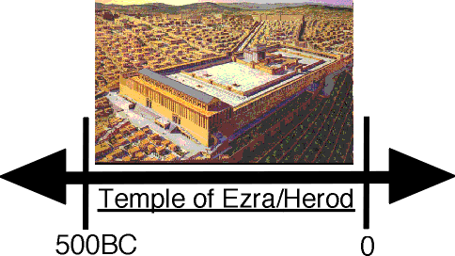
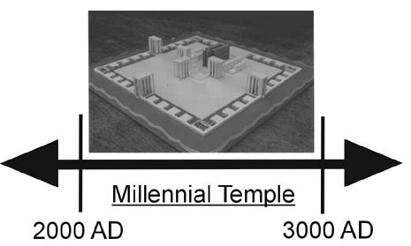
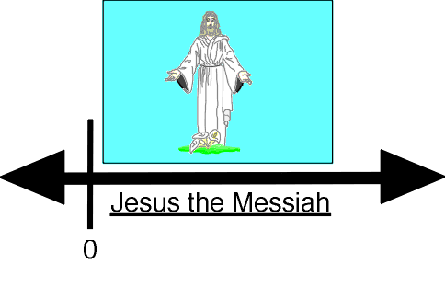
Temple Time Line

Slide 257
피의 3가지 기능
1) 죄를 씻어줌
2) 저주를 씻어줌 – 징계를 받음으로
3) 질병을 씻어줌 – 채찍에 맞음으로

Slide 258
레위기 17장 피
(레 17:1) 여호와께서 모세에게 말씀하여 이르시되
(레 17:2) 아론과 그의 아들들과 이스라엘의 모든 자손에게 말하여 그들에게 이르기를 여호와의 명령이 이러하시다 하라
(레 17:3) 이스라엘 집의 모든 사람이 소나 어린 양이나 염소를 진영 안에서 잡든지 진영 밖에서 잡든지
(레 17:4) 먼저 회막 문으로 끌고 가서 여호와의 성막 앞에서 여호와께 예물로 드리지 아니하는 자는 피 흘린 자로 여길 것이라 그가 피를 흘렸은즉 자기 백성 중에서 끊어지리라

Slide 259
(레 17:5) 그런즉 이스라엘 자손이 들에서 잡던 그들의 제물을 회막 문 여호와께로 끌고 가서 제사장에게 주어 화목제로 여호와께 드려야 할 것이요
(레 17:6) 제사장은 그 피를 회막 문 여호와의 제단에 뿌리고 그 기름을 불살라 여호와께 향기로운 냄새가 되게 할 것이라
(레 17:7) 그들은 전에 음란하게 섬기던 숫염소에게 다시 제사하지 말 것이니라 이는 그들이 대대로 지킬 영원한 규례니라
Notes:
하나님께 제사드릴 때 꼭 피를 바치라
성경은 피가 흐르는 강이다.
성경은 창세기 ~ 계시록까지 하나님 만나는 자리변동의 역사
아담 하와 – 야곱 :돌단에서 피를 뿌리며 예배 ( 돌단예배시대 )
애굽에서 모세 : 시내산에서 성막을 만듦 ( 성막예배시대 ) – 소,양,염소,비둘기의 흠 없는 숫컷
- 성막이 41번 광야에서 진을 치고
- 42번째 광야에서 가나안땅에 안착
- 아브라함의 가문은 42대후에 예수 그리스도
솔로몬 – 성전에서 피를 뿌림
신약시대 – 예수님의 피를 뿌림 ( 교회시대 )
예수의 피 밖에 없네

Slide 260
(레 17:8) 너는 또 그들에게 이르라 이스라엘 집 사람이나 혹은 그들 중에 거류하는 거류민이 번제나 제물을 드리되
(레 17:9) 회막 문으로 가져다가 여호와께 드리지 아니하면 그는 백성 중에서 끊어지리라
Notes:
하나님께 제사드릴 때 꼭 피를 바치라
성경은 피가 흐르는 강이다.
성경은 창세기 ~ 계시록까지 하나님 만나는 자리변동의 역사
아담 하와 – 야곱 :돌단에서 피를 뿌리며 예배 ( 돌단예배시대 )
애굽에서 모세 : 시내산에서 성막을 만듦 ( 성막예배시대 ) – 소,양,염소,비둘기의 흠 없는 숫컷
- 성막이 41번 광야에서 진을 치고
- 42번째 광야에서 가나안땅에 안착
- 아브라함의 가문은 42대후에 예수 그리스도
솔로몬 – 성전에서 피를 뿌림
신약시대 – 예수님의 피를 뿌림 ( 교회시대 )
예수의 피 밖에 없네

Slide 261
피를 먹지 말라
(레 17:10) 이스라엘 집 사람이나 그들 중에 거류하는 거류민 중에 무슨 피든지 먹는 자가 있으면 내가 그 피를 먹는 그 사람에게는 내 얼굴을 대하여 그를 백성 중에서 끊으리니
(레 17:11) 육체의 생명은 피에 있음이라 내가 이 피를 너희에게 주어 제단에 뿌려 너희의 생명을 위하여 속죄하게 하였나니 생명이 피에 있으므로 피가 죄를 속하느니라
Notes:
피는 – 육체의 생명이 피에 있다.
생명이 피에 있으므로 피가 죄를 속하느니라
아무도 피를 먹지 말며
피가 생명과 일체라
어떤 육체의 피든지 먹지 말라
피 먹지 말아야 할 영적 의미 – 그것은 생명
육적 의미 – 공포심때문에 아드레 날린
피의 색깔과 감정의 색이 같다.
코셔
넌코셔
소고기는 코셔지만 50Cm 칼로 단번에 칼로 죽인 소만 먹는다

Slide 262
피를 먹지 말라
(레 17:12) 그러므로 내가 이스라엘 자손에게 말하기를 너희 중에 아무도 피를 먹지 말며 너희 중에 거류하는 거류민이라도 피를 먹지 말라 하였나니
(레 17:13) 모든 이스라엘 자손이나 그들 중에 거류하는 거류민이 먹을 만한 짐승이나 새를 사냥하여 잡거든 그것의 피를 흘리고 흙으로 덮을지니라
Notes:
피는 – 육체의 생명이 피에 있다.
생명이 피에 있으므로 피가 죄를 속하느니라
아무도 피를 먹지 말며
피가 생명과 일체라
어떤 육체의 피든지 먹지 말라
피 먹지 말아야 할 영적 의미 – 그것은 생명
육적 의미 – 공포심때문에 아드레 날린
피의 색깔과 감정의 색이 같다.
코셔
넌코셔
소고기는 코셔지만 50Cm 칼로 단번에 칼로 죽인 소만 먹는다

Slide 263
(레 17:14) 모든 생물은 그 피가 생명과 일체라 그러므로 내가 이스라엘 자손에게 이르기를 너희는 어떤 육체의 피든지 먹지 말라 하였나니 모든 육체의 생명은 그것의 피인즉 그 피를 먹는 모든 자는 끊어지리라
(레 17:15) 또 스스로 죽은 것이나 들짐승에게 찢겨 죽은 것을 먹은 모든 자는 본토인이거나 거류민이거나 그의 옷을 빨고 물로 몸을 씻을 것이며 저녁까지 부정하고 그 후에는 정하려니와
(레 17:16) 그가 빨지 아니하거나 그의 몸을 물로 씻지 아니하면 그가 죄를 담당하리라 ㄲ

Slide 264
레위기18장
(레 18:1) 여호와께서 모세에게 말씀하여 이르시되
(레 18:2) 너는 이스라엘 자손에게 말하여 이르라 나는 여호와 너희의 하나님이니라
(레 18:3) 너희는 너희가 거주하던 애굽 땅의 풍속을 따르지 말며 내가 너희를 인도할 가나안 땅의 풍속과 규례도 행하지 말고
(레 18:4) 너희는 내 법도를 따르며 내 규례를 지켜 그대로 행하라 나는 너희의 하나님 여호와이니라
Notes:
애굽땅 풍속
애굽땅의 풍속은 그들이 노예로 있을 때 그들이 섬기던 땅의 풍속이다.
그들은 그 곳에서 많은 우상숭배와 뱀문화, 죽음의 문화속에서 살았다.
또한 종교는 다신교의 종교였다.
이런 다신교는 서로서로를 인정하고 있는 다원주의 종교이다.
가나안 땅의 풍속
그들이 정복해서 들어갈 땅의 풍속이다.
그 땅은 하나님께서 그들의 죄로 인해 멸망당하지만 그들이 가지고 있던 문화를 직접 자신이 쓰러뜨리고 무너뜨림에도 불구하고 오히려 이스라엘 백성들은 물들어버린다.
그들의 문화와 종교는
1) 음란한 문화이다 이것을 합법화 한다.
근친상간이 공공연하고 이상하지 않은 문화
동성연애나 심지어 수간까지도 이상하게 보지 않는 문화
가정이 파괴되고 동물 공동체로 살아간다.
2) 물질중심문화이다.
이 땅은 젓과 꿀이 흐르는 땅이다.
과연 하나님은 그들에게 너무나 좋은 땅을 주셨다.
그리하여 먹을 것이 풍부하고 모든 자원이 넘치니 타락하는 것은 당연하다.
3) 바알과 아세라숭배
혼합종교를 선호하고 따른다.
여러가지 신을 동시에 믿고 있고 남신과 여신이 있다.
유일하신 하나님이 아닌 다원적인 종교관을 가지고 살아간다.
근친상간 금지
인신제사 금지
동성연애
수간

Slide 265
레위기18장
(레 18:5) 너희는 내 규례와 법도를 지키라 사람이 이를 행하면 그로 말미암아 살리라 나는 여호와이니라
(레 18:6) 각 사람은 자기의 살붙이를 가까이 하여 그의 하체를 범하지 말라 나는 여호와이니라
(레 18:7) 네 어머니의 하체는 곧 네 아버지의 하체이니 너는 범하지 말라 그는 네 어머니인즉 너는 그의 하체를 범하지 말지니라
(레 18:8) 너는 네 아버지의 아내의 하체를 범하지 말라 이는 네 아버지의 하체니라
Notes:
애굽땅 풍속
애굽땅의 풍속은 그들이 노예로 있을 때 그들이 섬기던 땅의 풍속이다.
그들은 그 곳에서 많은 우상숭배와 뱀문화, 죽음의 문화속에서 살았다.
또한 종교는 다신교의 종교였다.
이런 다신교는 서로서로를 인정하고 있는 다원주의 종교이다.
가나안 땅의 풍속
그들이 정복해서 들어갈 땅의 풍속이다.
그 땅은 하나님께서 그들의 죄로 인해 멸망당하지만 그들이 가지고 있던 문화를 직접 자신이 쓰러뜨리고 무너뜨림에도 불구하고 오히려 이스라엘 백성들은 물들어버린다.
그들의 문화와 종교는
1) 음란한 문화이다 이것을 합법화 한다.
근친상간이 공공연하고 이상하지 않은 문화
동성연애나 심지어 수간까지도 이상하게 보지 않는 문화
가정이 파괴되고 동물 공동체로 살아간다.
2) 물질중심문화이다.
이 땅은 젓과 꿀이 흐르는 땅이다.
과연 하나님은 그들에게 너무나 좋은 땅을 주셨다.
그리하여 먹을 것이 풍부하고 모든 자원이 넘치니 타락하는 것은 당연하다.
3) 바알과 아세라숭배
혼합종교를 선호하고 따른다.
여러가지 신을 동시에 믿고 있고 남신과 여신이 있다.
유일하신 하나님이 아닌 다원적인 종교관을 가지고 살아간다.
근친상간 금지
인신제사 금지
동성연애
수간

Slide 266
(레 18:9) 너는 네 자매 곧 네 아버지의 딸이나 네 어머니의 딸이나 집에서나 다른 곳에서 출생하였음을 막론하고 그들의 하체를 범하지 말지니라
(레 18:10) 네 손녀나 네 외손녀의 하체를 범하지 말라 이는 네 하체니라
(레 18:11) 네 아버지의 아내가 네 아버지에게 낳은 딸은 네 누이니 너는 그의 하체를 범하지 말지니라
(레 18:12) 너는 네 고모의 하체를 범하지 말라 그는 네 아버지의 살붙이니라
(레 18:13) 너는 네 이모의 하체를 범하지 말라 그는 네 어머니의 살붙이니라

Slide 267
(레 18:14) 너는 네 아버지 형제의 아내를 가까이 하여 그의 하체를 범하지 말라 그는 네 숙모니라
(레 18:15) 너는 네 며느리의 하체를 범하지 말라 그는 네 아들의 아내이니 그의 하체를 범하지 말지니라
(레 18:16) 너는 네 형제의 아내의 하체를 범하지 말라 이는 네 형제의 하체니라
(레 18:17) 너는 여인과 그 여인의 딸의 하체를 아울러 범하지 말며 또 그 여인의 손녀나 외손녀를 아울러 데려다가 그의 하체를 범하지 말라 그들은 그의 살붙이이니 이는 악행이니라
Notes:
월경으로 불결한 기간
1) 월경기간
2) 남자아이 낳은 후 정결기간 – 40일
3) 여자아이 낳은 후 정결기간 – 80일

Slide 268
(레 18:18) 너는 아내가 생존할 동안에 그의 자매를 데려다가 그의 하체를 범하여 그로 질투하게 하지 말지니라
(레 18:19) 너는 여인이 월경으로 불결한 동안에 그에게 가까이 하여 그의 하체를 범하지 말지니라
(레 18:20) 너는 네 이웃의 아내와 동침하여 설정하므로 그 여자와 함께 자기를 더럽히지 말지니라
Notes:
월경으로 불결한 기간
1) 월경기간
2) 남자아이 낳은 후 정결기간 – 40일
3) 여자아이 낳은 후 정결기간 – 80일

Slide 269
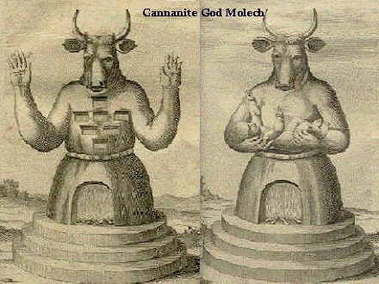
(레 18:21) 너는 결단코 자녀를 몰렉에게 주어 불로 통과하게 함으로 네 하나님의 이름을 욕되게 하지 말라 나는 여호와이니라
Notes:
몰렉은 ‘몰록’ 혹은 ‘밀곰’이라고도 불리는 암몬 족속의 신으로(20:2-5; 왕상 11:7; 렘 32:35) 이 우상의 모습은 놋으로 만든 몸체에 머리는 송아지 형상으로 관이 씌워져 있는데 팔은 포옹하는 듯한 자세로 벌려져 있고 그 속에 불을 피웠습니다. 그리고 이 신을 숭배하는 자들은 그들의 자녀가 이 불을 통과하지 않으면 어려서 일찍 죽는다는 미신적인 생각에 그의 자녀들을 서슴없이 몰렉에게 바쳤습니다. 생명의 존귀함을 가르치시는 하나님께서 이같은 우상 숭배에 불 같이 진노하시는 것은 당연합니다.
2: 자식을 몰렉에게 주거든~
몰렉은 어린아이를 불에 태워 제사 드리는 암몬 족속의 우상입니다. 이 제사는 초기에는 어린아이를 죽여서 몰렉 신상의 제단에 바치거나 아니면 몰렉 제단의 불에 아이를 태워 드리는 방식이 사용되었으나, 후대에는 어린아이를 양편에 있는 불의 가운데를 지나가게 함으로서 정결케 하는 상징적 방법이 사용되었다고 합니다. 어떤 방식이든지 하나님 앞에 심히 가증스런 인신 제사이기 때문에 엄격히 금지됩니다. 그럼에도 불구하고 이스라엘의 역사를 보면 계속해서 이어져 왔고, 결국 이스라엘과 유대 왕국의 패망 요인 중 하나가 되었습니다.(왕하 21:4-6; 렘 7:32;32:35; 겔 23:37,39) 몰렉 우상숭배자들은 공개 석상에서 돌로 쳐 죽이도록 규정합니다. 우상 숭배는 하나님 앞의 다른 모든 죄악들 가운데서도 심히 가증스런 범죄 행위였기 때문입니다. 또한 공개적으로 처형함으로써 죄에 대한 경각심을 일깨우기 위함이며, 처형을 지켜보는 이스라엘 백성들에게 하나님의 거룩한 백성으로 서의 공동체 의식을 갖게 하는 것입니다.
몰렉 숭배는 유다 왕 아하스(B.C.735-716)와 므낫세(B.C.697-642) 때에 극에 달했습니다.
(엡 2:2, 개역) 『그 때에 너희가 그 가운데서 행하여 이 세상 풍속을 좇고 공중의 권세 잡은 자를 따랐으니 곧 지금 불순종의 아들들 가운데서 역사하는 영이라』

Slide 270
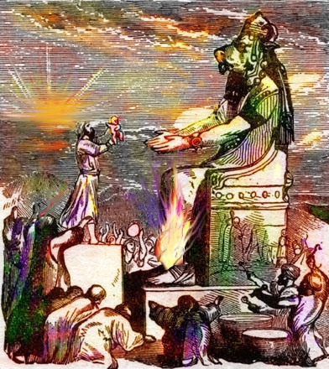
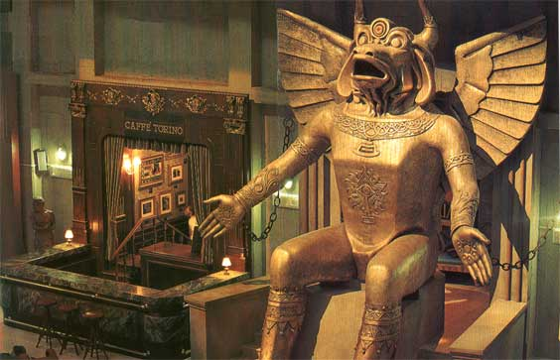

Slide 271
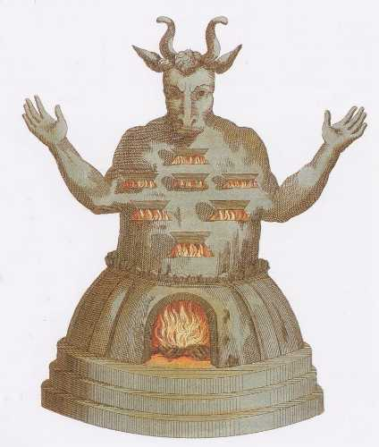
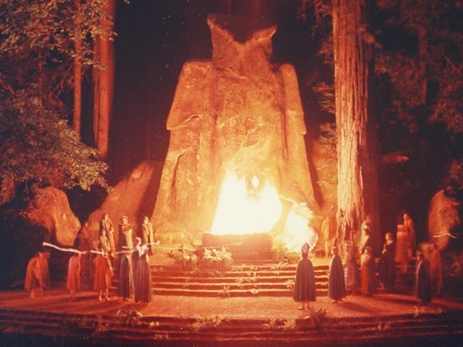
불 가운데로
Notes:
(왕하 16:3, 개역) 『이스라엘 열왕의 길로 행하며 또 여호와께서 이스라엘 자손 앞에서 쫓아내신 이방 사람의 가증한 일을 본받아 자기 아들을 불 가운데로 지나가게 하며』
(왕하 17:17, 개역) 『또 자기 자녀를 불 가운데로 지나가게 하며 복술과 사술을 행하고 스스로 팔려 여호와 보시기에 악을 행하여 그 노를 격발케 하였으므로』
(왕하 21:6, 개역) 『또 그 아들을 불 가운데로 지나게 하며 점치며 사술을 행하며 신접한 자와 박수를 신임하여 여호와 보시기에 악을 많이 행하여 그 진노를 격발하였으며』
(대하 33:6, 개역) 『또 힌놈의 아들 골짜기에서 그 아들들을 불 가운데로 지나게 하며 또 점치며 사술과 요술을 행하며 신접한 자와 박수를 신임하여 여호와 보시기에 악을 많이 행하여 그 진노를 격발하였으며』

Slide 272
(레 18:22) 너는 여자와 동침함 같이 남자와 동침하지 말라 이는 가증한 일이니라
(레 18:23) 너는 짐승과 교합하여 자기를 더럽히지 말며 여자는 짐승 앞에 서서 그것과 교접하지 말라 이는 문란한 일이니라
(레 18:24) 너희는 이 모든 일로 스스로 더럽히지 말라 내가 너희 앞에서 쫓아내는 족속들이 이 모든 일로 말미암아 더러워졌고
Notes:
근친상간 금지
인신제사 금지
동성연애
소돔과 고모라에서부터(창 19:5)
롬 1:27
(롬 1:27, 개정) 『그와 같이 남자들도 순리대로 여자 쓰기를 버리고 서로 향하여 음욕이 불 일듯 하매 남자가 남자와 더불어 부끄러운 일을 행하여 그들의 그릇됨에 상당한 보응을 그들 자신이 받았느니라』
고전 6:9
(고전 6:9, 개정) 『불의한 자가 하나님의 나라를 유업으로 받지 못할 줄을 알지 못하느냐 미혹을 받지 말라 음행하는 자나 우상 숭배하는 자나 간음하는 자나 탐색하는 자나 남색하는 자나』
르호보암 왕 당시
(왕상 14:24, 개정) 『그 땅에 또 남색하는 자가 있었고 여호와께서 이스라엘 자손 앞에서 쫓아내신 국민의 모든 가증한 일을 무리가 본받아 행하였더라』
미국에서ㅡ 1970년대에 동성애를 정신질환에서 제외시키므로 동성애에 인식에 확기적 변환을 가져왔다.
고칠 대상이 아니라 잘 인정해주고 부당한 대우를 당하지 않도록 해야 한다는 것
수간
고대 근동지역에서는 우상숭배시 제전의식의 일부로 국가 부족의 수호신으로 여겨진 동물과 성관계를 갖는 일이 빈번하였습니다. 숫염소를 숭배했던 애굽의 ‘멘데스’에서는 여자들이 수염소와 관계를 가졌고, 로마에서는 개와 성행위를 하였습니다. 수간은 현대에서도 성행하고 있습니다.

Slide 273
(레 18:25) 그 땅도 더러워졌으므로 내가 그 악으로 말미암아 벌하고 그 땅도 스스로 그 주민을 토하여 내느니라
(레 18:26) 그러므로 너희 곧 너희의 동족이나 혹은 너희 중에 거류하는 거류민이나 내 규례와 내 법도를 지키고 이런 가증한 일의 하나라도 행하지 말라
(레 18:27) 너희가 전에 있던 그 땅 주민이 이 모든 가증한 일을 행하였고 그 땅도 더러워졌느니라
Notes:
근친상간 금지
인신제사 금지
동성연애
소돔과 고모라에서부터(창 19:5)
롬 1:27
(롬 1:27, 개정) 『그와 같이 남자들도 순리대로 여자 쓰기를 버리고 서로 향하여 음욕이 불 일듯 하매 남자가 남자와 더불어 부끄러운 일을 행하여 그들의 그릇됨에 상당한 보응을 그들 자신이 받았느니라』
고전 6:9
(고전 6:9, 개정) 『불의한 자가 하나님의 나라를 유업으로 받지 못할 줄을 알지 못하느냐 미혹을 받지 말라 음행하는 자나 우상 숭배하는 자나 간음하는 자나 탐색하는 자나 남색하는 자나』
르호보암 왕 당시
(왕상 14:24, 개정) 『그 땅에 또 남색하는 자가 있었고 여호와께서 이스라엘 자손 앞에서 쫓아내신 국민의 모든 가증한 일을 무리가 본받아 행하였더라』
미국에서ㅡ 1970년대에 동성애를 정신질환에서 제외시키므로 동성애에 인식에 확기적 변환을 가져왔다.
고칠 대상이 아니라 잘 인정해주고 부당한 대우를 당하지 않도록 해야 한다는 것
수간
고대 근동지역에서는 우상숭배시 제전의식의 일부로 국가 부족의 수호신으로 여겨진 동물과 성관계를 갖는 일이 빈번하였습니다. 숫염소를 숭배했던 애굽의 ‘멘데스’에서는 여자들이 수염소와 관계를 가졌고, 로마에서는 개와 성행위를 하였습니다. 수간은 현대에서도 성행하고 있습니다.

Slide 274
(레 18:28) 너희도 더럽히면 그 땅이 너희가 있기 전 주민을 토함 같이 너희를 토할까 하노라
(레 18:29) 이 가증한 모든 일을 행하는 자는 그 백성 중에서 끊어지리라
(레 18:30) 그러므로 너희는 내 명령을 지키고 너희가 들어가기 전에 행하던 가증한 풍속을 하나라도 따름으로 스스로 더럽히지 말라 나는 너희의 하나님 여호와이니라 ㄲ

Slide 275
19장
대신관계 ( 1~8 )
하나님께 거룩
대인관계 ( 9~18 )
사람에게 사랑
대사회 관계 ( 19~ )
Notes:
거룩
배는 물 위에 떠 있다.
그러나 물이 없으면 소용없고
물이 배 속으로 들어오면 가라 앉는다
성도는 세상속에 산다. 세상위에 떠 있다.
그러나 세상이 우리 속으로 들어오면 안된다.
사랑
농사꾼
제일 잘 익은 부분의 밀을 수확하여 – 하나님께 드릴 것
중간것은 – 농사진 사람
마지막은 - 4 코너는 남겨 놓고 떨어진 이삭 줍지 말것

Slide 276
(레 19:1) 여호와께서 모세에게 말씀하여 이르시되
(레 19:2) 너는 이스라엘 자손의 온 회중에게 말하여 이르라 너희는 거룩하라 이는 나 여호와 너희 하나님이 거룩함이니라
(레 19:3) 너희 각 사람은 부모를 경외하고 나의 안식일을 지키라 나는 너희의 하나님 여호와이니라
(레 19:4) 너희는 헛된 것들에게로 향하지 말며 너희를 위하여 신상들을 부어 만들지 말라 나는 너희의 하나님 여호와이니라

Slide 277
(레 19:5) 너희는 화목제물을 여호와께 드릴 때에 기쁘게 받으시도록 드리고
(레 19:6) 그 제물은 드리는 날과 이튿날에 먹고 셋째 날까지 남았거든 불사르라
(레 19:7) 셋째 날에 조금이라도 먹으면 가증한 것이 되어 기쁘게 받으심이 되지 못하고
(레 19:8) 그것을 먹는 자는 여호와의 성물을 더럽힘으로 말미암아 죄를 담당하리니 그가 그의 백성 중에서 끊어지리라

Slide 278
(레 19:9) 너희가 너희의 땅에서 곡식을 거둘 때에 너는 밭 모퉁이까지 다 거두지 말고 네 떨어진 이삭도 줍지 말며
(레 19:10) 네 포도원의 열매를 다 따지 말며 네 포도원에 떨어진 열매도 줍지 말고 가난한 사람과 거류민을 위하여 버려두라 나는 너희의 하나님 여호와이니라
(레 19:11) 너희는 도둑질하지 말며 속이지 말며 서로 거짓말하지 말며
(레 19:12) 너희는 내 이름으로 거짓 맹세함으로 네 하나님의 이름을 욕되게 하지 말라 나는 여호와이니라

Slide 279
(레 19:13) 너는 네 이웃을 억압하지 말며 착취하지 말며 품꾼의 삯을 아침까지 밤새도록 네게 두지 말며
(레 19:14) 너는 귀먹은 자를 저주하지 말며 맹인 앞에 장애물을 놓지 말고 네 하나님을 경외하라 나는 여호와이니라
(레 19:15) 너희는 재판할 때에 불의를 행하지 말며 가난한 자의 편을 들지 말며 세력 있는 자라고 두둔하지 말고 공의로 사람을 재판할지며
Notes:
(잠 11:13, 개역) 『두루 다니며 한담하는 자는 남의 비밀을 누설하나 마음이 신실한 자는 그런 것을 숨기느니라』
(잠 20:19, 개역) 『두루 다니며 한담하는 자는 남의 비밀를 누설하니니 입술을 벌린 자를 사귀지 말지니라』

Slide 280
(레 19:16) 너는 네 백성 중에 돌아다니며 사람을 비방하지 말며 네 이웃의 피를 흘려 이익을 도모하지 말라 나는 여호와이니라
(레 19:17) 너는 네 형제를 마음으로 미워하지 말며 네 이웃을 반드시 견책하라 그러면 네가 그에 대하여 죄를 담당하지 아니하리라
(레 19:18) 원수를 갚지 말며 동포를 원망하지 말며 네 이웃 사랑하기를 네 자신과 같이 사랑하라 나는 여호와이니라
Notes:
(잠 11:13, 개역) 『두루 다니며 한담하는 자는 남의 비밀을 누설하나 마음이 신실한 자는 그런 것을 숨기느니라』
(잠 20:19, 개역) 『두루 다니며 한담하는 자는 남의 비밀를 누설하니니 입술을 벌린 자를 사귀지 말지니라』

Slide 281
(레 19:19) 너희는 내 규례를 지킬지어다 네 가축을 다른 종류와 교미시키지 말며 네 밭에 두 종자를 섞어 뿌리지 말며 두 재료로 직조한 옷을 입지 말지며
(레 19:20) 만일 어떤 사람이 다른 사람과 정혼한 여종 곧 아직 속량되거나 해방되지 못한 여인과 동침하여 설정하면 그것은 책망을 받을 일이니라 그러나 그들은 죽임을 당하지는 아니하리니 그 여인이 해방되지 못하였기 때문이니라
(레 19:21) 그 남자는 그 속건제물 곧 속건제 숫양을 회막 문 여호와께로 끌고 올 것이요
Notes:
유전학 – 교미시키지 말라, 섞어 뿌리지 말라, ( 혼합하지 말라, 순수한 혈통을 유지하라 )
하나님은
1) 혼합주의를 싫어하심 – 순수함을 원함
- 왜 사람들은 혼합을 하는가 ?
2) 편의주의 – 법대로 해야 한다.
- 웃사이야기 – 법궤는 매고 가야 한다. 그런데 소 수레에 담아 가다가
윳놀이 좋지 않은 3대 정신
- 빨리가가
- 엎어 가기
- 잡아 먹고 가기
3) 인본주의를 싫어한다.
자기 편리위해 여러가지를 섞는다. 강할 수 있을 수 있지만

Slide 282
(레 19:22) 제사장은 그가 범한 죄를 위하여 그 속건제의 숫양으로 여호와 앞에 속죄할 것이요 그리하면 그가 범한 죄를 사함 받으리라
(레 19:23) 너희가 그 땅에 들어가 각종 과목을 심거든 그 열매는 아직 할례 받지 못한 것으로 여기되 곧 삼 년 동안 너희는 그것을 할례 받지 못한 것으로 여겨 먹지 말 것이요
(레 19:24) 넷째 해에는 그 모든 과실이 거룩하니 여호와께 드려 찬송할 것이며
(레 19:25) 다섯째 해에는 그 열매를 먹을지니 그리하면 너희에게 그 소산이 풍성하리라 나는 너희의 하나님 여호와이니라
Notes:
유전학 – 교미시키지 말라, 섞어 뿌리지 말라, ( 혼합하지 말라, 순수한 혈통을 유지하라 )
하나님은
1) 혼합주의를 싫어하심 – 순수함을 원함
- 왜 사람들은 혼합을 하는가 ?
2) 편의주의 – 법대로 해야 한다.
- 웃사이야기 – 법궤는 매고 가야 한다. 그런데 소 수레에 담아 가다가
윳놀이 좋지 않은 3대 정신
- 빨리가가
- 엎어 가기
- 잡아 먹고 가기
3) 인본주의를 싫어한다.
자기 편리위해 여러가지를 섞는다. 강할 수 있을 수 있지만

Slide 283
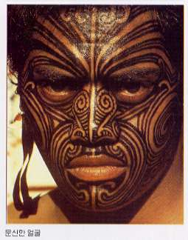
(레 19:26) 너희는 무엇이든지 피째 먹지 말며 점(나하쉬- 주문)을 치지 말며 술법(구름을 보고 점)을 행하지 말며
(레 19:27) 머리 가를 둥글게 깎지 말며 수염 끝을 손상하지 말며
(레 19:28) 죽은 자 때문에 너희의 살에 문신을 하지 말며 무늬를 놓지 말라 나는 여호와이니라
(레 19:29) 네 딸을 더럽혀 창녀가 되게 하지 말라 음행이 전국에 퍼져 죄악이 가득할까 하노라
Notes:
27절(가나안이들은 죽음의 신을 달래기 위해 죽은 자를 위해 자해하는 풍습)
목사 : 7만
무속인 : 30만명
점의 역사
- 점치는 사람들이 점점 젊어진다.
- 점치러 가는 사람들이 젊어진다.
- 이런 숫자가 점차로 많아진다.
문신하지 말라
- 문신은 하나님 앞에 가증한 것
왜 문신이 나쁜가 ?
- 부적이 된다. 내 몸에 문신해서 악한 것이 못온다
* 초기 문신은 주술적 종교적 의미가 컷다.
Painting=의학이자 영혼, 은총을 얻기 위한 하나의 행위이자 믿음
- 하나님의 창조의 처음을 파괴하는 것이다.
31절 신접한 자 – 죽은 자의 영이나 악귀를 불러내는 자
32절 노인을 공경하는 것은 하나님의 창조질서이다.
노인을 공경하는 법 2가지 ( 미쉬나 )
- 노인들이 들어오면 그 자리에서 일어나 머리를 숙인다
- 말을 조심히 한다.
이유 : 장수는 하나님의 복이므로 그 사람이 하나님의 복을 받은 사람이므로

Slide 284
(레 19:30) 내 안식일을 지키고 내 성소를 귀히 여기라 나는 여호와이니라
(레 19:31) 너희는 신접한 자와 박수를 믿지 말며 그들을 추종하여 스스로 더럽히지 말라 나는 너희 하나님 여호와이니라
(레 19:32) 너는 센 머리 앞에서 일어서고 노인의 얼굴을 공경하며 네 하나님을 경외하라 나는 여호와이니라
Notes:
27절(가나안이들은 죽음의 신을 달래기 위해 죽은 자를 위해 자해하는 풍습)
목사 : 7만
무속인 : 30만명
점의 역사
- 점치는 사람들이 점점 젊어진다.
- 점치러 가는 사람들이 젊어진다.
- 이런 숫자가 점차로 많아진다.
문신하지 말라
- 문신은 하나님 앞에 가증한 것
왜 문신이 나쁜가 ?
- 부적이 된다. 내 몸에 문신해서 악한 것이 못온다
* 초기 문신은 주술적 종교적 의미가 컷다.
Painting=의학이자 영혼, 은총을 얻기 위한 하나의 행위이자 믿음
- 하나님의 창조의 처음을 파괴하는 것이다.
31절 신접한 자 – 죽은 자의 영이나 악귀를 불러내는 자
32절 노인을 공경하는 것은 하나님의 창조질서이다.
노인을 공경하는 법 2가지 ( 미쉬나 )
- 노인들이 들어오면 그 자리에서 일어나 머리를 숙인다
- 말을 조심히 한다.
이유 : 장수는 하나님의 복이므로 그 사람이 하나님의 복을 받은 사람이므로

Slide 285
(레 19:33) 거류민이 너희의 땅에 거류하여 함께 있거든 너희는 그를 학대하지 말고
(레 19:34) 너희와 함께 있는 거류민을 너희 중에서 낳은 자 같이 여기며 자기 같이 사랑하라 너희도 애굽 땅에서 거류민이 되었었느니라 나는 너희의 하나님 여호와이니라
(레 19:35) 너희는 재판할 때나 길이나 무게나 양을 잴 때 불의를 행하지 말고
Notes:
33 거류민 – 이스라엘 사회에 동화된 외국인

Slide 286
(레 19:36) 공평한 저울과 공평한 추와 공평한 에바와 공평한 힌을 사용하라 나는 너희를 인도하여 애굽 땅에서 나오게 한 너희의 하나님 여호와이니라
(레 19:37) 너희는 내 모든 규례와 내 모든 법도를 지켜 행하라 나는 여호와이니라
ㄲ
Notes:
33 거류민 – 이스라엘 사회에 동화된 외국인

Slide 287
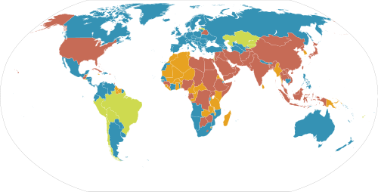
레위기 20장 사형제도
사형 완전 폐지
사형 대부분 폐지 (전시 등 특수한 경우에 한해서만 예외적으로 사형 집행)
사형제 실시하나 최근 10년 내 단 1회도 집행한 적 없음
사형제 실시하며 최근 10년 내 1회 이상 집행

Slide 288
사형에 해당하는 죄
(레 20:1) 여호와께서 모세에게 말씀하여 이르시되
(레 20:2) 너는 이스라엘 자손에게 또 이르라 그가 이스라엘 자손이든지 이스라엘에 거류하는 거류민이든지 그의 자식을 몰렉에게 주면 반드시 죽이되 그 지방 사람이 돌로 칠 것이요
(레 20:3) 나도 그 사람에게 진노하여 그를 그의 백성 중에서 끊으리니 이는 그가 그의 자식을 몰렉에게 주어서 내 성소를 더럽히고 내 성호를 욕되게 하였음이라
Notes:
사형제 폐지 운동이 과연 성경적으로 바른가 ?
사형제 폐지국
사형제 유지국
성경적으로는
사형유지론자
사형제도가 없으면 범죄가 극심하게 일어나므로 독초같은 사람을 사형시켜야 한다.
사형폐지론자
사람은 사람을 죽일 권리가 없다. 합법적인 살인이다 라고 한다.
성경은 사형제에 관해 인정한다.
성경은 또한 용서를 인정한다.
여자를 보고 음욕을 품는 자는 이미 간음
미워하면 이미 살인한
그러나
간음한 여인 살려줌 – 죄 없는 자가 돌로 쳐라
구약은 – 사형제도 인정
신약은 -사형제도에 대해 긍정도 부정도 하지 않음
사형제도는 우리의 선택이다. 할 수도 있고 하지 않을 수도 있다
감형없는 종신형도 GOOD, 사형제도도 GOOD

Slide 289
사형에 해당하는 죄
(레 20:4) 그가 그의 자식을 몰렉에게 주는 것을 그 지방 사람이 못 본 체하고 그를 죽이지 아니하면
(레 20:5) 내가 그 사람과 그의 권속에게 진노하여 그와 그를 본받아 몰렉을 음란하게 섬기는 모든 사람을 그들의 백성 중에서 끊으리라
(레 20:6) 접신한 자와 박수무당을 음란하게 따르는 자에게는 내가 진노하여 그를 그의 백성 중에서 끊으리니
(레 20:7) 너희는 스스로 깨끗하게 하여 거룩할지어다 나는 너희의 하나님 여호와이니라
Notes:
사형제 폐지 운동이 과연 성경적으로 바른가 ?
사형제 폐지국
사형제 유지국
성경적으로는
사형유지론자
사형제도가 없으면 범죄가 극심하게 일어나므로 독초같은 사람을 사형시켜야 한다.
사형폐지론자
사람은 사람을 죽일 권리가 없다. 합법적인 살인이다 라고 한다.
성경은 사형제에 관해 인정한다.
성경은 또한 용서를 인정한다.
여자를 보고 음욕을 품는 자는 이미 간음
미워하면 이미 살인한
그러나
간음한 여인 살려줌 – 죄 없는 자가 돌로 쳐라
구약은 – 사형제도 인정
신약은 -사형제도에 대해 긍정도 부정도 하지 않음
사형제도는 우리의 선택이다. 할 수도 있고 하지 않을 수도 있다
감형없는 종신형도 GOOD, 사형제도도 GOOD

Slide 290
자기 부모님을 저주하는 자 - 사형
(레 20:8) 너희는 내 규례를 지켜 행하라 나는 너희를 거룩하게 하는 여호와이니라
(레 20:9) 만일 누구든지 자기의 아버지나 어머니를 저주하는 자는 반드시 죽일지니 그가 자기의 아버지나 어머니를 저주하였은즉 그의 피가 자기에게로 돌아가리라
Notes:
저주하는 자 – 가볍게 여기다 ( 콸랄 – 무게를 경감하다 )

Slide 291
음란한 죄를 범한 자 - 사형
(레 20:10) 누구든지 남의 아내와 간음하는 자 곧 그의 이웃의 아내와 간음하는 자는 그 간부와 음부를 반드시 죽일지니라
(레 20:11) 누구든지 그의 아버지의 아내와 동침하는 자는 그의 아버지의 하체를 범하였은즉 둘 다 반드시 죽일지니 그들의 피가 자기들에게로 돌아가리라
(레 20:12) 누구든지 그의 며느리와 동침하거든 둘 다 반드시 죽일지니 그들이 가증한 일을 행하였음이라 그들의 피가 자기들에게로 돌아가리라
Notes:
한국사회는 간음(간통)을 범죄로 다룰 것인가에 대해 오래전부터 질문을 해 왔다.
법이 안방까지 관여할 수 없다는 것 즉
간통죄는 성적 자기 결정권의 자유라는 의견은 간통죄를 폐지하자는 것
간통죄는 가정과 사회 질서를 유지하는 사회적인 법이라는 쪽은 오히려 더 강화해야 한다는 것
이 둘이 맞서고 있었지만 과거에 비해 점차로 폐지쪽으로 간다.
사람들은 사회의 변화, 사람들의 생각의 변화에 따라 법도 변한다.
이 세상에 완전하고 불변하는 것은 없다는 것이다. 무엇이든지 상대적으로 말하고 사람이 주인이라는 생각이 법을 바꾸고 있다.
결국 오늘날 사회는 가정이나 사회의 안정보다는 개인의 권리를 최대한 주겠다는 것이다.
더 많은 자유를 주면서 공동체를 파괴한다.
그러나 성경은 하나님의 불변하는 말씀이다.
하나님의 말씀은 세상이 바뀌어도 절대 불변하다. 과거나 오늘이나 간통죄는 분명히 죄로 정하고 있는 것이다.
하나님의 말씀은 죽음으로 정했다면 이 일로 인해 분명 가정도 죽고, 사회도 죽고 개인도 죽게 될 수 밖에 없다.
음란을 피하라
왜 ?
내 몸의 주인이 내가 아니다.
다른 죄는 몸 밖에 있는 죄이지만 음란은 내 몸에 죄를 짓는 것
(고전 6:18, 개역) 『음행을 피하라 사람이 범하는 죄마다 몸 밖에 있거니와 음행하는 자는 자기 몸에게 죄를 범하느니라』
(고전 6:19, 개역) 『너희 몸은 너희가 하나님께로부터 받은 바 너희 가운데 계신 성령의 전인 줄을 알지 못하느냐 너희는 너희의 것이 아니라』
(딤전 5:8, 개역) 『누구든지 자기 친족 특히 자기 가족을 돌아보지 아니하면 믿음을 배반한 자요 불신자보다 더 악한 자니라』
크리스챤 중 음란죄를 범하는 자가 있다면 그것으로 가족을 파괴시키는 죄이다. 물론 몸은 물론이거니와
성도가 자기 가족을 돌아보지 않는다면 불신자보다 더 나쁜 인간이다. 그 중 가장 큰 죄가 음란하므로 가족을 모두 고통받게 하는 것이다. 이런 죄를 구약에서는 사형으로 다스렸다.
이런 죄를 짓기로 작정했다면 목숨을 버리겠다는 작정이다.

Slide 292
음란한 죄를 범한 자 - 사형
(레 20:13) 누구든지 여인과 동침하듯 남자와 동침하면 둘 다 가증한 일을 행함인즉 반드시 죽일지니 자기의 피가 자기에게로 돌아가리라
(레 20:14) 누구든지 아내와 자기의 장모를 함께 데리고 살면 악행인즉 그와 그들을 함께 불사를지니 이는 너희 중에 악행이 없게 하려 함이니라
Notes:
한국사회는 간음(간통)을 범죄로 다룰 것인가에 대해 오래전부터 질문을 해 왔다.
법이 안방까지 관여할 수 없다는 것 즉
간통죄는 성적 자기 결정권의 자유라는 의견은 간통죄를 폐지하자는 것
간통죄는 가정과 사회 질서를 유지하는 사회적인 법이라는 쪽은 오히려 더 강화해야 한다는 것
이 둘이 맞서고 있었지만 과거에 비해 점차로 폐지쪽으로 간다.
사람들은 사회의 변화, 사람들의 생각의 변화에 따라 법도 변한다.
이 세상에 완전하고 불변하는 것은 없다는 것이다. 무엇이든지 상대적으로 말하고 사람이 주인이라는 생각이 법을 바꾸고 있다.
결국 오늘날 사회는 가정이나 사회의 안정보다는 개인의 권리를 최대한 주겠다는 것이다.
더 많은 자유를 주면서 공동체를 파괴한다.
그러나 성경은 하나님의 불변하는 말씀이다.
하나님의 말씀은 세상이 바뀌어도 절대 불변하다. 과거나 오늘이나 간통죄는 분명히 죄로 정하고 있는 것이다.
하나님의 말씀은 죽음으로 정했다면 이 일로 인해 분명 가정도 죽고, 사회도 죽고 개인도 죽게 될 수 밖에 없다.
음란을 피하라
왜 ?
내 몸의 주인이 내가 아니다.
다른 죄는 몸 밖에 있는 죄이지만 음란은 내 몸에 죄를 짓는 것
(고전 6:18, 개역) 『음행을 피하라 사람이 범하는 죄마다 몸 밖에 있거니와 음행하는 자는 자기 몸에게 죄를 범하느니라』
(고전 6:19, 개역) 『너희 몸은 너희가 하나님께로부터 받은 바 너희 가운데 계신 성령의 전인 줄을 알지 못하느냐 너희는 너희의 것이 아니라』
(딤전 5:8, 개역) 『누구든지 자기 친족 특히 자기 가족을 돌아보지 아니하면 믿음을 배반한 자요 불신자보다 더 악한 자니라』
크리스챤 중 음란죄를 범하는 자가 있다면 그것으로 가족을 파괴시키는 죄이다. 물론 몸은 물론이거니와
성도가 자기 가족을 돌아보지 않는다면 불신자보다 더 나쁜 인간이다. 그 중 가장 큰 죄가 음란하므로 가족을 모두 고통받게 하는 것이다. 이런 죄를 구약에서는 사형으로 다스렸다.
이런 죄를 짓기로 작정했다면 목숨을 버리겠다는 작정이다.

Slide 293
수간하는 자 - 사형
(레 20:15) 남자가 짐승과 교합하면 반드시 죽이고 너희는 그 짐승도 죽일 것이며
(레 20:16) 여자가 짐승에게 가까이 하여 교합하면 너는 여자와 짐승을 죽이되 그들을 반드시 죽일지니 그들의 피가 자기들에게로 돌아가리라
Notes:
수간하는 자 사형

Slide 294
(레 20:17) 누구든지 그의 자매 곧 그의 아버지의 딸이나 그의 어머니의 딸을 데려다가 그 여자의 하체를 보고 여자는 그 남자의 하체를 보면 부끄러운 일이라 그들의 민족 앞에서 그들이 끊어질지니 그가 자기의 자매의 하체를 범하였은즉 그가 그의 죄를 담당하리라
(레 20:18) 누구든지 월경 중의 여인과 동침하여 그의 하체를 범하면 남자는 그 여인의 근원을 드러냈고 여인은 자기의 피 근원을 드러내었음인즉 둘 다 백성 중에서 끊어지리라

Slide 295
(레 20:19) 네 이모나 고모의 하체를 범하지 말지니 이는 살붙이의 하체인즉 그들이 그들의 죄를 담당하리라
(레 20:20) 누구든지 그의 숙모와 동침하면 그의 숙부의 하체를 범함이니 그들은 그들의 죄를 담당하여 자식이 없이 죽으리라

Slide 296
(레 20:21) 누구든지 그의 형제의 아내를 데리고 살면 더러운 일이라 그가 그의 형제의 하체를 범함이니 그들에게 자식이 없으리라
(레 20:22) 너희는 나의 모든 규례와 법도를 지켜 행하라 그리하여야 내가 너희를 인도하여 거주하게 하는 땅이 너희를 토하지 아니하리라
(레 20:23) 너희는 내가 너희 앞에서 쫓아내는 족속의 풍속을 따르지 말라 그들이 이 모든 일을 행하므로 내가 그들을 가증히 여기노라

Slide 297
(레 20:24) 내가 전에 너희에게 이르기를 너희가 그들의 땅을 기업으로 받을 것이라 내가 그 땅 곧 젖과 꿀이 흐르는 땅을 너희에게 주어 유업을 삼게 하리라 하였노라 나는 너희를 만민 중에서 구별한 너희의 하나님 여호와이니라
(레 20:25) 너희는 짐승이 정하고 부정함과 새가 정하고 부정함을 구별하고 내가 너희를 위하여 부정한 것으로 구별한 짐승이나 새나 땅에 기는 것들로 너희의 몸을 더럽히지 말라

Slide 298
(레 20:26) 너희는 나에게 거룩할지어다 이는 나 여호와가 거룩하고 내가 또 너희를 나의 소유로 삼으려고 너희를 만민 중에서 구별하였음이니라
(레 20:27) 남자나 여자가 접신하거나 박수무당이 되거든 반드시 죽일지니 곧 돌로 그를 치라 그들의 피가 자기들에게로 돌아가리라
ㄲ

Slide 299
율법의 기능 문제
1. 오늘날도 율법이 그대로 적용되어야 하는가 ?
2. 율법의 완전히 폐하여진 부분은 ?
3. 예수님과 율법과의 관계는 ?
(마 5:17, 개역) 『내가 율법이나 선지자나 폐하러 온 줄로 생각지 말라 폐하러 온 것이 아니요 완전케 하려 함이로다』
Notes:
구약으로는 불완전한 상태에 있는 것이다.
구약의 완성은 예수 그리스도가 오셔야 되는 것이다.
집을 짓고 미완성되면 안되는 것 처럼 하나님의 구원도 구약으로는 불완전이다.
신약에 예수님이 오셔야만 완전하게 된다.
율법도 불완전하다
이 율법은 복음이 와야 완전하게 된다.
선지자도 불완전하다
이 선지자도 복음이 와야 완전하게 된다.
구약은 마치 열매없는 과실수와 같은 상태이다.

Slide 300
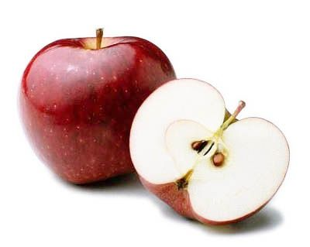
교훈
신약
구약
선지자
역사
신약의 약속
율법
Notes:
그러므로 구약없이 신약이 없고
신약 없이 구약이 완성되지 않는다.
신약은 다 구약에서 나왔고 구약은 여전히 신약의 열매안에 존재한다.
그러므로 구약은 신약의 연속이며 구약의 원리는 신약에서도 여전히 동일한 원리로 존재한다.
구약은 나무로 존재했으나 신약은 열매로 존재한다.
신약은 구약을 폐기하지 않는다. 연속적이다.
(요 10:35, 개역) 『성경은 폐하지 못하나니 하나님의 말씀을 받은 사람들을 신이라 하셨거든』
(마 5:18, 개역) 『진실로 너희에게 이르노니 천지가 없어지기 전에는 율법의 일점 일획이라도 반드시 없어지지 아니하고 다 이루리라』

Slide 301
제사장의 조건과 자질
제사장은 누구인가 ?
에덴에서 떠난 인간이 하나님을 만날 수 있는 방법
하나님을 인간에게 모시고 오는 방법 - 선지자
- 성막 밖에서 활동
- 하나님의 감동을 받으면 할 수 있음
인간을 하나님께 데려가는 방법 – 제사장
- 성막 안에서 활동
- 레위족속

Slide 302
21장 제사장
라틴어 : 폰티틱스 ( 다리를 놓는 사람들 )
5종류의 제사장
1) 족장 제사장 – 가장이 제사장
( 아담, 노아, 아브라함, 출애굽전 양잡은 자 )
2) 장자 제사장 – 첫것은 하나님의 것(출애굽)
3) 레위 제사장 – 금송아지 사건은 장자에서 레위로
Notes:
우리의 축복은
아론과 훌과 같이 되라고 한다.
하지만 금송아지 사건 이후에 훌은 단 한번도 안나온다.
아론은 40년간 모세를 뒷바침하지만 훌은 금송아지 사건이후 가나안까지 기록이 없음
훌은 1년만 모세를 뒷바침하지 못함
미드라쉬에 보면
- 모세가 40일동안 시내산에 있을 때
– 아래에서는 백성들이 충동하여 아론이 금송아지 만듦
- 이때 가장 반대한 사람이 훌
- 그러자 백성들이 훌을 죽임
- 죽을 때 훌에게 네게 장렬하게 순교한즉
- 이후 성막을 누가 만드는가 ? 훌의 손자 브살렐이 만듦
그리하여 모세를 보필한 사람은 아론과 브살렐이다.
(출 31:2, 개역) 『내가 유다 지파 훌의 손자요 우리의 아들인 브사렐을 지명하여 부르고』
(출 35:30, 개역) 『모세가 이스라엘 자손에게 이르되 볼지어다 여호와께서 유다 지파 훌의 손자요 우리의 아들인 브사렐을 지명하여 부르시고』
(출 38:22, 개역) 『유다 지파 훌의 손자요 우리의 아들인 브사렐은 여호와께서 모세에게 명하신 모든 것을 만들었고』
민수기 2장에서 출애굽하자 인구를 셈 ( 출애굽 이후 )
총 60만 3천 500여명
레위지파는 2만명이 안됨
다른 지파는 평균 5만명
왜 레위지파는 숫자가 적은가 ?
애굽에서 이스라엘 백성들이 살 때 하나님의 명령과 왕의 명령이 어긋날 때 다른 지파사람들은 그냥 따라갔지만 레위지파는 하나님의 말씀을 따르느라 많은 순교자가 나왔다. 그래서 많이 순교한 지파
모세의 부모 - 아므람과 요게벳 모두 레위지파
레위지파가 제사장이 된 동기가 바로 금송아지
제사장 수가 총 24,000명이 되어야 한다.
1000명씩 24팀으로 나누어서 안식일마다 1000명씩 교대함 ( 대하 23:4)
(대하 23:4) 이제 너희는 이와 같이 행하라 너희 제사장들과 레위 사람들 곧 안식일에 당번인 자들의 삼분의 일은 문을 지키고
유월절, 칠칠절, 대속죄일, 초막절 주간은 24,000명이 함께 일함
제사장 1명은 1년에 몇주 근무하는가 ? 6주
반차대로 2주
전체한꺼번에 4주 – 총 6주
나머지 근무안할 때는 지파속으로 들어가서 지파에서 율법공부를 시키면서 지냄

Slide 303
4) 나실인 제사장 – 레위지파 숫자가 적어지므로 보충수 만큼 뽑아서 씀 ( 보충적 제사장, 비상적제사장 )
나실인의 서원 3가지
- 포도에서 난 것은 어떤 것도 먹으면 안됨(삿13:7)
- 머리를 깍지 말라(민6:5)
- 시체를 만지지 말라 (민6:6-7)
나실인의 서원은 누가하는가 ?
- 하나님께서 지정 ( 삼손 )
- 부모가 서원 ( 사무엘 )
- 자신이 서원
Notes:
민수기 26장 인구조사
출애굽 뒤 40년
인구가출애굽 직후보다 늘었을까 줄었을까요 ?
인구가 줄어듬 ( 여호수아와 갈렙을 제외하고 못들어간다 )
제사장 숫자가 적어졌기에 나실인 제사장이 나옴
제사장 나이가 처음에는 30세였는데 그 뒤에는 25세, 그 뒤 20세까지
더 이상 나이를 줄일 수 없어서 나실인 제사장을 사용함
목회자는 누구일까 ?
레위지파 아니다. 그러니까 나실인 제사장이다.
나실인 제사장의 별명
- 보충적제사장
- 비상적제사장
나실인제사장의 3가지 서원
1) 포도에서 난 것은 어떤 것도 먹으면 안된다. ( 포도주 절대 NO, 독주 No )
(삿 13:7, 개역) 『그가 내게 이르기를 보라 네가 잉태하여 아들을 낳으리니 포도주와 독주를 마시지 말며 무릇 부정한 것을 먹지 말라 이 아이는 태에서 나옴으로부터 죽을 날까지 하나님께 바치운 나실인이 됨이라 하더이다』
- 포도주의 의미 : 세상적 기쁨을 포기하라
가나혼인의 포도주가 끊어짐은 세상즐거움이 사라짐
2) 머리를 깍지말라
(민 6:5, 개역) 『그 서원을 하고 구별하는 모든 날 동안은 삭도를 도무지 그 머리에 대지 말 것이라 자기 몸을 구별하여 여호와께 드리는 날이 차기까지 그는 거룩한즉 그 머리털을 길게 자라게 할 것이며』
- 세상사람으로부터 욕먹으면서도 성경대로 살라
- 남이 뭐라그러건 성경대로 산다. 사람눈치 안보고 하나님 눈치만 본다
찰스 알렌 – 목사는 아이큐 높을 필요없다. 그러나 DQ 밀고 나아가는 지수( 추진력 ) 가 높아야 한다.
3) 시체를 만지지 말라
(민 6:6) 자기의 몸을 구별하여 여호와께 드리는 모든 날 동안은 시체를 가까이 하지 말 것이요
(민 6:7) 그의 부모 형제 자매가 죽은 때에라도 그로 말미암아 몸을 더럽히지 말 것이니 이는 자기의 몸을 구별하여 하나님께 드리는 표가 그의 머리에 있음이라
- 천연적인 애정을 끊을 수 있는 사람
미쉬나에 보면 서원의 기간은 최하 1달에서 최고 일생
반드시 이스라엘 땅에서 지내야 한다. 나실인으로 살다 도중에 어기면 지금까지 했던 것 무효로 다시 시작
나실인은 여자도 되고 남자도 된다.
(민 6:2, 개역) 『이스라엘 자손에게 고하여 그들에게 이르라 남자나 여자가 특별한 서원 곧 나실인의 서원을 하고 자기 몸을 구별하여 여호와께 드리거든』
여자가 목사가 되는가 ? 안되는가 ?
감리교입장 – 여자도 나실인이 된다.
보수 장로교입장 – 여자는 나실인이 되긴 했으나 제사장이 된 경우는 없다. ( 여자 나실인이 된 경우는 없다. )
신약 – 남자나 여자나 하나 (갈 3:28)
만인제사장 ( 마르틴 루터 )
벧전 2:9 ~ 신령한 제사를 드릴 거룩한 제사장이 / 왕같은 제사장
어떤 의미에서 평신도가 제사장인가 ?
세상사람과 불신자 간의
목사도 제사장이고 평신도도 제사장이면 구별점은 어딘가 ?
만인제사장은 평신도
나실인제사장은 목사
하나님은 차별하지 않고 구별한 것이다.
달란트 비유 – 1달란트, 2달란트, 5달란트는 차별한 것이 아니라 구별한다.

Slide 304
5) 만인 제사장 - 벧전 2:4,9/ 계5:10
마르틴루터의 만인 제사장설
(독일 크리스챤 귀족에게고함1520년)
(1) 동일한 사죄의 소명을 얻음 (요20:23)
(2) 성직은 모든 크리스챤(하나님의 일)
(3) 하나님께 직접 고백
(계 5:10) 그들로 우리 하나님 앞에서 나라와 제사장들을 삼으셨으니 그들이 땅에서 왕 노릇 하리로다 하더라
(벧전 2:9, 개역) 『오직 너희는 택하신 족속이요 왕같은 제사장들이요 거룩한 나라요 그의 소유된 백성이니 이는 너희를 어두운 데서 불러내어 그의 기이한 빛에 들어가게 하신 자의 아름다운 덕을 선전하게 하려 하심이라』
Notes:
(1) 모든 크리스챤은 사죄의 소명을 세례받는 순간 얻었다 (요20:23)
요 20:23,개역) 『너희가 뉘 죄든지 사하면 사하여질 것이요 뉘 죄든지 그대로 두면 그대로 있으리라 하시니라』
(2) 똑같은 사제직을 받았기에 속된영역과 성스러운 영역의 구분이 없다. (하나님의 일은 성직자가 하는 일만 아니라 성도들의 직업소명에 의한 일도 성직이다. )
성도와 사제의 구분이 있을 수 없다.
다만 직능에서 구분이 있다. 사제는 성례집행과 말씀선포에서 평신도는 세속직업에서 소명을 받았다
(
(3) 신부에게 고해성사할 필요없이 은밀한 죄를 하나님께 직접 고백하면 된다.
(계 5:10) 그들로 우리 하나님 앞에서 나라와 제사장들을 삼으셨으니 그들이 땅에서 왕 노릇 하리로다 하더라

Slide 305
나실인 제사장과 만인 제사장의 차이
나실인 제사장
- 레위 제사장직의 보충
- 신앙공동체를 위한 직분(선민과 하나님간의 다리)
만인 제사장
- 불신자와 하나님 사이의 다리 놓는 제사장
- 세상에 대한 직분 ( 불신세계와 하나님간의 다리)
Notes:
오늘날 목사는 모두 나실인 제사장이다.
성경적인 의미에서 제사장은 레위족속이어야 한다. 이 레위족속 제사장의 의무는 무엇인가 ?

Slide 306
구약의 레위(나실인) 제사장의 의무
- 이스라엘 신앙공동체를 위한 직분 ( 강단권 )
- 백성을 축복함 ( 축복권 )
- 신앙공동체의 판결자( 재판권 )
- 말씀을 가르침
(신 21:5, 개역) 『레위 자손 제사장들도 그리로 올지니 그들은 네 하나님 여호와께서 택하사 자기를 섬기게 하시며 또 여호와의 이름으로 축복하게 하신 자라 모든 소송과 모든 투쟁이 그들의 말대로 판결될 것이니라』
(말 2:7, 개역) 『대저 제사장의 입술은 지식을 지켜야 하겠고 사람들이 그 입에서 율법을 구하게 되어야 할 것이니 제사장은 만군의 여호와의 사자가 됨이어늘』
Notes:
구약의 축도
(민 6:22) 여호와께서 모세에게 말씀하여 이르시되
(민 6:23) 아론과 그의 아들들에게 말하여 이르기를 너희는 이스라엘 자손을 위하여 이렇게 축복하여 이르되
(민 6:24) 여호와는 네게 복을 주시고 너를 지키시기를 원하며
(민 6:25) 여호와는 그의 얼굴을 네게 비추사 은혜 베푸시기를 원하며
(민 6:26) 여호와는 그 얼굴을 네게로 향하여 드사 평강 주시기를 원하노라 할지니라 하라
(민 6:27) 그들은 이같이 내 이름으로 이스라엘 자손에게 축복할지니 내가 그들에게 복을 주리라

Slide 307
오늘날 제사장 직분은 ? 문제
예수 그리스도
대제사장은 ?
신앙공동체를 위한 제사장직분은 ?
구약 : 레위인 제사장, 나실인 제사장
신약 :
세상과 하나님과의 다리로써 제사장직분은 ?
구약 : 이스라엘
신약 :
(히 3:1, 개역) 『그러므로 함께 하늘의 부르심을 입은 거룩한 형제들아 우리의 믿는 도리의 사도시며 대제사장이신 예수를 깊이 생각하라』
목사
교회와 성도
Notes:
그러므로 성도와 목사는 똑같이 제사장이지만
성도는 만인제사장
목사는 나실인 제사장이다.
목사는 교회를 위한 직분입니다.
그래서 레위제사장을 보충한 나실인 제사장이므로 그 직분과 권한이 연속적입니다.
1) 강단권 ( 예배권 )
2) 축복권 ( 축도 )
3) 치리권 ( 최종판결은 목사 )
4) 말씀권 ( 가르침 )

Slide 308
제사장에 관하여
(레 21:1) 여호와께서 모세에게 이르시되 아론의 자손 제사장들에게 말하여 이르라 그의 백성 중에서 죽은 자를 만짐으로 말미암아 스스로를 더럽히지 말려니와
(레 21:2) 그의 살붙이인 그의 어머니나 그의 아버지나 그의 아들이나 그의 딸이나 그의 형제나
(레 21:3) 출가하지 아니한 처녀인 그의 자매로 말미암아서는 몸을 더럽힐 수 있느니라
(레 21:4) 제사장은 그의 백성의 어른인즉 자신을 더럽혀 속되게 하지 말지니라

Slide 309
(레 21:5) 제사장들은 머리털을 깎아 대머리 같게 하지 말며 자기의 수염 양쪽을 깎지 말며 살을 베지 말고
(레 21:6) 그들의 하나님께 대하여 거룩하고 그들의 하나님의 이름을 욕되게 하지 말 것이며 그들은 여호와의 화제 곧 그들의 하나님의 음식을 드리는 자인즉 거룩할 것이라
(레 21:7) 그들은 부정한 창녀나 이혼 당한 여인을 취하지 말지니 이는 그가 여호와 하나님께 거룩함이니라
(레 21:8) 너는 그를 거룩히 여기라 그는 네 하나님의 음식을 드림이니라 너는 그를 거룩히 여기라 너희를 거룩하게 하는 나 여호와는 거룩함이니라

Slide 310
(레 21:9) 어떤 제사장의 딸이든지 행음하여 자신을 속되게 하면 그의 아버지를 속되게 함이니 그를 불사를지니라
(레 21:10) 자기의 형제 중 관유로 부음을 받고 위임되어 그 예복을 입은 대제사장은 그의 머리를 풀지 말며 그의 옷을 찢지 말며
(레 21:11) 어떤 시체에든지 가까이 하지 말지니 그의 부모로 말미암아서도 더러워지게 하지 말며
(레 21:12) 그 성소에서 나오지 말며 그의 하나님의 성소를 속되게 하지 말라 이는 하나님께서 성별하신 관유가 그 위에 있음이니라 나는 여호와이니라

Slide 311
(레 21:13) 그는 처녀를 데려다가 아내를 삼을지니
(레 21:14) 과부나 이혼 당한 여자나 창녀 짓을 하는 더러운 여인을 취하지 말고 자기 백성 중에서 처녀를 취하여 아내를 삼아
(레 21:15) 그의 자손이 그의 백성 중에서 속되게 하지 말지니 나는 그를 거룩하게 하는 여호와임이니라
(레 21:16) 여호와께서 모세에게 말씀하여 이르시되
(레 21:17) 아론에게 말하여 이르라 누구든지 너의 자손 중 대대로 육체에 흠이 있는 자는 그 하나님의 음식을 드리려고 가까이 오지 못할 것이니라

Slide 312
(레 21:18) 누구든지 흠이 있는 자는 가까이 하지 못할지니 곧 맹인이나 다리 저는 자나 코가 불완전한 자나 지체가 더한 자나
(레 21:19) 발 부러진 자나 손 부러진 자나
(레 21:20) 등 굽은 자나 키 못 자란 자나 눈에 백막이 있는 자나 습진이나 버짐이 있는 자나 고환 상한 자나
(레 21:21) 제사장 아론의 자손 중에 흠이 있는 자는 나와 여호와께 화제를 드리지 못할지니 그는 흠이 있은즉 나와서 그의 하나님께 음식을 드리지 못하느니라

Slide 313
(레 21:22) 그는 그의 하나님의 음식이 지성물 이든지 성물이든지 먹을 것이나
(레 21:23) 휘장 안에 들어가지 못할 것이요 제단에 가까이 하지 못할지니 이는 그가 흠이 있음이니라 이와 같이 그가 내 성소를 더럽히지 못할 것은 나는 그들을 거룩하게 하는 여호와임이니라
(레 21:24) 이와 같이 모세가 아론과 그의 아들들과 온 이스라엘 자손에게 말하였더라
ㄲ

Slide 314
(레 22:1) 여호와께서 모세에게 말씀하여 이르시되
(레 22:2) 아론과 그의 아들들에게 말하여 그들로 이스라엘 자손이 내게 드리는 그 성물에 대하여 스스로 구별하여 내 성호를 욕되게 함이 없게 하라 나는 여호와이니라
(레 22:3) 그들에게 이르라 누구든지 네 자손 중에 대대로 그의 몸이 부정하면서도 이스라엘 자손이 구별하여 여호와께 드리는 성물에 가까이 하는 자는 내 앞에서 끊어지리라 나는 여호와이니라

Slide 315
(레 22:4) 아론의 자손 중 나병 환자나 유출병자는 그가 정결하기 전에는 그 성물을 먹지 말 것이요 시체의 부정에 접촉된 자나 설정한 자나
(레 22:5) 무릇 사람을 부정하게 하는 벌레에 접촉된 모든 사람과 무슨 부정이든지 사람을 더럽힐 만한 것에게 접촉된 자
(레 22:6) 곧 이런 것에 접촉된 자는 저녁까지 부정하니 그의 몸을 물로 씻지 아니하면 그 성물을 먹지 못할지며

Slide 316
(레 22:7) 해 질 때에야 정하리니 그 후에야 그 성물을 먹을 것이니라 이는 자기의 음식이 됨이니라
(레 22:8) 시체나 찢겨 죽은 짐승을 먹음으로 자기를 더럽히지 말라 나는 여호와이니라
(레 22:9) 그들은 내 명령을 지킬 것이니라 그것을 속되게 하면 그로 말미암아 죄를 짓고 그 가운데에서 죽을까 하노라 나는 그들을 거룩하게 하는 여호와이니라
(레 22:10) 일반인은 성물을 먹지 못할 것이며 제사장의 객이나 품꾼도 다 성물을 먹지 못할 것이니라

Slide 317
(레 22:11) 그러나 제사장이 그의 돈으로 어떤 사람을 샀으면 그는 그것을 먹을 것이며 그의 집에서 출생한 자도 그렇게 하여 그들이 제사장의 음식을 먹을 것이며
(레 22:12) 제사장의 딸이 일반인에게 출가하였으면 거제의 성물을 먹지 못하되
(레 22:13) 만일 그가 과부가 되든지 이혼을 당하든지 자식이 없이 그의 친정에 돌아와서 젊었을 때와 같으면 그는 그의 아버지 몫의 음식을 먹을 것이나 일반인은 먹지 못할 것이니라

Slide 318
(레 22:14) 만일 누가 부지중에 성물을 먹으면 그 성물에 그것의 오분의 일을 더하여 제사장에게 줄지니라
(레 22:15) 이스라엘 자손이 여호와께 드리는 성물을 그들은 속되게 하지 말지니
(레 22:16) 그들이 성물을 먹으면 그 죄로 인하여 형벌을 받게 할 것이니라 나는 그 음식을 거룩하게 하는 여호와이니라

Slide 319
(레 22:17) 여호와께서 모세에게 말씀하여 이르시되
(레 22:18) 아론과 그의 아들들과 이스라엘 온 족속에게 말하여 이르라 이스라엘 자손이나 그 중에 거류하는 자가 서원제물이나 자원제물로 번제와 더불어 여호와께 예물로 드리려거든

Slide 320
흠 없는 제물
(레 22:19) 기쁘게 받으심이 되도록 소나 양이나 염소의 흠 없는 수컷으로 드릴지니
(레 22:20) 흠 있는 것은 무엇이나 너희가 드리지 말 것은 그것이 기쁘게 받으심이 되지 못할 것임이니라
(레 22:21) 만일 누구든지 서원한 것을 갚으려 하든지 자의로 예물을 드리려 하여 소나 양으로 화목제물을 여호와께 드리는 자는 기쁘게 받으심이 되도록 아무 흠이 없는 온전한 것으로 할지니

Slide 321
흠 없는 제물
(레 22:22) 너희는 눈 먼 것이나 상한 것이나 지체에 베임을 당한 것이나 종기 있는 것이나 습진 있는 것이나 비루먹은 것을 여호와께 드리지 말며 이런 것들은 제단 위에 화제물로 여호와께 드리지 말라
(레 22:23) 소나 양의 지체가 더하거나 덜하거나 한 것은 너희가 자원제물로는 쓰려니와 서원제물로 드리면 기쁘게 받으심이 되지 못하리라

Slide 322
(레 22:24) 너희는 고환이 상하였거나 치었거나 터졌거나 베임을 당한 것은 여호와께 드리지 말며 너희의 땅에서는 이런 일을 행하지도 말지며
(레 22:25) 너희는 외국인에게서도 이런 것을 받아 너희의 하나님의 음식으로 드리지 말라 이는 결점이 있고 흠이 있는 것인즉 너희를 위하여 기쁘게 받으심이 되지 못할 것임이니라
Notes:
(레 3:1, 개역) 『사람이 만일 화목제의 희생을 예물로 드리되 소로 드리려거든 수컷이나 암컷이나 흠 없는 것으로 여호와 앞에 드릴지니』
(말 1:13, 개역) 『만군의 여호와가 이르노라 너희가 또 말하기를 이 일이 얼마나 번폐스러운고 하며 코웃음하고 토색한 물건과 저는 것, 병든 것을 가져왔느니라 너희가 이같이 헌물을 가져오니 내가 그것을 너희 손에서 받겠느냐 여호와의 말이니라』
(말 1:8, 개역) 『만군의 여호와가 이르노라 너희가 눈 먼 희생으로 드리는 것이 어찌 악하지 아니하며 저는 것, 병든 것으로 드리는 것이 어찌 악하지 아니하냐 이제 그것을 너희 총독에게 드려보라 그가 너를 기뻐하겠느냐 너를 가납하겠느냐』

Slide 323
(레 22:26) 여호와께서 모세에게 말씀하여 이르시되
(레 22:27) 수소나 양이나 염소가 나거든 이레 동안 그것의 어미와 같이 있게 하라 여덟째 날 이후로는 여호와께 화제로 예물을 드리면 기쁘게 받으심이 되리라
(레 22:28) 암소나 암양을 막론하고 어미와 새끼를 같은 날에 잡지 말지니라
(레 22:29) 너희가 여호와께 감사제물을 드리려거든 너희가 기쁘게 받으심이 되도록 드릴지며

Slide 324
(레 22:30) 그 제물은 그 날에 먹고 이튿날까지 두지 말라 나는 여호와이니라
(레 22:31) 너희는 내 계명을 지키며 행하라 나는 여호와이니라
(레 22:32) 너희는 내 성호를 속되게 하지 말라 나는 이스라엘 자손 중에서 거룩하게 함을 받을 것이니라 나는 너희를 거룩하게 하는 여호와요
(레 22:33) 너희의 하나님이 되려고 너희를 애굽 땅에서 인도하여 낸 자니 나는 여호와이니라
ㄲ

Slide 325
절기- 안식일
(레 23:1) 여호와께서 모세에게 말씀하여 이르시되
(레 23:2) 이스라엘 자손에게 말하여 이르라 이것이 나의 절기들이니 너희가 성회로 공포할 여호와의 절기들이니라
(레 23:3) 엿새 동안은 일할 것이요 일곱째 날은 쉴 안식일이니 성회의 날이라 너희는 아무 일도 하지 말라 이는 너희가 거주하는 각처에서 지킬 여호와의 안식일이니라
(레 23:4) 이것이 너희가 그 정한 때에 성회로 공포할 여호와의 절기들이니라

Slide 326
7 절기
칠칠절
맥추절
무교절(1월15일~21일)
1월14일
1월
15일
안식일
49일
오순절
4달 농사
유월절
무교절
초실절
십계명
성령강림
수장절
초막절
나팔절
대속죄일
7월
1일
7월
10일
7월
15일
7월15일~21일(7일)

Slide 327
유월절
유월절 양과 예수님
1. 출12:3-6
이달 열흘(1월10일)에 너희 매인이 어린 양을 취할지니~
14일까지 간직하였다가 해질 때에 이스라엘 회중이
그 양을 잡고
예수님의 잡히시기 4일전 입성
눅 19:28~22:53
일요일에 예루살렘 입성 / 눅19:28~40
월요일에 성전을 청결케 하심 / 눅19:45~48
화요일에 가르치심 / 눅20~21장
수요일에 가롯유다에게 사탄들어감 / 눅 22:1-6
목요일에 성만찬후 잡히심 / 눅22:47-53
저녁 6시가 넘으면 금요일
첫째날
둘째날
세째날
네째날
Notes:
유월절
10일에 미리 정한 뒤 4일동안 집에 간직하면서 흠이 있는지 상처가 있는지 속죄양다운지 확인한다.

Slide 328
출12:3-6
이달 열흘(1월10일)에 너희 매인이 어린 양을 취할지니~
14일까지 간직하였다가 해질 때에 이스라엘 회중이
그 양을 잡고
레23:5
정월 십사 일 저녁은 여호와의 유월절이요
Notes:
3시에 유월절양 잡는 이유는 ? 유월절 식사 준비는 6시까지 끝내야 하기 때문이다.
6시부터는 안식일이라 아무 일도 못한다.
하나님은 예수님을 유월절에 죽이려 하시지만 사람들은 초막절에 죽이려 하였다.
(요 7:1) 그 후에 예수께서 갈릴리에서 다니시고 유대에서 다니려 아니하심은 유대인들이 죽이려 함이러라
(요 7:2) 유대인의 명절인 초막절이 가까운지라

Slide 329
예수님은 1월 14일 죽으심
“해 질때”의 뜻 : 두 저녁 사이
낮 12시 – 오후 저녁 (evening )
3시 – 유월절 양 잡음 – 예수님 죽으심
저녁6시 – 밤 저녁 ( night )
Notes:
3시에 유월절양 잡는 이유는 ? 유월절 식사 준비는 6시까지 끝내야 하기 때문이다.
6시부터는 안식일이라 아무 일도 못한다.
하나님은 예수님을 유월절에 죽이려 하시지만 사람들은 초막절에 죽이려 하였다.
(요 7:1) 그 후에 예수께서 갈릴리에서 다니시고 유대에서 다니려 아니하심은 유대인들이 죽이려 함이러라
(요 7:2) 유대인의 명절인 초막절이 가까운지라

Slide 330
예수님과 유월절 양 죽음비교
구약 신약
유월절 십자가
3시 3시 못박히심
6시 6시 해가 빛을 잃음
9시 양 죽음 9시 운명하심
(요 19:34) 그 중 한 군인이 창으로 옆구리를 찌르니 곧 피와 물이 나오더라
(고전 5:7) 너희는 누룩 없는 자인데 새 덩어리가 되기 위하여 묵은 누룩을 내버리라 우리의 유월절 양 곧 그리스도께서 희생되셨느니라
Notes:
(눅 23:44) 때가 제육시쯤 되어 해가 빛을 잃고 온 땅에 어둠이 임하여 제구시까지 계속하며
(눅 23:45) 성소의 휘장이 한가운데가 찢어지더라
(눅 23:46) 예수께서 큰 소리로 불러 이르시되 아버지 내 영혼을 아버지 손에 부탁하나이다 하고 이 말씀을 하신 후 숨지시니라

Slide 331
(출 12:46) 한 집에서 먹되 그 고기를 조금도 집 밖으로 내지 말고 뼈도 꺾지 말지며
(민 9:12) 아침까지 그것을 조금도 남겨두지 말며 그 뼈를 하나도 꺾지 말아서 유월절 모든 율례대로 지킬 것이니라
(요 19:32) 군인들이 가서 예수와 함께 못 박힌 첫째 사람과 또 그 다른 사람의 다리를 꺾고
(요 19:33) 예수께 이르러서는 이미 죽으신 것을 보고 다리를 꺾지 아니하고
(요 19:34) 그 중 한 군인이 창으로 옆구리를 찌르니 곧 피와 물이 나오더라

Slide 332
절기론
다른 나라는 사건이 절기가 된다
이스라엘은 절기가 사건이 된다.
모세가 광야에서 하나님께 받은 7절기를 공포하고
그리고 광야에서 나와 가나안에 가서 7절기를 지킨다.
수건벗고 구약보면 예수 그리스도

Slide 333
무교절
무교절 의 뜻 – 그 장사지낸 자의 축재일
무교절의 기념이유
출14:10-30절 애굽군대의 수장
하지만 이스라엘 백성들은 죽음을 넘었다.
(출 12:17) 너희는 무교절을 지키라 이 날에 내가 너희 군대를 애굽 땅에서 인도하여 내었음이니라 그러므로 너희가 영원한 규례로 삼아 대대로 이 날을 지킬지니라
(출 12:18) 첫째 달 그 달 열나흗날 저녁부터 이십일일 저녁까지 너희는 무교병을 먹을 것이요
Notes:
무교절 - 무덤

Slide 334
무교병 예수님 - 죄 없으신 예수님이 장사됨
- 죄 없으신 예수님이 죽음의 강을 건너가심
- 죄 없으신 예수님의 세례
(눅 12:50, 개역) 『나는 받을 세례가 있으니 그 이루기까지 나의 답답함이 어떠하겠느냐』
(고전 15:4, 개역) 『장사 지낸 바 되었다가 성경대로 사흘 만에 다시 살아나사』

Slide 335
죄 있는 죄인 – 유교병
죄를 씻은 성도는 무교병
그리스도를 믿는 성도는 무교병
세례받은 자 유교병
(고전 5:7, 개역) 『너희는 누룩 없는 자인데 새 덩어리가 되기 위하여 묵은 누룩을 내어 버리라 우리의 유월절 양 곧 그리스도께서 희생이 되셨느니라』
(골 2:12, 개정) 『너희가 세례로 그리스도와 함께 장사되고 또 죽은 자들 가운데서 그를 일으키신 하나님의 역사를 믿음으로 말미암아 그 안에서 함께 일으키심을 받았느니라』

Slide 336
무교병은 쓴 나물과 함께 먹는다
(출 12:8, 개정) 『그 밤에 그 고기를 불에 구워 무교병과 쓴 나물과 아울러 먹되』
(민 9:11, 개정) 『둘째 달 열넷째 날 해 질 때에 그것을 지켜서 어린 양에 무교병과 쓴 나물을 아울러 먹을 것이요』

Slide 337
초실절
곡식중에 가장 처음 나오는 곡식의 처음 나오는 것
보리의 처음 나온 것
(레 23:10) 이스라엘 자손에게 말하여 이르라 너희는 내가 너희에게 주는 땅에 들어가서 너희의 곡물을 거둘 때에 너희의 곡물의 첫 이삭 한 단(초실절)을 제사장에게로 가져갈 것이요
(출23:16) 맥추절을 지키라 이는 네가 수고하여 밭에 뿌린 것의 첫 열매를 거둠이니라

Slide 338
첫 열매
(고전 15:20, 개정) 『그러나 이제 그리스도께서 죽은 자 가운데서 다시 살아나사 잠자는 자들의 첫 열매가 되셨도다』
(고전 15:22) 아담 안에서 모든 사람이 죽은 것 같이 그리스도 안에서 모든 사람이 삶을 얻으리라
(고전 15:23) 그러나 각각 자기 차례대로 되리니 먼저는 첫 열매인 그리스도요 다음에는 그가 강림하실 때에 그리스도에게 속한 자요
(고전 15:24) 그 후에는 마지막이니 그가 모든 통치와 모든 권세와 능력을 멸하시고 나라를 아버지 하나님께 바칠 때라

Slide 339
유월절/무교절/초실절 (~14절)
(레 23:5) 첫째 달 열 나흗날 저녁은 여호와의 유월절이요
(레 23:6) 이 달 열닷샛날은 여호와의 무교절이니 이레 동안 너희는 무교병을 먹을 것이요
(레 23:7) 그 첫 날에는 너희가 성회로 모이고 아무 노동도 하지 말지며
(레 23:8) 너희는 이레 동안 여호와께 화제를 드릴 것이요 일곱째 날에도 성회로 모이고 아무 노동도 하지 말지니라
(레 23:9) 여호와께서 모세에게 말씀하여 이르시되
(레 23:10) 이스라엘 자손에게 말하여 이르라 너희는 내가 너희에게 주는 땅에 들어가서 너희의 곡물을 거둘 때에 너희의 곡물의 첫 이삭 한 단(초실절)을 제사장에게로 가져갈 것이요

Slide 340
(레 23:11) 제사장은 너희를 위하여 그 단을 여호와 앞에 기쁘게 받으심이 되도록 흔들되 안식일 이튿날에 흔들 것이며
(레 23:12) 너희가 그 단을 흔드는 날에 일 년 되고 흠 없는 숫양을 여호와께 번제로 드리고
(레 23:13) 그 소제로는 기름 섞은 고운 가루 십분의 이 에바를 여호와께 드려 화제로 삼아 향기로운 냄새가 되게 하고 전제로는 포도주 사분의 일 힌을 쓸 것이며
(레 23:14) 너희는 너희 하나님께 예물을 가져오는 그 날까지 떡이든지 볶은 곡식이든지 생 이삭이든지 먹지 말지니 이는 너희가 거주하는 각처에서 대대로 지킬 영원한 규례니라
Notes:
14절
하나님께 드리기 전 절대로 아무것도 하지 않음
먼저 하나님께 보임
할례 – 8일째
왜 ? 안식일 지나 예배드린 후 할례
어느 성도님
- 어렸을 때 월요일에 옷 사면 절대로 못입음 주일 지나야 입었음

Slide 341
칠칠절
초실절(안식일)부터 50일째 되는 날
- BC 586년 이후 출애굽이후 시내산에서 율법을 받은 것을 기념하면서 지킨 절기
호크마 주석
- 1세기 경부터 오순절은 시내산에서 율법을 주신 것을 기념하는 절기로 지켜졌다.
칠칠절에는 누룩을 넣어 구운 떡을 흔들어 바친다.
(레 23:17) 너희의 처소에서 십분의 이 에바로 만든 떡 두 개를 가져다가 흔들지니 이는 고운 가루에 누룩을 넣어서 구운 것이요 이는 첫 요제로 여호와께 드리는 것이며
Notes:
누룩의 양면성
1) 죄
2) 번짐
행 1:8 오직 성령이 너희에게 임하시면 너희가 권능을 받고 예루살렘과 온 유대와 사마리아와 땅끝까지 이르러 내 증인이 되리라.

Slide 342
칠칠절(오순절)
(레 23:15) 안식일 이튿날 곧 너희가 요제로 곡식단을 가져온 날부터 세어서 일곱 안식일의 수효를 채우고
(레 23:16) 일곱 안식일 이튿날까지 합하여 오십 일을 계수하여 새 소제를 여호와께 드리되
(레 23:17) 너희의 처소에서 십분의 이 에바로 만든 떡 두 개를 가져다가 흔들지니 이는 고운 가루에 누룩을 넣어서 구운 것이요 이는 첫 요제로 여호와께 드리는 것이며
(레 23:18) 너희는 또 이 떡과 함께 일 년 된 흠 없는 어린 양 일곱 마리와 어린 수소 한 마리와 숫양 두 마리를 드리되 이것들을 그 소제와 그 전제제물과 함께 여호와께 드려서 번제로 삼을지니 이는 화제라 여호와께 향기로운 냄새며
(레 23:19) 또 숫염소 하나로 속죄제를 드리며 일 년 된 어린 숫양 두 마리를 화목제물로 드릴 것이요

Slide 343
(레 23:20) 제사장은 그 첫 이삭의 떡과 함께 그 두 마리 어린 양을 여호와 앞에 흔들어서 요제를 삼을 것이요 이것들은 여호와께 드리는 성물이니 제사장에게 돌릴 것이며
(레 23:21) 이 날에 너희는 너희 중에 성회를 공포하고 어떤 노동도 하지 말지니 이는 너희가 그 거주하는 각처에서 대대로 지킬 영원한 규례니라
(레 23:22) 너희 땅의 곡물을 벨 때에 밭 모퉁이까지 다 베지 말며 떨어진 것을 줍지 말고 그것을 가난한 자와 거류민을 위하여 남겨두라 나는 너희의 하나님 여호와이니라
(레 23:23) 여호와께서 모세에게 말씀하여 이르시되

Slide 344
나팔절 / 대속죄일과 대속죄일
(레 23:24) 이스라엘 자손에게 말하여 이르라 일곱째 달 곧 그 달 첫 날은 너희에게 쉬는 날이 될지니 이는 나팔을 불어 기념할 날이요 성회라 ( 나팔절 7월1일 )
(레 23:25) 어떤 노동도 하지 말고 여호와께 화제를 드릴지니라
(레 23:26) 여호와께서 모세에게 말씀하여 이르시되
(레 23:27) 일곱째 달 열흘날은 속죄일이니(7월10일) 너희는 성회를 열고 스스로 괴롭게 하며 여호와께 화제를 드리고
(레 23:28) 이 날에는 어떤 일도 하지 말 것은 너희를 위하여 너희 하나님 여호와 앞에 속죄할 속죄일이 됨이니라
(레 23:29) 이 날에 스스로 괴롭게 하지 아니하는 자는 그 백성 중에서 끊어질 것이라
Notes:
나팔절에 오신다.라고 믿는다.
예수님은 분명히 유월절에 죽으셨고
성령님은 오순절에 오셨다.
그런데 예수님은 분명히 나팔절에 오신다.

Slide 345
(레 23:30) 이 날에 누구든지 어떤 일이라도 하는 자는 내가 그의 백성 중에서 멸절시키리니
(레 23:31) 너희는 아무 일도 하지 말라 이는 너희가 거주하는 각처에서 대대로 지킬 영원한 규례니라
(레 23:32) 이는 너희가 쉴 안식일이라 너희는 스스로 괴롭게 하고 이 달 아흐렛날 저녁 곧 그 저녁부터 이튿날 저녁까지 안식을 지킬지니라
(레 23:33) 여호와께서 모세에게 말씀하여 이르시되

Slide 346
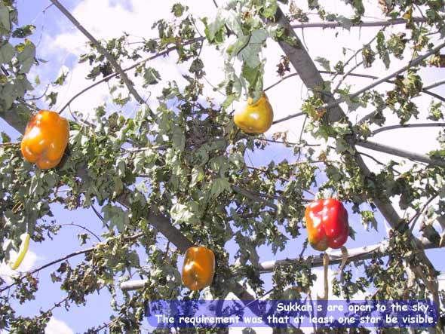
초막절 ( SUKKOT )
실로암 물, 횃불
Notes:
추수하여 알곡과 쭉정이를 가르는 절기 – 그리스도의 심판

Slide 347
초막절은 ?
1. 하나님께서 정해주신 마지막 절기
유월절
무교절
초실절
칠칠절
나팔절
속죄절
초막절

Slide 348
2. 이스라엘 3대 절기 중 하나
너는 무교병 절기를 지칼. 내가 네게 명한 대로 아빕월의 정한 때에 칠일동안 무교병을 먹을지니 이는 그 달에 네가 애굽에서 나왔음이라. 빈 손으로 내게 보이지 말지니라.
맥추절을 지키라. 이는 네가 수고하여 밭에 뿌린 것의 첫 열매를 거둠이니라.
수장절(초막절)을 지키라. 이는 네가 수고하여 이룬 것을 연종에 밭에서부터 거두어 저장함이니라
너희 모든 남자는 매 년 세 번씩 주 여호와께 보일지니라

Slide 349
3. 가장 풍성한 절기
일년의 농사가 끝난 절기
4. 감사절기
1년간 농사를 풍년으로 이끌어 주신 하나님께 감사
7일간은 각기 자기 처소의 초막에서
8일째는 초막을 헐어버리고 예루살렘 성전에 모여
( 예수님께서 명절 끝날에 참여하심 )
(요 7:2, 개역) 『유대인의 명절인 초막절이 가까운지라』
(요 7:37, 개역) 『명절 끝날 곧 큰 날에 예수께서 서서 외쳐 가라사대 누구든지 목마르거든 내게로 와서 마시라』

Slide 350
5. 가장 찬란한 절기
온 백성들이 초막을 만들어 장식
6. 초막절은 그리스도의 심판을 교훈하는 절기
절기와 그리스도
유월절 – 그리스도의 죽음
무교절 – 그리스도의 장사
초실절 – 그리스도의 부활
칠칠절 – 성령의 강림, 교회의 시작
나팔절 – 그리스도의 재림
속죄절 – 그리스도의 속죄
초막절 – 그리스도의 천국과 심판

Slide 351
7. 8일간 지키는 절기
첫날에 성회로 모임
7일동안 화제를 드리고
8일째도 성회

Slide 352
초막절을 지킨 광경
느헤미야 8:13-18
(느 8:13) 그 이튿날 뭇 백성의 족장들과 제사장들과 레위 사람들이 율법의 말씀을 밝히 알고자 하여 학사 에스라에게 모여서
(느 8:14) 율법에 기록된 바를 본즉 여호와께서 모세를 통하여 명령하시기를 이스라엘 자손은 일곱째 달 절기에 초막에서 거할지니라 하였고
(느 8:15) 또 일렀으되 모든 성읍과 예루살렘에 공포하여 이르기를 너희는 산에 가서 감람나무 가지와 들감람나무 가지와 화석류나무 가지와 종려나무 가지와 기타 무성한 나무 가지를 가져다가 기록한 바를 따라 초막을 지으라 하라 한지라
(느 8:16) 백성이 이에 나가서 나뭇가지를 가져다가 혹은 지붕 위에, 혹은 뜰 안에, 혹은 하나님의 전 뜰에, 혹은 수문 광장에, 혹은 에브라임 문 광장에 초막을 짓되
(느 8:17) 사로잡혔다가 돌아온 회중이 다 초막을 짓고 그 안에서 거하니 눈의 아들 여호수아 때로부터 그 날까지 이스라엘 자손이 이같이 행한 일이 없었으므로 이에 크게 기뻐하며
(느 8:18) 에스라는 첫날부터 끝날까지 날마다 하나님의 율법책을 낭독하고 무리가 이레 동안 절기를 지키고 여덟째 날에 규례를 따라 성회를 열었느니라

Slide 353
초막규정
1. 10미터 이상은 안됨
2. 초막은 손바닥 넓이의 10배 보다 작으면 안됨
( 최소 1M 이상 )
3. 햇빛을 가리거나 나뭇잎이 떨어지는 것을 막으려고 초막에 시트를 펴면 안됨

Slide 354
초막절은 특별히 성전의 번제단위에 물을 붓는다.
1) 비를 내년에도 많이 내려주세요 의미
2) 하나님의 물심판처럼 불심판이 있으리라
성경의 물과 불
구름기둥, 불기둥
물세례, 불세례
엘리야의 불과 소낙비

Slide 355
(레 23:34) 이스라엘 자손에게 말하여 이르라 일곱째 달 열닷샛날은 초막절(7월15일)이니 여호와를 위하여 이레 동안 지킬 것이라
(레 23:35) 첫 날에는 성회로 모일지니 너희는 아무 노동도 하지 말지며
(레 23:36) 이레 동안에 너희는 여호와께 화제를 드릴 것이요 여덟째 날에도 너희는 성회로 모여서 여호와께 화제를 드릴지니 이는 거룩한 대회라 너희는 어떤 노동도 하지 말지니라
Notes:
초막절은 7일동안 지키고 8일째도 안식한다.
초막절은 모든 추수를 끝내는 것을 기념하는 절기이며
또 초막절은 애굽에서 구원받아 가나안땅으로 들어온 날을 기념한다.
초막절은 두 가지 중요한 의미를 갖습니다. 첫째, 이스라엘 민족이 이집트를 탈출하여 바로 가나안 땅으로 향하지 못하고 사람살기 어려운 광야에서 40년이나 유랑하며 천막생활을 하였습니다. 광야라서 달리 먹고 살만한 식물도 없었고 물도 귀했습니다. 그럼에도 불구하고 그들이 그토록 어려운 환경을 오랫동안 극복할 수 있었던 것은 순전히 하나님의 은혜였습니다. 하나님께서 반석에서 생수를 내어 마시게 하셨고, 만나와 메추라기를 내려 먹게 하셨습니다. 그들은 결국 하나님께서 약속하신 가나안 땅에 들어가 살게 되었는데, 미국인들이 추수감사절 때, 그들의 조상 청교도들이 미 대륙에 건너와 겪었던 고초와 신앙을 기리기 위해서 그들이 먹었던 칠면조와 호박파이를 먹듯이, 유대인들도 조상들이 광야에서 천막생활을 하며 고생 중에 하나님의 은혜로 만나와 메추라기를 먹고 반석에서 나는 생수를 마셨던 것을 기린다는 의미를 갖습니다.
예수님께서
“누구든지 목마르거든 내게로 와서 마시라. 나를 믿는 자는 성경에 이름과 같이 그 배에서 생수의 강이 흘러나오리라”(요 7장 37-38절)
둘째, 이스라엘 민족은 한해에 세 번 추수감사제를 드립니다. 초실절이라 하여 유월절 안식일 다음날에 첫 수확한 보릿단을 바치는 축일이 있고, 맥추절은 그로부터 50일째가 되는 날(오순절)에 첫 수확한 밀을 봉헌하는 축일입니다. 그리고 우리나라의 중추절과 동일한 초막절에 7일간 지키는 추수감사제가 있습니다. 초막절의 경우는 레위기 23장 39-43절의 말씀대로 첫날에는 아름다운 실과와 종려 나뭇가지와 시내버들을 들고 춤추며 하나님께서 비를 주셔서 농사를 잘 짓게 하시고 수확하게 하신 것을 감사하는 축제입니다. 또 조상들의 광야생활을 기리기 위해서 초막을 짓고 7일간 그 안에서 생활하는 축제입니다. 수확을 마치고 먹고 쓸 것이 풍성한 바로 그 순간에 가난하고 힘들었던 생활을 회상하고 체험해보는 뜻 깊은 축제인 것입니다. 가졌을 때 갖지 못한 때를 기억하고 갖게 하신 하나님께 감사드리는 것이 초막절이 갖는 또 다른 의미입니다.
초막절 때 성전에서는 제단에 제물을 올려놓고 물을 붓습니다. 보통은 포도주를 붓지만 이 날만큼은 제사장과 함께 실로암 연못에서 떠온 물을 사용합니다. 이것은 예수님께서 하신 37절 말씀과 연결됩니다. 물을 부을 때, 그들은 이사야서와 시편의 말씀을 낭송합니다. “풍성한 비를 주셔서 감사합니다. 내년에도 풍성한 비를 주셔서 농사가 잘 되게 해 주십시오”라고 기원합니다. 축제는 칠일동안 계속 되는데 특히 마지막 날을 하나님의 사죄의 날[티쉬리월 21일은 사죄의 날, 곧 구원을 위한 통회의 날(Hoshana Rabbah)]로 선언하고, 실로암 연못에서 떠온 물을 계속해서 제단에 붓고 나팔을 불며 종려 나뭇가지를 흔들며 환호하면서 춤을 춥니다. 바로 이 때, 곧 초막절 큰 날에 모든 축제가 절정을 향해 내달릴 때, 예수님께서 그들을 향해서 초청의 목청을 높이셨습니다. “누구든지 목마르거든 내게로 와서 마시라. 나를 믿는 자는 성경에 이름과 같이 그 배에서 생수의 강이 흘러나오리라”(요 7장 37-38절).
또 예수님 요한복음 8장 12절에서 예수님은 “나는 세상의 빛이니, 나를 따르는 자는 어두움에 다니지 아니하고 생명의 빛을 얻으리라”고 말씀하셨습니다.
초막절 중에는 성소에 있는 촛대와 여인의 뜰에 횃불을 밝혔으며 횃불행렬도 있었다고 합니다. 이 횃불행렬은 광야에서 이스라엘 민족을 인도했던 불기둥을 기념하기 위한 것이었습니다. 그러나 명절이 끝난 다음에는 불을 껐습니다. 따라서 12절의 빛과 어둠에 관한 말씀은 이런 역사적 배경에서 비롯된 것입니다.
요한복음 7장 37-53절에서 물이 초막절행사에 중요한 부분이었듯이 빛도 마찬가지였습니다. 물이 성령님에, 빛은 예수님에 연관지어졌습니다. 초막절이 광야에서의 나그네의 삶과 그 속에 개입하시고 인도하신 하나님의 은혜를 감사하는 축제라면, 광야생활의 특징은 하나님의 인도하심의 표시였던 구름기둥과 불기둥에 있습니다. 따라서 초막절의 물 긷는 예식은 구름기둥을, 횃불을 밝히는 예식은 불기둥을 상징하는 것일 수도 있습니다. 그리고 예수님께서 주시는 물(성령님)이 영원히 목마르지 아니하고 영생하도록 솟아나는 샘물(4:14) 또는 힘차게 흐르는 강인 성령님을 표시하며(7:37-39), 구름기둥이 여기에 해당됩니다. 이 성령님은 예수님께서 믿는 자들에게 값없이 선물로 부어주어 성령님으로 깊이 잠기도록 하신다고 하였습니다. 빛은 예수님 자신을 말하는 것이며, 불기둥이 여기에 해당됩니다. 이 빛은 참 빛 곧 세상의 빛이요 생명의 빛인데, 이 빛은 하나님이 어떤 분이신가를 밝혀주는 진리의 빛입니다. 그러므로 하나님은 믿는 자들에게 예수님과 성령님을 통해서 나그네와 같은 광야생활을 은혜로 마치게 하시고 가나안 복지에 들어갈 힘과 용기와 진리를 주십니다. 그래서 예수님은 초막절행사였던 물 긷는 예식이 끝난 후에 생수를 주시겠다고 외치셨고, 성전의 불빛이 꺼진 후에는 세상의 빛이심을 선언하셨습니다.

Slide 356
(레 23:37) 이것들은 여호와의 절기라 너희는 공포하여 성회를 열고 여호와께 화제를 드릴지니 번제와 소제와 희생제물과 전제를 각각 그 날에 드릴지니
(레 23:38) 이는 여호와의 안식일 외에, 너희의 헌물 외에, 너희의 모든 서원제물 외에 또 너희의 모든 자원제물 외에 너희가 여호와께 드리는 것이니라
(레 23:39) 너희가 토지 소산 거두기를 마치거든 일곱째 달 열닷샛날(7월15일)부터 이레 동안 여호와의 절기를 지키되 첫 날에도 안식하고 여덟째 날에도 안식할 것이요
(레 23:40) 첫 날에는 너희가 아름다운 나무 실과와 종려나무 가지와 무성한 나무 가지와 시내 버들을 취하여 너희의 하나님 여호와 앞에서 이레 동안 즐거워할 것이라

Slide 357
(레 23:41) 너희는 매년 이레 동안 여호와께 이 절기를 지킬지니 너희 대대의 영원한 규례라 너희는 일곱째 달에 이를 지킬지니라
(레 23:42) 너희는 이레 동안 초막에 거주하되 이스라엘에서 난 자는 다 초막에 거주할지니
(레 23:43) 이는 내가 이스라엘 자손을 애굽 땅에서 인도하여 내던 때에 초막에 거주하게 한 줄을 너희 대대로 알게 함이니라 나는 너희의 하나님 여호와이니라
(레 23:44) 모세는 이와 같이 여호와의 절기를 이스라엘 자손에게 공포하였더라
ㄲ
여호와의 절기 – 5회 반복
Notes:
유월절은 이스라엘 절기인가 여호와의 절기인가 ?
무교절, 초막절 등등 아무것도 여호와의 절기는 아니다.
유월절은 이스라엘 절기
11월19일은 안지켜도 된다. 그러나 내 자녀들은 알아야 한다. 생일날짜 알아야지
그러나 남은 아니다.

Slide 358
등대의 기름
(레 24:1) 여호와께서 모세에게 말씀하여 이르시되
(레 24:2) 이스라엘 자손에게 명령하여 불을 켜기 위하여 감람을 찧어낸 순결한 기름을 네게로 가져오게 하여 계속해서 등잔불을 켜 둘지며
(레 24:3) 아론은 회막안 증거궤 휘장 밖에서 저녁부터 아침까지 여호와 앞에 항상 등잔불을 정리할지니 이는 너희 대대로 지킬 영원한 규례라
(레 24:4) 그는 여호와 앞에서 순결한 등잔대 위의 등잔들을 항상 정리할지니라

Slide 359
진설병
(레 24:5) 너는 고운 가루를 가져다가 떡 열두 개를 굽되 각 덩이를 십분의 이 에바로 하여
(레 24:6) 여호와 앞 순결한 상 위에 두 줄로 한 줄에 여섯씩 진설하고
(레 24:7) 너는 또 정결한 유향을 그 각 줄 위에 두어 기념물로 여호와께 화제를 삼을 것이며
(레 24:8) 안식일마다 이 떡을 여호와 앞에 항상 진설할지니 이는 이스라엘 자손을 위한 것이요 영원한 언약이니라

Slide 360
사회법
(레 24:9) 이 떡은 아론과 그의 자손에게 돌리고 그들은 그것을 거룩한 곳에서 먹을지니 이는 여호와의 화제 중 그에게 돌리는 것으로서 지극히 거룩함이니라 이는 영원한 규례니라
(레 24:10) 이스라엘 자손 중에 그의 어머니가 이스라엘 여인이요 그의 아버지는 애굽 사람인 어떤 사람이 나가서 한 이스라엘 사람과 진영 중에서 싸우다가
(레 24:11) 그 이스라엘 여인의 아들이 여호와의 이름을 모독하며 저주하므로 무리가 끌고 모세에게로 가니라 그의 어머니의 이름은 슬로밋이요 단 지파 디브리의 딸이었더라

Slide 361
(레 24:12) 그들이 그를 가두고 여호와의 명령을 기다리더니
(레 24:13) 여호와께서 모세에게 말씀하여 이르시되
(레 24:14) 그 저주한 사람을 진영 밖으로 끌어내어 그것을 들은 모든 사람이 그들의 손을 그의 머리에 얹게 하고 온 회중이 돌로 그를 칠지니라
(레 24:15) 너는 이스라엘 자손에게 말하여 이르라 누구든지 그의 하나님을 저주하면 죄를 담당할 것이요
(레 24:16) 여호와의 이름을 모독하면 그를 반드시 죽일지니 온 회중이 돌로 그를 칠 것이니라 거류민이든지 본토인이든지 여호와의 이름을 모독하면 그를 죽일지니라

Slide 362
(레 24:17) 사람을 쳐죽인 자는 반드시 죽일 것이요
(레 24:18) 짐승을 쳐죽인 자는 짐승으로 짐승을 갚을 것이며
(레 24:19) 사람이 만일 그의 이웃에게 상해를 입혔으면 그가 행한 대로 그에게 행할 것이니
(레 24:20) 상처에는 상처로, 눈에는 눈으로, 이에는 이로 갚을지라 남에게 상해를 입힌 그대로 그에게 그렇게 할 것이며
(레 24:21) 짐승을 죽인 자는 그것을 물어 줄 것이요 사람을 죽인 자는 죽일지니
(레 24:22) 거류민에게든지 본토인에게든지 그 법을 동일하게 할 것은 나는 너희의 하나님 여호와임이니라
(레 24:23) 모세가 이스라엘 자손에게 말하니 그들이 그 저주한 자를 진영 밖으로 끌어내어 돌로 쳤더라 이스라엘 자손이 여호와께서 모세에게 명령하신 대로 행하였더라
ㄲ

Slide 363
안식년
(레 25:1) 여호와께서 시내 산에서 모세에게 말씀하여 이르시되
(레 25:2) 이스라엘 자손에게 말하여 이르라 너희는 내가 너희에게 주는 땅에 들어간 후에 그 땅으로 여호와 앞에 안식하게 하라
(레 25:3) 너는 육 년 동안 그 밭에 파종하며 육 년 동안 그 포도원을 가꾸어 그 소출을 거둘 것이나
(레 25:4) 일곱째 해에는 그 땅이 쉬어 안식하게 할지니 여호와께 대한 안식이라 너는 그 밭에 파종하거나 포도원을 가꾸지 말며
(레 25:5) 네가 거둔 후에 자라난 것을 거두지 말고 가꾸지 아니한 포도나무가 맺은 열매를 거두지 말라 이는 땅의 안식년임이니라

Slide 364
희년
(레 25:6) 안식년의 소출은 너희가 먹을 것이니 너와 네 남종과 네 여종과 네 품꾼과 너와 함께 거류하는 자들과
(레 25:7) 네 가축과 네 땅에 있는 들짐승들이 다 그 소출로 먹을 것을 삼을지니라
(레 25:8) 너는 일곱 안식년을 계수할지니 이는 칠 년이 일곱 번인즉 안식년 일곱 번 동안 곧 사십구 년이라

Slide 365
대속죄일 / 희년
(레 25:9) 일곱째 달 열흘날은 속죄일이니 너는 뿔나팔 소리를 내되 전국에서 뿔나팔을 크게 불지며
(레 25:10) 너희는 오십 년째 해를 거룩하게 하여 그 땅에 있는 모든 주민을 위하여 자유를 공포하라 이 해는 너희에게 희년이니 너희는 각각 자기의 소유지로 돌아가며 각각 자기의 가족에게로 돌아갈지며
(레 25:11) 그 오십 년째 해는 너희의 희년이니 너희는 파종하지 말며 스스로 난 것을 거두지 말며 가꾸지 아니한 포도를 거두지 말라
(레 25:12) 이는 희년이니 너희에게 거룩함이니라 너희는 밭의 소출을 먹으리라
(레 25:13) 이 희년에는 너희가 각기 자기의 소유지로 돌아갈지라

Slide 366
(레 25:14) 네 이웃에게 팔든지 네 이웃의 손에서 사거든 너희 각 사람은 그의 형제를 속이지 말라
(레 25:15) 그 희년 후의 연수를 따라서 너는 이웃에게서 살 것이요 그도 소출을 얻을 연수를 따라서 네게 팔 것인즉
(레 25:16) 연수가 많으면 너는 그것의 값을 많이 매기고 연수가 적으면 너는 그것의 값을 적게 매길지니 곧 그가 소출의 다소를 따라서 네게 팔 것이라
(레 25:17) 너희 각 사람은 자기 이웃을 속이지 말고 네 하나님을 경외하라 나는 너희의 하나님 여호와이니라
(레 25:18) 너희는 내 규례를 행하며 내 법도를 지켜 행하라 그리하면 너희가 그 땅에 안전하게 거주할 것이라
(레 25:19) 땅은 그것의 열매를 내리니 너희가 배불리 먹고 거기 안전하게 거주하리라

Slide 367
(레 25:20) 만일 너희가 말하기를 우리가 만일 일곱째 해에 심지도 못하고 소출을 거두지도 못하면 우리가 무엇을 먹으리요 하겠으나
(레 25:21) 내가 명령하여 여섯째 해에 내 복을 너희에게 주어 그 소출이 삼 년 동안 쓰기에 족하게 하리라
(레 25:22) 너희가 여덟째 해에는 파종하려니와 묵은 소출을 먹을 것이며 아홉째 해에 그 땅에 소출이 들어오기까지 너희는 묵은 것을 먹으리라

Slide 368
토지는 하나님의 것
(레 25:23) 토지를 영구히 팔지 말 것은 토지는 다 내 것임이니라 너희는 거류민이요 동거하는 자로서 나와 함께 있느니라
(레 25:24) 너희 기업의 온 땅에서 그 토지 무르기를 허락할지니
(레 25:25) 만일 네 형제가 가난하여 그의 기업 중에서 얼마를 팔았으면 그에게 가까운 기업 무를 자가 와서 그의 형제가 판 것을 무를 것이요
(레 25:26) 만일 그것을 무를 사람이 없고 자기가 부유하게 되어 무를 힘이 있으면
Notes:
25절 – 룻기
(룻 3:12, 개정) 『참으로 나는 기업을 무를 자이나 기업 무를 자로서 나보다 더 가까운 사람이 있으니』
(룻 3:13, 개정) 『이 밤에 여기서 머무르라 아침에 그가 기업 무를 자의 책임을 네게 이행하려 하면 좋으니 그가 그 기업 무를 자의 책임을 행할 것이니라 만일 그가 기업 무를 자의 책임을 네게 이행하기를 기뻐하지 아니하면 여호와께서 살아 계심을 두고 맹세하노니 내가 기업 무를 자의 책임을 네게 이행하리라 아침까지 누워 있을지니라 하는지라』
(룻 4:1, 개정) 『보아스가 성문으로 올라가서 거기 앉아 있더니 마침 보아스가 말하던 기업 무를 자가 지나가는지라 보아스가 그에게 이르되 아무개여 이리로 와서 앉으라 하니 그가 와서 앉으매』
(룻 4:3, 개정) 『보아스가 그 기업 무를 자에게 이르되 모압 지방에서 돌아온 나오미가 우리 형제 엘리멜렉의 소유지를 팔려 하므로』
(룻 4:6, 개정) 『그 기업 무를 자가 이르되 나는 내 기업에 손해가 있을까 하여 나를 위하여 무르지 못하노니 내가 무를 것을 네가 무르라 나는 무르지 못하겠노라 하는지라』
(룻 4:8, 개정) 『이에 그 기업 무를 자가 보아스에게 이르되 네가 너를 위하여 사라 하고 그의 신을 벗는지라』
(룻 4:14, 개정) 『여인들이 나오미에게 이르되 찬송할지로다 여호와께서 오늘 네게 기업 무를 자가 없게 하지 아니하셨도다 이 아이의 이름이 이스라엘 중에 유명하게 되기를 원하노라』

Slide 369
(레 25:27) 그 판 해를 계수하여 그 남은 값을 산 자에게 주고 자기의 소유지로 돌릴 것이니라
(레 25:28) 그러나 자기가 무를 힘이 없으면 그 판 것이 희년에 이르기까지 산 자의 손에 있다가 희년에 이르러 돌아올지니 그것이 곧 그의 기업으로 돌아갈 것이니라

Slide 370
(레 25:29) 성벽 있는 성 내의 가옥을 팔았으면 판 지 만 일 년 안에는 무를 수 있나니 곧 그 기한 안에 무르려니와
(레 25:30) 일 년 안에 무르지 못하면 그 성 안의 가옥은 산 자의 소유로 확정되어 대대로 영구히 그에게 속하고 희년에라도 돌려보내지 아니할 것이니라
(레 25:31) 그러나 성벽이 둘리지 아니한 촌락의 가옥은 나라의 전토와 같이 물러 주기도 할 것이요 희년에 돌려보내기도 할 것이니라
(레 25:32) 레위 족속의 성읍 곧 그들의 소유의 성읍의 가옥은 레위 사람이 언제든지 무를 수 있으나
(레 25:33) 만일 레위 사람이 무르지 아니하면 그의 소유 성읍의 판 가옥은 희년에 돌려 보낼지니 이는 레위 사람의 성읍의 가옥은 이스라엘 자손 중에서 받은 그들의 기업이 됨이니라

Slide 371
(레 25:34) 그러나 그들의 성읍 주위에 있는 들판은 그들의 영원한 소유지이니 팔지 못할지니라
(레 25:35) 네 형제가 가난하게 되어 빈 손으로 네 곁에 있거든 너는 그를 도와 거류민이나 동거인처럼 너와 함께 생활하게 하되
(레 25:36) 너는 그에게 이자를 받지 말고 네 하나님을 경외하여 네 형제로 너와 함께 생활하게 할 것인즉
(레 25:37) 너는 그에게 이자를 위하여 돈을 꾸어 주지 말고 이익을 위하여 네 양식을 꾸어 주지 말라
(레 25:38) 나는 너희의 하나님이 되며 또 가나안 땅을 너희에게 주려고 애굽 땅에서 너희를 인도하여 낸 너희의 하나님 여호와이니라

Slide 372
(레 25:39) 너와 함께 있는 네 형제가 가난하게 되어 네게 몸이 팔리거든 너는 그를 종으로 부리지 말고
(레 25:40) 품꾼이나 동거인과 같이 함께 있게 하여 희년까지 너를 섬기게 하라
(레 25:41) 그 때에는 그와 그의 자녀가 함께 네게서 떠나 그의 가족과 그의 조상의 기업으로 돌아가게 하라
(레 25:42) 그들은 내가 애굽 땅에서 인도하여 낸 내 종들이니 종으로 팔지 말 것이라
(레 25:43) 너는 그를 엄하게 부리지 말고 네 하나님을 경외하라

Slide 373
(레 25:44) 네 종은 남녀를 막론하고 네 사방 이방인 중에서 취할지니 남녀 종은 이런 자 중에서 사올 것이며
(레 25:45) 또 너희 중에 거류하는 동거인들의 자녀 중에서도 너희가 사올 수 있고 또 그들이 너희와 함께 있어서 너희 땅에서 가정을 이룬 자들 중에서도 그리 할 수 있은즉 그들이 너희의 소유가 될지니라
(레 25:46) 너희는 그들을 너희 후손에게 기업으로 주어 소유가 되게 할 것이라 이방인 중에서는 너희가 영원한 종을 삼으려니와 너희 동족 이스라엘 자손은 너희가 피차 엄하게 부리지 말지니라

Slide 374
(레 25:47) 만일 너와 함께 있는 거류민이나 동거인은 부유하게 되고 그와 함께 있는 네 형제는 가난하게 되므로 그가 너와 함께 있는 거류민이나 동거인 또는 거류민의 가족의 후손에게 팔리면
(레 25:48) 그가 팔린 후에 그에게는 속량 받을 권리가 있나니 그의 형제 중 하나가 그를 속량하거나
(레 25:49) 또는 그의 삼촌이나 그의 삼촌의 아들이 그를 속량하거나 그의 가족 중 그의 살붙이 중에서 그를 속량할 것이요 그가 부유하게 되면 스스로 속량하되
(레 25:50) 자기 몸이 팔린 해로부터 희년까지를 그 산 자와 계산하여 그 연수를 따라서 그 몸의 값을 정할 때에 그 사람을 섬긴 날을 그 사람에게 고용된 날로 여길 것이라

Slide 375
(레 25:51) 만일 남은 해가 많으면 그 연수대로 팔린 값에서 속량하는 값을 그 사람에게 도로 주고
(레 25:52) 만일 희년까지 남은 해가 적으면 그 사람과 계산하여 그 연수대로 속량하는 그 값을 그에게 도로 줄지며
(레 25:53) 주인은 그를 매년의 삯꾼과 같이 여기고 네 목전에서 엄하게 부리지 말지니라
(레 25:54) 그가 이같이 속량되지 못하면 희년에 이르러는 그와 그의 자녀가 자유하리니
(레 25:55) 이스라엘 자손은 나의 종들이 됨이라 그들은 내가 애굽 땅에서 인도하여 낸 내 종이요 나는 너희의 하나님 여호와이니라
ㄲ

Slide 376
상벌
여호와의 말씀을 네가 삼가듣고
그 모든 명령을 지켜 순종하면
이 모든 복이 네게 임하리니
그들은 이러한 복을 받으리라
성읍에서 복을 받고 들에서도 복을 받으며
네 몸의 자녀와 토지의 소산과
우양과 광주리 떡반죽그릇이
들어와도 복 나가도 받으리라
여호와의 말씀 듣고서 그 뜻대로 행하면
적군들 네 앞에 패하게하리니
한 길로 너를 치러 왔으나 일곱 길로 패하여 망하리라.

Slide 377
여호와의 말씀을 삼가 듣지 않고
그 모든 명령을 순종치 아니하면
이 모든 저주가 네게 임하리니
그들은 이러한 저주를 받으리라
들어와도 나가도 저주리라

Slide 378
(레 26:1) 너희는 자기를 위하여 우상을 만들지 말지니 조각한 것이나 주상을 세우지 말며 너희 땅에 조각한 석상을 세우고 그에게 경배하지 말라 나는 너희의 하나님 여호와임이니라
(레 26:2) 너희는 내 안식일을 지키며 내 성소를 경외하라 나는 여호와이니라
(레 26:3) 너희가 내 규례와 계명을 준행하면
(레 26:4) 내가 너희에게 철따라 비를 주리니 땅은 그 산물을 내고 밭의 나무는 열매를 맺으리라
(레 26:5) 너희의 타작은 포도 딸 때까지 미치며 너희의 포도 따는 것은 파종할 때까지 미치리니 너희가 음식을 배불리 먹고 너희의 땅에 안전하게 거주하리라

Slide 379
(레 26:6) 내가 그 땅에 평화를 줄 것인즉 너희가 누울 때 너희를 두렵게 할 자가 없을 것이며 내가 사나운 짐승을 그 땅에서 제할 것이요 칼이 너희의 땅에 두루 행하지 아니할 것이며
(레 26:7) 너희의 원수들을 쫓으리니 그들이 너희 앞에서 칼에 엎드러질 것이라
(레 26:8) 또 너희 다섯이 백을 쫓고 너희 백이 만을 쫓으리니 너희 대적들이 너희 앞에서 칼에 엎드러질 것이며
(레 26:9) 내가 너희를 돌보아 너희를 번성하게 하고 너희를 창대하게 할 것이며 내가 너희와 함께 한 내 언약을 이행하리라

Slide 380
(레 26:10) 너희는 오래 두었던 묵은 곡식을 먹다가 새 곡식으로 말미암아 묵은 곡식을 치우게 될 것이며
(레 26:11) 내가 내 성막을 너희 중에 세우리니 내 마음이 너희를 싫어하지 아니할 것이며
(레 26:12) 나는 너희 중에 행하여 너희의 하나님이 되고 너희는 내 백성이 될 것이니라
(레 26:13) 나는 너희를 애굽 땅에서 인도해 내어 그들에게 종된 것을 면하게 한 너희의 하나님 여호와이니라 내가 너희의 멍에의 빗장을 부수고 너희를 바로 서서 걷게 하였느니라

Slide 381
(레 26:14) 그러나 너희가 내게 청종하지 아니하여 이 모든 명령을 준행하지 아니하며
(레 26:15) 내 규례를 멸시하며 마음에 내 법도를 싫어하여 내 모든 계명을 준행하지 아니하며 내 언약을 배반할진대
(레 26:16) 내가 이같이 너희에게 행하리니 곧 내가 너희에게 놀라운 재앙을 내려 폐병과 열병으로 눈이 어둡고 생명이 쇠약하게 할 것이요 너희가 파종한 것은 헛되리니 너희의 대적이 그것을 먹을 것임이며
(레 26:17) 내가 너희를 치리니 너희가 너희의 대적에게 패할 것이요 너희를 미워하는 자가 너희를 다스릴 것이며 너희는 쫓는 자가 없어도 도망하리라

Slide 382
(레 26:18) 또 만일 너희가 그렇게까지 되어도 내게 청종하지 아니하면 너희의 죄로 말미암아 내가 너희를 일곱 배나 더 징벌하리라
(레 26:19) 내가 너희의 세력으로 말미암은 교만을 꺾고 너희의 하늘을 철과 같게 하며 너희 땅을 놋과 같게 하리니
(레 26:20) 너희의 수고가 헛될지라 땅은 그 산물을 내지 아니하고 땅의 나무는 그 열매를 맺지 아니하리라
(레 26:21) 너희가 나를 거슬러 내게 청종하지 아니할진대 내가 너희의 죄대로 너희에게 일곱 배나 더 재앙을 내릴 것이라
(레 26:22) 내가 들짐승을 너희 중에 보내리니 그것들이 너희의 자녀를 움키고 너희 가축을 멸하며 너희의 수효를 줄이리니 너희의 길들이 황폐하리라

Slide 383
(레 26:23) 일을 당하여도 너희가 내게로 돌아오지 아니하고 내게 대항할진대
(레 26:24) 나 곧 나도 너희에게 대항하여 너희 죄로 말미암아 너희를 칠 배나 더 치리라
(레 26:25) 내가 칼을 너희에게로 가져다가 언약을 어긴 원수를 갚을 것이며 너희가 성읍에 모일지라도 너희 중에 염병을 보내고 너희를 대적의 손에 넘길 것이며
(레 26:26) 내가 너희가 의뢰하는 양식을 끊을 때에 열 여인이 한 화덕에서 너희 떡을 구워 저울에 달아 주리니 너희가 먹어도 배부르지 아니하리라
(레 26:27) 너희가 이같이 될지라도 내게 청종하지 아니하고 내게 대항할진대

Slide 384
(레 26:28) 내가 진노로 너희에게 대항하되 너희의 죄로 말미암아 칠 배나 더 징벌하리니
(레 26:29) 너희가 아들의 살을 먹을 것이요 딸의 살을 먹을 것이며
(레 26:30) 내가 너희의 산당들을 헐며 너희의 분향단들을 부수고 너희의 시체들을 부숴진 우상들 위에 던지고 내 마음이 너희를 싫어할 것이며
(레 26:31) 내가 너희의 성읍을 황폐하게 하고 너희의 성소들을 황량하게 할 것이요 너희의 향기로운 냄새를 내가 흠향하지 아니하고
(레 26:32) 그 땅을 황무하게 하리니 거기 거주하는 너희의 원수들이 그것으로 말미암아 놀랄 것이며

Slide 385
(레 26:33) 내가 너희를 여러 민족 중에 흩을 것이요 내가 칼을 빼어 너희를 따르게 하리니 너희의 땅이 황무하며 너희의 성읍이 황폐하리라
(레 26:34) 너희가 원수의 땅에 살 동안에 너희의 본토가 황무할 것이므로 땅이 안식을 누릴 것이라 그 때에 땅이 안식을 누리리니
(레 26:35) 너희가 그 땅에 거주하는 동안 너희가 안식할 때에 땅은 쉬지 못하였으나 그 땅이 황무할 동안에는 쉬게 되리라
(레 26:36) 너희 남은 자에게는 그 원수들의 땅에서 내가 그들의 마음을 약하게 하리니 그들은 바람에 불린 잎사귀 소리에도 놀라 도망하기를 칼을 피하여 도망하듯 할 것이요 쫓는 자가 없어도 엎드러질 것이라
(레 26:37) 그들은 쫓는 자가 없어도 칼 앞에 있음 같이 서로 짓밟혀 넘어지리니 너희가 원수들을 맞설 힘이 없을 것이요
Notes:
34절 유대의 포로 70년

Slide 386
(레 26:38) 너희가 여러 민족 중에서 망하리니 너희의 원수들의 땅이 너희를 삼킬 것이라
(레 26:39) 너희 남은 자가 너희의 원수들의 땅에서 자기의 죄로 말미암아 쇠잔하며 그 조상의 죄로 말미암아 그 조상 같이 쇠잔하리라
(레 26:40) 그들이 나를 거스른 잘못으로 자기의 죄악과 그들의 조상의 죄악을 자복하고 또 그들이 내게 대항하므로
(레 26:41) 나도 그들에게 대항하여 내가 그들을 그들의 원수들의 땅으로 끌어 갔음을 깨닫고 그 할례 받지 아니한 그들의 마음이 낮아져서 그들의 죄악의 형벌을 기쁘게 받으면
(레 26:42) 내가 야곱과 맺은 내 언약과 이삭과 맺은 내 언약을 기억하며 아브라함과 맺은 내 언약을 기억하고 그 땅을 기억하리라

Slide 387
(레 26:43) 그들이 내 법도를 싫어하며 내 규례를 멸시하였으므로 그 땅을 떠나서 사람이 없을 때에 그 땅은 황폐하여 안식을 누릴 것이요 그들은 자기 죄악의 형벌을 기쁘게 받으리라
(레 26:44) 그런즉 그들이 그들의 원수들의 땅에 있을 때에 내가 그들을 내버리지 아니하며 미워하지 아니하며 아주 멸하지 아니하고 그들과 맺은 내 언약을 폐하지 아니하리니 나는 여호와 그들의 하나님이 됨이니라
(레 26:45) 내가 그들의 하나님이 되기 위하여 민족들이 보는 앞에서 애굽 땅으로부터 그들을 인도하여 낸 그들의 조상과의 언약을 그들을 위하여 기억하리라 나는 여호와이니라
(레 26:46) 이것은 여호와께서 시내 산에서 자기와 이스라엘 자손 사이에 모세를 통하여 세우신 규례와 법도와 율법이니라 ㄲ

Slide 388
(레 27:1) 여호와께서 모세에게 말씀하여 이르시되
(레 27:2) 이스라엘 자손에게 말하여 이르라 만일 어떤 사람이 사람의 값을 여호와께 드리기로 분명히 서원하였으면 너는 그 값을 정할지니
(레 27:3) 네가 정한 값은 스무 살로부터 예순 살까지는 남자면 성소의 세겔로 은 오십 세겔로 하고
(레 27:4) 여자면 그 값을 삼십 세겔로 하며
(레 27:5) 다섯 살로부터 스무 살까지는 남자면 그 값을 이십 세겔로 하고 여자면 열 세겔로 하며
(레 27:6) 일 개월로부터 다섯 살까지는 남자면 그 값을 은 다섯 세겔로 하고 여자면 그 값을 은 삼 세겔로 하며
(레 27:7) 예순 살 이상은 남자면 그 값을 십오 세겔로 하고 여자는 열 세겔로 하라

Slide 389
(레 27:8) 그러나 서원자가 가난하여 네가 정한 값을 감당하지 못하겠으면 그를 제사장 앞으로 데리고 갈 것이요 제사장은 그 값을 정하되 그 서원자의 형편대로 값을 정할지니라
(레 27:9) 사람이 서원하는 예물로 여호와께 드리는 것이 가축이면 여호와께 드릴 때는 다 거룩하니
(레 27:10) 그것을 변경하여 우열간 바꾸지 못할 것이요 혹 가축으로 가축을 바꾸면 둘 다 거룩할 것이며
(레 27:11) 부정하여 여호와께 예물로 드리지 못할 가축이면 그 가축을 제사장 앞으로 끌어갈 것이요
(레 27:12) 제사장은 우열간에 값을 정할지니 그 값이 제사장의 정한 대로 될 것이며
(레 27:13) 만일 그가 그것을 무르려면 네가 정한 값에 그 오분의 일을 더할지니라

Slide 390
(레 27:14) 만일 어떤 사람이 자기 집을 성별하여 여호와께 드리려하면 제사장이 그 우열간에 값을 정할지니 그 값은 제사장이 정한 대로 될 것이며
(레 27:15) 만일 그 사람이 자기 집을 무르려면 네가 값을 정한 돈에 그 오분의 일을 더할지니 그리하면 자기 소유가 되리라
(레 27:16) 만일 어떤 사람이 자기 기업된 밭 얼마를 성별하여 여호와께 드리려하면 마지기 수대로 네가 값을 정하되 보리 한 호멜지기에는 은 오십 세겔로 계산할지며
(레 27:17) 만일 그가 그 밭을 희년부터 성별하여 드렸으면 그 값을 네가 정한 대로 할 것이요
(레 27:18) 만일 그 밭을 희년 후에 성별하여 드렸으면 제사장이 다음 희년까지 남은 연수를 따라 그 값을 계산하고 정한 값에서 그 값에 상당하게 감할 것이며

Slide 391
(레 27:19) 만일 밭을 성별하여 드린 자가 그것을 무르려면 네가 값을 정한 돈에 그 오분의 일을 더할지니 그리하면 그것이 자기 소유가 될 것이요
(레 27:20) 만일 그가 그 밭을 무르지 아니하려거나 타인에게 팔았으면 다시는 무르지 못하고
(레 27:21) 희년이 되어서 그 밭이 돌아오게 될 때에는 여호와께 바친 성물이 되어 영영히 드린 땅과 같이 제사장의 기업이 될 것이며
(레 27:22) 만일 사람에게 샀고 자기 기업이 아닌 밭을 여호와께 성별하여 드렸으면
(레 27:23) 너는 값을 정하고 제사장은 그를 위하여 희년까지 계산하고 그는 네가 값을 정한 돈을 그 날에 여호와께 드려 성물로 삼을지며
(레 27:24) 그가 판 밭은 희년에 그 판 사람 곧 그 땅의 원주인에게로 되돌아갈지니라

Slide 392
(레 27:25) 또 네가 정한 모든 값은 성소의 세겔로 하되 이십 게라를 한 세겔로 할지니라
(레 27:26) 오직 가축 중의 처음 난 것은 여호와께 드릴 첫 것이라 소나 양은 여호와의 것이니 누구든지 그것으로는 성별하여 드리지 못할 것이며
(레 27:27) 만일 부정한 짐승이면 네가 정한 값에 그 오분의 일을 더하여 무를 것이요 만일 무르지 아니하려면 네가 정한 값대로 팔지니라
(레 27:28) 어떤 사람이 자기 소유 중에서 오직 여호와께 온전히 바친 모든 것은 사람이든지 가축이든지 기업의 밭이든지 팔지도 못하고 무르지도 못하나니 바친 것은 다 여호와께 지극히 거룩함이며
(레 27:29) 온전히 바쳐진 그 사람은 다시 무르지 못하나니 반드시 죽일지니라

Slide 393
(레 27:30) 그리고 그 땅의 십분의 일 곧 그 땅의 곡식이나 나무의 열매는 그 십분의 일은 여호와의 것이니 여호와의 성물이라
(레 27:31) 또 만일 어떤 사람이 그의 십일조를 무르려면 그것에 오분의 일을 더할 것이요
(레 27:32) 모든 소나 양의 십일조는 목자의 지팡이 아래로 통과하는 것의 열 번째의 것마다 여호와의 성물이 되리라
(레 27:33) 그 우열을 가리거나 바꾸거나 하지 말라 바꾸면 둘 다 거룩하리니 무르지 못하리라
(레 27:34) 이것은 여호와께서 시내 산에서 이스라엘 자손을 위하여 모세에게 명령하신 계명이니라

Slide 395
“내 백성이 지식이 없어 망하는 도다. 네가 지식을 버렸으니 나도 너를 버려 내 제사장이 되지 못하게 할 것이요. 네가 네 하나님의 율법을 잊었으니 나도 네 자녀들을 잊어버리리라”. (호 4:6)

